Slide 1
ΕΛΛΗΝΙΚΑ ΛΟΓΙΣΤΙΚΑ ΠΡΟΤΥΠΑ
Δημήτριος Νίκλης
Email: dniklis@uowm.gr

Slide 2
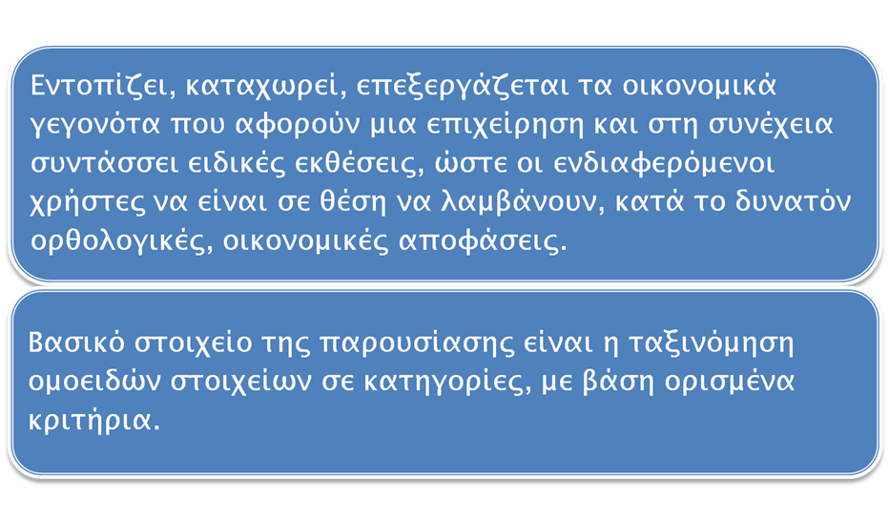

Slide 3
Οι πληροφορίες που περιλαμβάνονται στις λογιστικές εκθέσεις θα πρέπει να χαρακτηρίζονται από:
• Αξιοπιστία (reliability)
• Αντικειμενικότητα (neutrality)
• Κατανοητότητα (understandability)
• Πληρότητα (completeness)
• Συγκρισιμότητα (comparability)
• Συνάφεια/σχετικότητα με τη λήψη αποφάσεων (relevance)

Slide 4
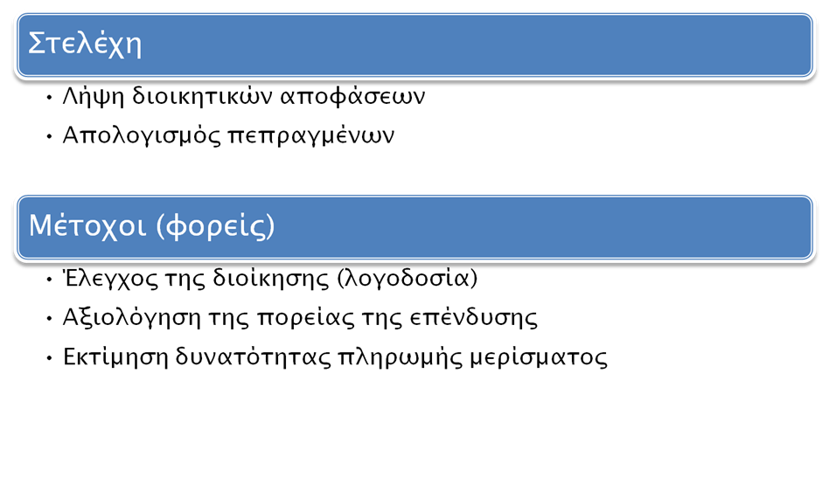

Slide 5
Επενδυτής (Investor)
Επενδυτής είναι ένα φυσικό ή νομικό πρόσωπο που αγοράζει περιουσιακά στοιχεία με την προσδοκία κέρδους.
Γενικά ένας επενδυτής προσπαθεί με τις επενδύσεις που κάνει να ελαχιστοποιήσει τον κίνδυνο μεγιστοποιώντας τις αποδόσεις του σε αντίθεση με έναν κερδοσκόπο ο οποίος είναι πρόθυμος να αποδεχθεί υψηλότερο επίπεδο κινδύνου για υψηλότερα κέρδη.
Το χαρτοφυλάκιο ενός επενδυτή συνήθως περιλαμβάνει αρκετά περιουσιακά στοιχεία μεταξύ των οποίων μετοχές, ομόλογα, ακίνητα, εμπορεύματα, καθώς και συλλεκτικά αντικείμενα (π.χ. έργα τέχνης).
Ένας επενδυτής, εκτός από προσωπικές συναλλαγές, μπορεί να ενεργεί και για λογαριασμό τρίτων όπως για παράδειγμα κάνουν οι χρηματιστές και διαχειριστές αμοιβαίων κεφαλαίων.

Slide 6
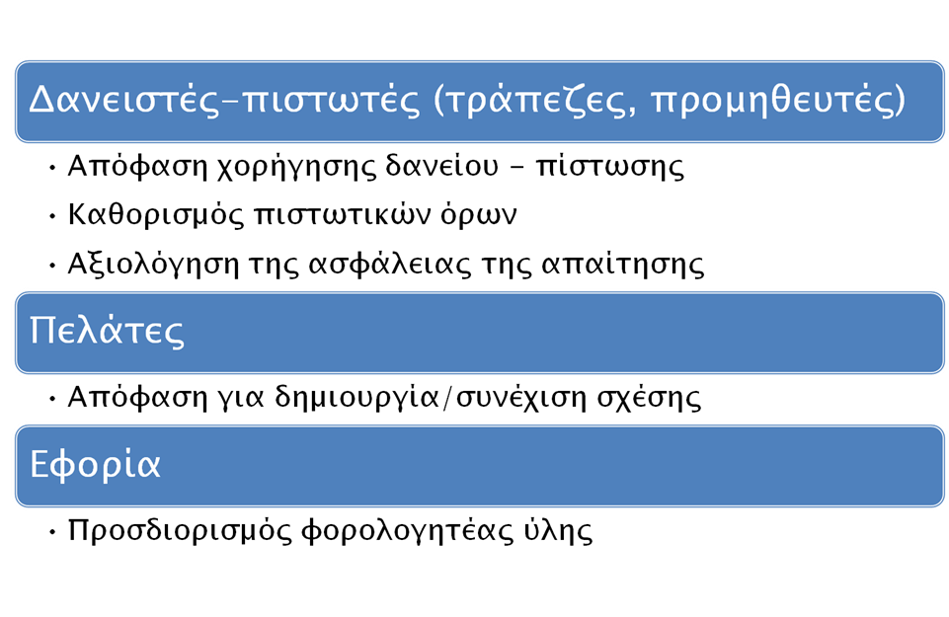

Slide 7
Πιστωτής (Creditor)
Πιστωτής είναι ένα πρόσωπο (φυσικό ή νομικό) στο οποίο οφείλονται χρήματα.
Ο πιστωτής παρέχει πίστωση, δίνει δηλαδή σε άλλα πρόσωπα τη δυνατότητα να δανειστούν χρήματα με την προϋπόθεση να τα επιστρέψουν σε μελλοντική ημερομηνία.
Οι πιστωτές μπορούν να διαχωριστούν σε προσωπικούς και πραγματικούς:
Προσωπικοί πιστωτές είναι οι άνθρωποι που δανείζουν χρήματα σε φίλους και συγγενείς.
Οι πραγματικοί πιστωτές, όπως είναι οι τράπεζες, έχουν νομικά συμβόλαια με τους οφειλέτες που εγγυώνται ότι ο δανειστής έχει δικαίωμα διεκδίκησης πάνω στα περιουσιακά στοιχεία του οφειλέτη αν ο τελευταίος αποτύχει να αποπληρώσει το δάνειο του.
Κατηγορίες πιστωτών
1. Ασφαλισμένους, οι οποίοι έχουν το νομικό δικαίωμα να διεκδικήσουν περιουσιακά στοιχεία του οφειλέτη και να τα πουλήσουν σε περίπτωση χρεωκοπίας.
2. Ανασφάλιστους, οι οποίοι δεν έχουν το παραπάνω δικαίωμα.
3. Προνομιούχους, οι οποίοι έχουν προτεραιότητα έναντι άλλων πιστωτών στην διεκδίκηση της περιουσίας του οφειλέτη σε περίπτωση χρεωκοπίας.
4. Κατώτερους, των οποίων οι απαιτήσεις καλύπτονται μετά τους προνομιούχους πιστωτές.

Slide 8
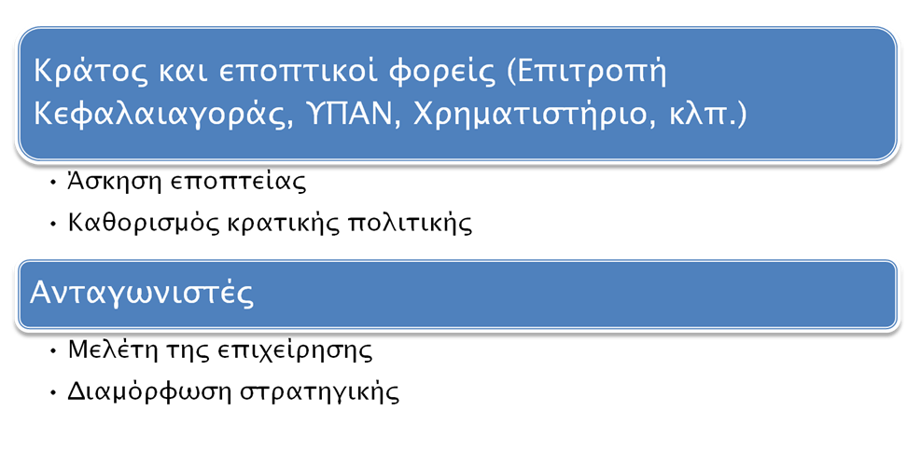

Slide 9
Διακριτή Οντότητα
Για λογιστικούς σκοπούς, μια επιχείρηση αποτελεί διακριτή οντότητα, όχι μόνο από τους πιστωτές και τους πελάτες της, αλλά ακόμα και από τους ιδιοκτήτες της.
Θα πρέπει να έχει το δικό της σύνολο χρηματοοικονομικών αρχείων, και τα αρχεία και οι εκθέσεις της θα πρέπει να αφορούν μόνο τις υποθέσεις της.

Slide 10
Είδη Επιχειρηματικής Οργάνωσης (1)
Τα τρία βασικά είδη επιχειρηματικής οργάνωσης που αναγνωρίζονται ως διακριτές οντότητες είναι τα εξής:
  Ατομική επιχείρηση – ανήκει σε ένα άτομο
    Ο ιδιοκτήτης αναλαμβάνει όλα τα κέρδη ή τις ζημιές της επιχείρησης και είναι υπεύθυνος για όλες τις υποχρεώσεις της.
  Ομόρρυθμη εταιρία – επιχείρηση με 2 ή περισσότερους ιδιοκτήτες
  Οι εταίροι μοιράζονται τα κέρδη και τις ζημιές της επιχείρησης με βάση προσυμφωνημένη αναλογία.
  Μια ομόρρυθμη εταιρία παύει να υφίσταται αν φύγει η πεθάνει ένας εταίρος.
  Οι εταίροι έχουν απεριόριστη ευθύνη, η οποία μπορεί να αποφευχθεί με τη σύσταση μίας ετερόρρυθμης εταιρίας.

Slide 11
Είδη Επιχειρηματικής Οργάνωσης (2)
  Ανώνυμη εταιρία – επιχειρηματική μονάδα που ρυθμίζεται από το κράτος και διακρίνεται νόμιμα από τους ιδιοκτήτες της
  Οι ιδιοκτήτες καλούνται μέτοχοι, επειδή η ιδιοκτησία τους αντιπροσωπεύεται από μερίδια μετοχών.
    Οι μέτοχοι δεν ελέγχουν άμεσα τις λειτουργίες της ανώνυμης εταιρίας, αλλά εκλέγουν ένα διοικητικό συμβούλιο που διαχειρίζεται προς όφελος τους την εταιρία.
    Οι μέτοχοι απολαμβάνουν περιορισμένη ευθύνη,που σημαίνει ότι ο κίνδυνος ζημιάς τους περιορίζεται στο ποσό που κατέβαλαν για τις μετοχές τους.
    Οι μέτοχοι μπορούν να πουλήσουν τις μετοχές τους χωρίς να χρειάζεται λύση της εταιρίας, και επομένως η ζωή τη ανώνυμης εταιρίας είναι απεριόριστη.

Slide 12
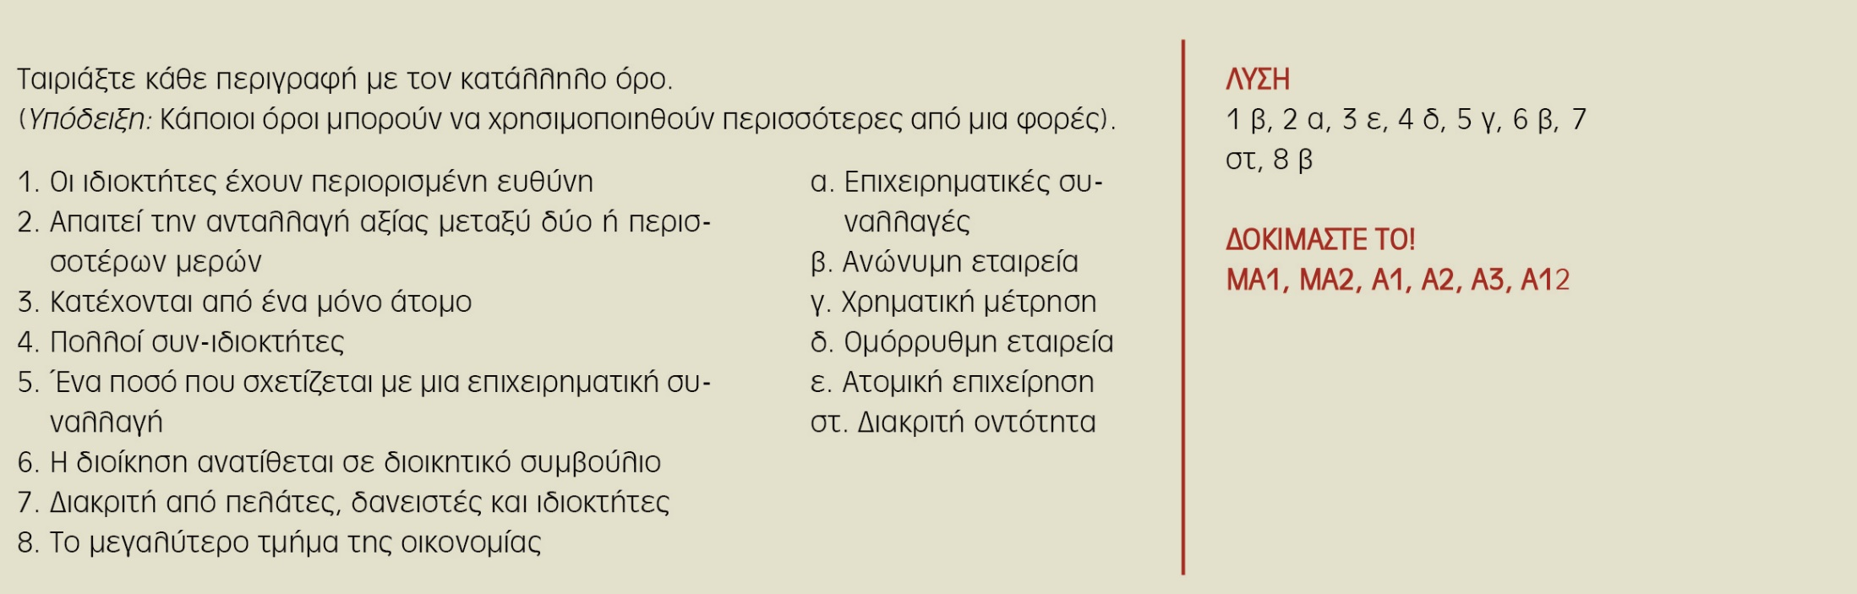

Slide 14
Λογιστικές καταστάσεις
Τόσο οι βασικές λογιστικές καταστάσεις όσο και η δομή τους επηρεάζεται από τα ακολουθούμενα λογιστικά πρότυπα
Ελληνικά Λογιστικά Πρότυπα
Διεθνή Λογιστικά Πρότυπα (International Accounting Standards IAS ‐ International Financial Reporting Standards ‐ IFRS)
Αμερικάνικα Λογιστικά Πρότυπα (US GAAP)

Slide 15
Βασικές Λογιστικές Καταστάσεις
Ελληνικό Γενικό Λογιστικό Σχέδιο
Ισολογισμός
Κατάσταση Αποτελεσμάτων Χρήσης
Πίνακας Διάθεσης Αποτελεσμάτων
Προσάρτημα (δεν δημοσιεύεται)

Slide 16
Διεθνή Λογιστικά Πρότυπα
Ισολογισμός
Κατάσταση Αποτελεσμάτων Χρήσης (Περιλαμβάνει τη διάθεση των κερδών)
Κατάσταση Μεταβολής των Ιδίων Κεφαλαίων
Κατάσταση Ταμειακών Ροών
Σημειώσεις

Slide 17
Γενικώς Αποδεκτές Λογιστικές Αρχές - US GAAP
Είναι γενικά αποδεκτές λογιστικές αρχές που εγκρίθηκαν από την Αμερικανική Επιτροπή Κεφαλαιαγοράς (SEC).
Ενώ η Αμερικανική Επιτροπή Κεφαλαιαγοράς έχει δηλώσει ότι προτίθεται να μεταβεί από τα US GAAP στα Διεθνή Πρότυπα Χρηματοοικονομικής Πληροφόρησης (ΔΠΧΠ), αυτά διαφέρουν σημαντικά από τα US GAAP και η πρόοδος είναι αργή και αβέβαιη.
Το Συμβούλιο Λογιστικών Προτύπων Χρηματοοικονομικής Λογιστικής (FASB) έχει δημοσιεύσει τα US GAAP σε Extensible Business Reporting Language (XBRL) αρχής γενομένης από το 2008.

Slide 18
Οι ΓΠΛΑ και η Έκθεση του Ορκωτού Ελεγκτή
Οι οικονομικές καταστάσεις πολλών επιχειρήσεων όλων των μεγεθών, ελέγχονται από ανεξάρτητους Ορκωτούς Ελεγκτές
Ανεξάρτητοι σημαίνει ότι δεν είναι υπάλληλοι της επιχείρησης που ελέγχεται και ότι δεν έχουν κάποια οικονομική ή άλλη δεσμευτική σχέση μαζί της.
  Ο έλεγχος αναφέρεται στην εξέταση των οικονομικών καταστάσεων μιας εταιρίας και των λογιστικών συστημάτων, ελέγχων και των αρχείων που τις δημιουργούν. Σκοπός του ελέγχου είναι να εξακριβώσει ότι οι οικονομικές καταστάσεις έχουν καταρτιστεί σε συμφωνία μ τις Γενικά Παραδεκτές Λογιστικές Αρχές.

Slide 19
Να εμπιστευόμαστε τις καταστάσεις;
Οι ορκωτοί λογιστές – ελεγκτές ελέγχουν τις λογιστικές καταστάσεις και εκδίδουν πιστοποιητικό ελέγχου
Με σύμφωνη γνώμη
Με σύμφωνη γνώμη και θέματα έμφασης
Με αντίθετη γνώμη
Με άρνηση γνώμης

Slide 20
Επαγγελματική Δεοντολογία
Ο κώδικας επαγγελματικής ηθικής των ορκωτών ελεγκτών καθορίζει τα δεοντολογία τους. Ο κώδικας απαιτεί από τους ορκωτούς ελεγκτές να ενεργούν με:
  Ακεραιότητα – να είναι ειλικρινείς και δίκαιοι και να βάζουν την υπηρεσία τους και την εμπιστοσύνη του κοινού πάνω από το προσωπικό κέρδος
  Αντικειμενικότητα – να είναι αμερόληπτοι και αξιόπιστοι.
  Ανεξαρτησία - να αποφεύγεται κάθε σχέση που ζημιώνει ή εμφανίζεται να ζημιώνει την αντικειμενικότητα
  Επιμέλεια – να φέρουν εις πέρας τις επαγγελματικές τους υποχρεώσεις με ικανότητα και προσοχή.

Slide 21
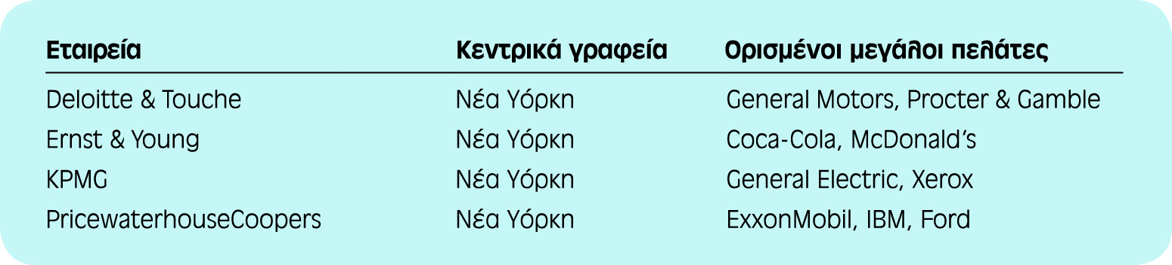
Μεγάλες Διεθνείς Ελεγκτικές Εταιρίες

Slide 22
Ζητήματα Ηθικής στις Χρηματοοικονομικές Αναφορές
Η Ηθική είναι ένας κώδικας δεοντολογίας που παρέχει απαντήσεις σε ερωτήματα σχετικά με το αν μια πράξη είναι σωστή ή λάθος.
Η ηθική είναι ιδιαίτερα σημαντική κατά την κατάρτιση των οικονομικών καταστάσεων καθώς οι χρήστες των αναφορών αυτών πρέπει να έχουν εμπιστοσύνη ότι οι αναφορές είναι ακριβείς και ότι αποκαλύπτουν πλήρως όλα τα σχετικά γεγονότα.
Η σκόπιμη κατάρτιση παραπλανητικών οικονομικών καταστάσεων καλείται παραπλανητική χρηματοοικονομική πληροφόρηση και μπορεί να προκληθεί από παραποίηση των αρχείων, ψευδείς συναλλαγές και κακή εφαρμογή διάφορων λογιστικών αρχών

Slide 23
Ηθική Χρηματοοικονομική Αναφορά
Ως απάντηση στα σκάνδαλα της Enron Corporation και της WorldCom, ψηφίστηκε το 2002 ο Νόμος Sarbanes-Oxley.
  Ο Νόμος ρυθμίζει την κατάρτιση των χρηματοοικονομικών αναφορών των εισηγμένων επιχειρήσεων και την εργασία των ελεγκτών τους.
  Ο Νόμος απαιτεί από τους γενικούς διευθυντές και τους οικονομικούς διευθυντές όλων των εισηγμένων εταιρών στις ΗΠ.Α να δηλώνουν ότι, βάσει όσων γνωρίζουν, οι τριμηνιαίες καταστάσεις και οι ετήσιες εκθέσεις τους στην Επιτροπή Κεφαλαιαγοράς είναι ακριβείς και πλήρεις.

Slide 24
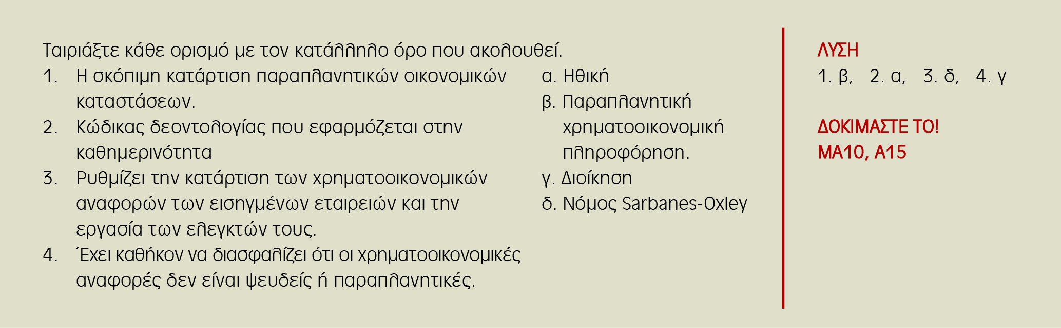

Slide 26
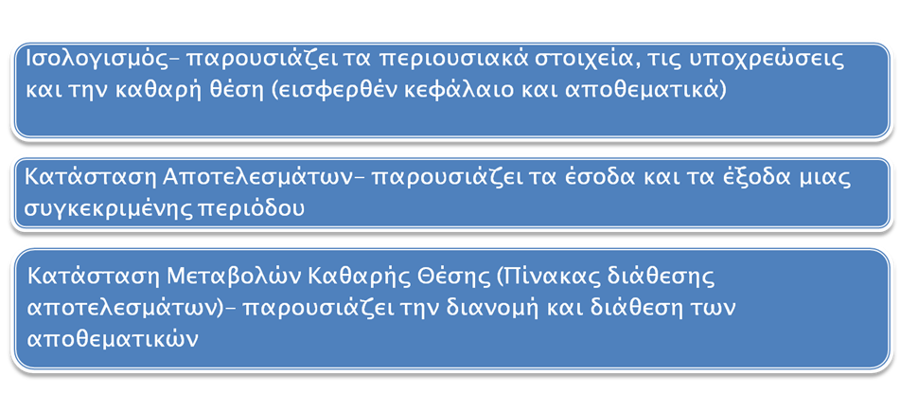

Slide 27
Σύμφωνα με το Γενικό Λογιστικό Σχέδιο, οι λογαριασμοί του Ενεργητικού κατατάσσονται με βάση το κριτήριο ρευστότητας. Δηλαδή παραθέτονται πρώτοι οι λογαριασμοί του μη Κυκλοφορούντος Ενεργητικού (π.χ. οικόπεδα, κτίρια, μηχανήματα) και μετά αυτοί του Κυκλοφορούντος (π.χ. εμπορεύματα, απαιτήσεις, χρεόγραφα, διαθέσιμα).
Επίσης οι λογαριασμοί του Παθητικού κατατάσσονται με βάση το χρόνο λήξης των ίδιων και των ξένων κεφαλαίων, με τον χρόνο των πρώτων είναι μεγαλύτερος.
Έτσι παραθέτονται πρώτα οι λογαριασμοί της Καθαρής Θέσης (π.χ. μετοχικό κεφάλαιο, αποθεματικά), κατόπιν αυτοί των μακροπρόθεσμων υποχρεώσεων (π.χ. ομολογιακά δάνεια) και τέλος οι λογαριασμοί βραχυπρόθεσμων υποχρεώσεων (π.χ. γραμμάτια πληρωτέα).
Οι Ισολογισμοί ανάλογα με την περιοδικότητα τους διακρίνονται σε:
Τακτικούς, όπου καταρτίζονται σε τακτά χρονικά διαστήματα και συνήθως στο τέλος κάθε λογιστικής χρήσης
Έκτακτους, οι οποίοι καταρτίζονται όταν συγχωνεύονται εταιρίες ή όταν γίνεται εκκαθάριση τους λόγω πτώχευσης.

Slide 28

Ε = Π
Ε = Υ + ΚΘ
(Ενεργητικό)
(Παθητικό)
(Ενεργητικό)
(Υποχρεώσεις)
(Καθαρή Θέση)
Περιουσιακά στοιχεία
Πηγές Χρηματοδότησης
Υποχρεώσεις: Πιστωτές
Κεφάλαιο: Μέτοχοι ή Εταίροι
Notes:
The basic accounting equation shows a company’s financial position: the economic resources (assets) that the company owns and the sources of financing for those assets (liabilities and stockholders’ equity) are always equal. Assets are economic resources of the company that have some future economic benefit. Liabilities are the company’s debts or obligations. Stockholders’ equity indicates the amount of financing provided by owners of the business and earnings of the company since inception.

Slide 29

Ε = Υ + ΚΘ
Μηχανήματα
Κτήρια
Γήπεδα
Προκαταβολές
Χρεόγραφα (μετοχές, ομολογίες)
Αποθέματα (Πρώτες ύλες, έτοιμα προϊόντα, εμπορεύματα)
Εμπορικές απαιτήσεις/Πελάτες
Προπληρωμένα έξοδα
Χρηματικά διαθέσιμα και ισοδύναμα
Δάνεια
Προμηθευτές
Προεισπραγμένα έσοδα
Υποχρεώσεις προς ασφαλιστικούς οργανισμούς
Αμοιβές προσωπικού πληρωτέες
Φόροι πληρωτέοι
Εισφερθέν κεφάλαιο
Αποθεματικά

Slide 30
Προϋποθέσεις κατάρτισης ισολογισμού (1)
Να καταρτίζεται βάσει των γενικά παραδεκτών λογιστικών αρχών.
Να ακολουθεί την διενέργεια της φυσικής απογραφής.
Να έχει την κατάλληλη επικεφαλίδα.
Να περιέχει λογαριασμούς με σαφείς τίτλους.
Οι λογαριασμοί να είναι ταξινομημένους σε ομάδες.
Να παρουσιάζει πάνω από μία λογιστικές χρήσεις για σύγκριση.
Να δίνονται όπου χρειάζεται οι αναγκαίες οικονομικές πληροφορίες για την ικανοποίηση της βασικής λογιστικής αρχής της πλήρους γνωστοποίησης.
Να φαίνεται η επωνυμία της επιχείρησης στην οποία αναφέρεται ο Ισολογισμός

Slide 31
Προϋποθέσεις κατάρτισης ισολογισμού (2)
Να φαίνεται η νομική μορφή της
Να φαίνεται το αντικείμενο της δραστηριότητας της
Να φαίνεται ο τίτλος ΙΣΟΛΟΓΙΣΜΟΣ
Να φαίνεται το είδος του Ισολογισμού
Να φαίνεται η ημερομηνία κατάρτισης του Ισολογισμού
Να φαίνεται η λογιστική χρήση που καλύπτεται
Να φαίνεται η νομισματική μονάδα
Να φαίνονται οι ενδείξεις Ενεργητικό και Παθητικό

Slide 32
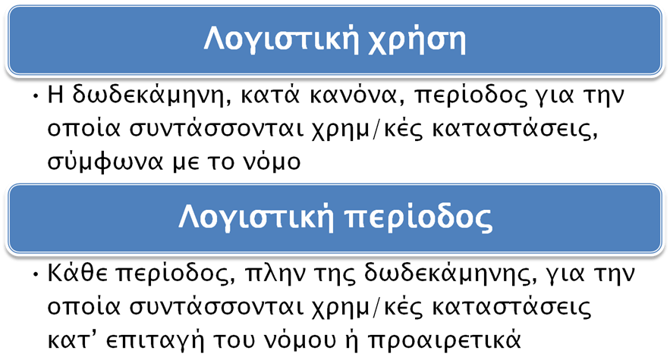

Slide 33
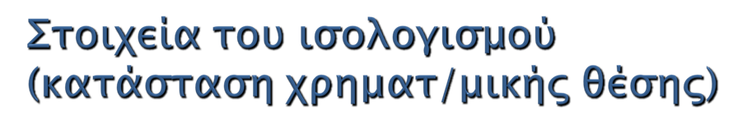
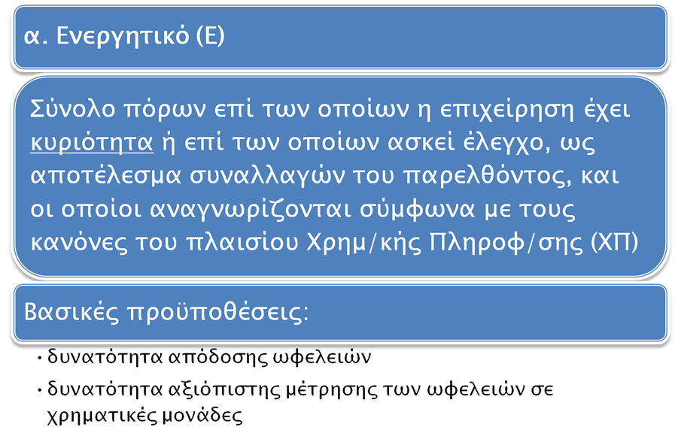

Slide 34
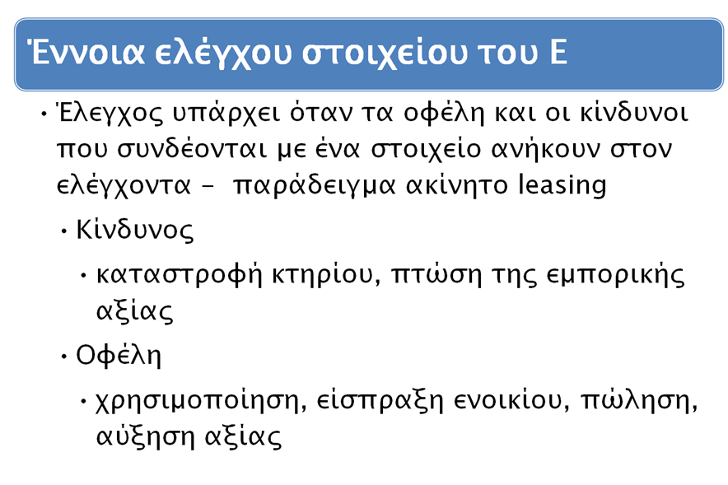

Slide 35
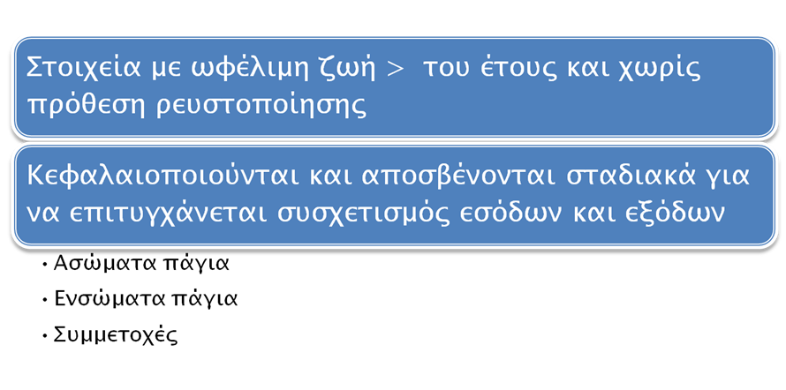
Πάγιο Ενεργητικό
.

Slide 36
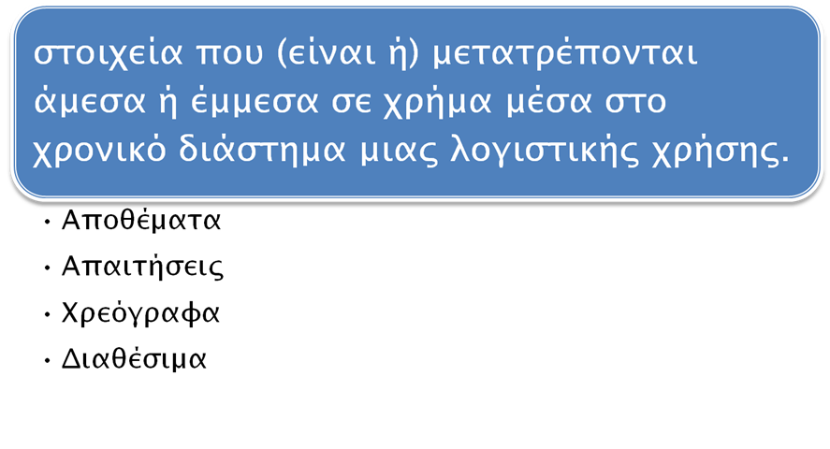
Κυκλοφορούν Ενεργητικό

Slide 37
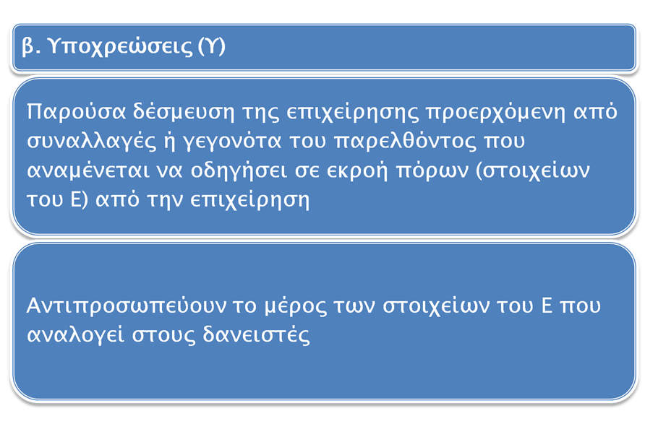

Slide 38
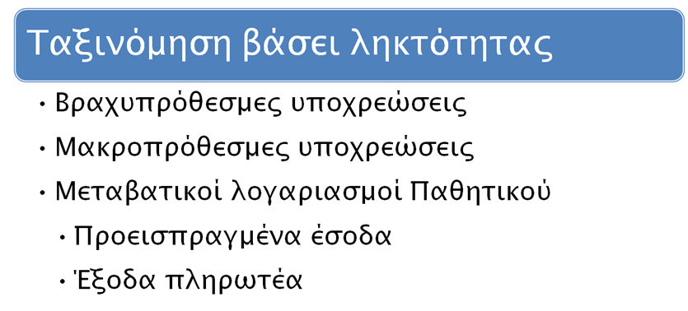

Slide 39
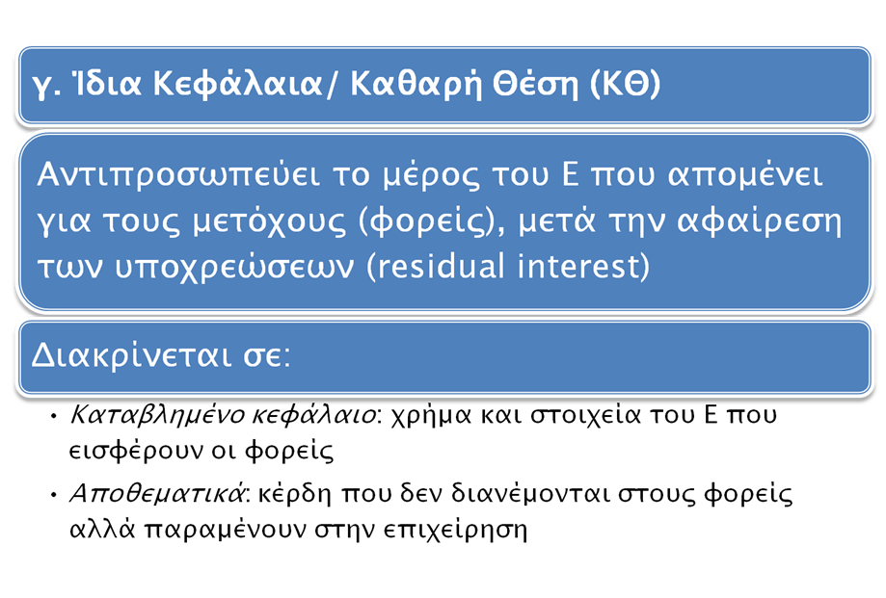

Slide 40
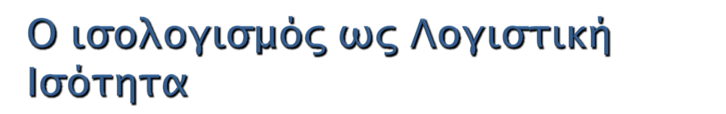
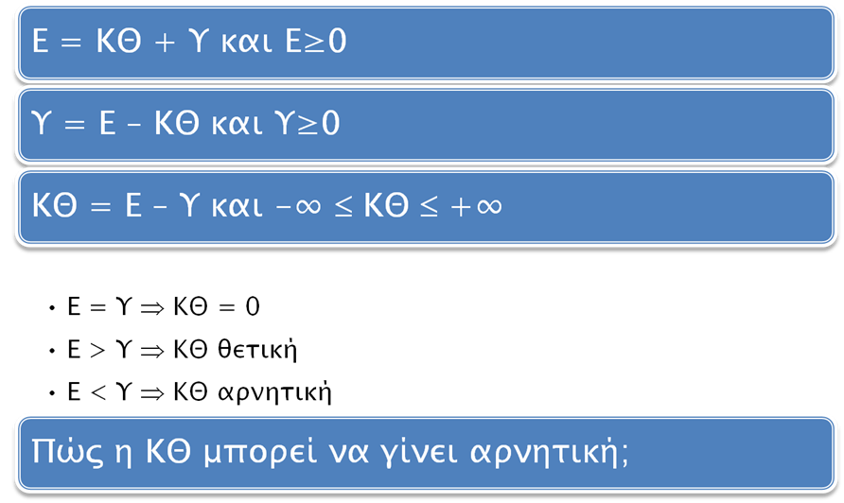

Slide 41
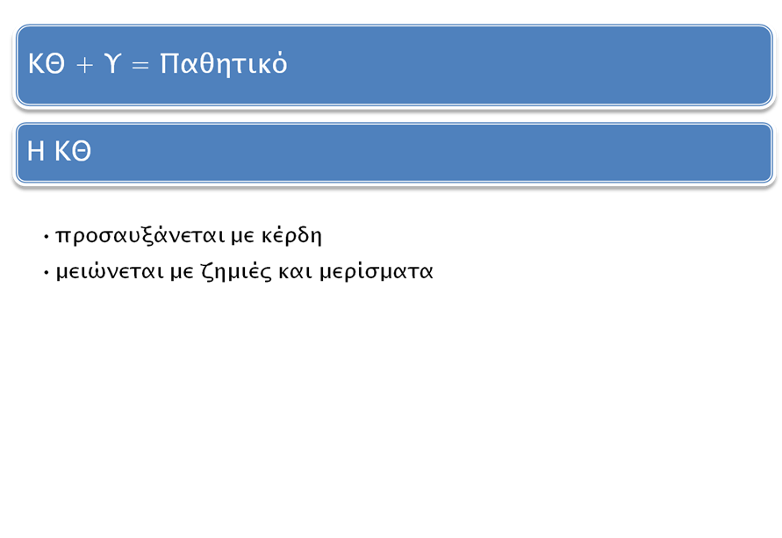

Slide 42
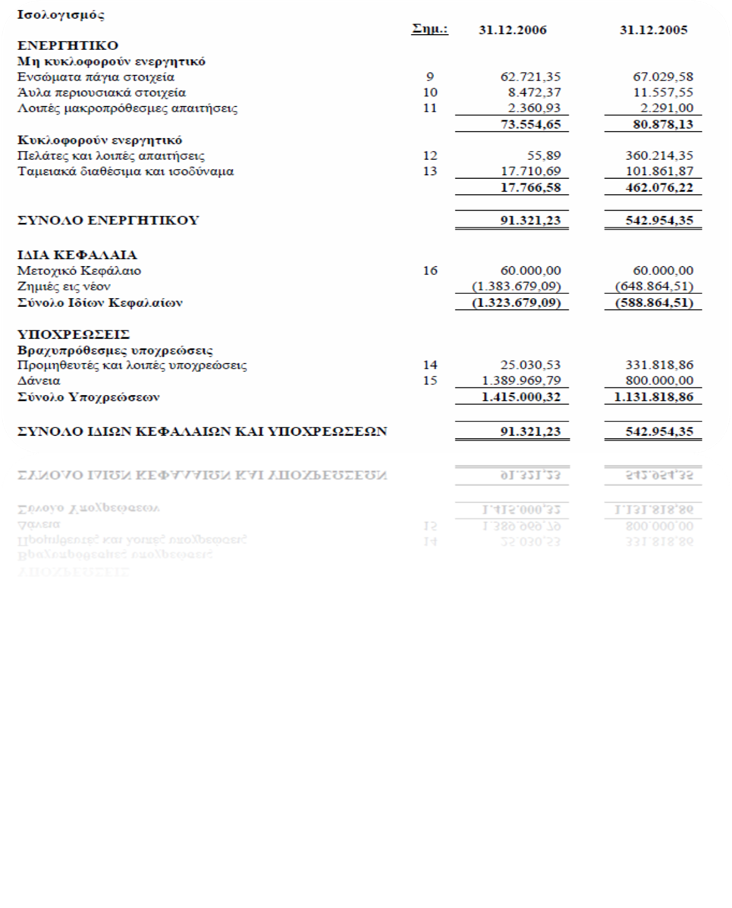

Slide 43
Κατάσταση Αποτελεσμάτων Χρήσεως
Η Κατάσταση Αποτελεσμάτων Χρήσεως παρουσιάζει συνοπτικά τα έσοδα και τα έξοδα που πραγματοποιήθηκαν από μια επιχείρηση μέσα σε μια λογιστική περίοδο.
Για πολλούς θεωρείται ως η σημαντικότερη οικονομική κατάσταση, καθώς δείχνει αν μια επιχείρηση πέτυχε τους στόχους της σε όρους κερδοφορίας – αν δηλαδή πραγματοποίησε ικανοποιητικά κέρδη.
Η περίοδος στην οποία αναφέρεται η κατάσταση αυτή ορίζεται ως «Για το [Μήνα/Χρόνο] που έληξε [Ημερομηνία]”»

Slide 44
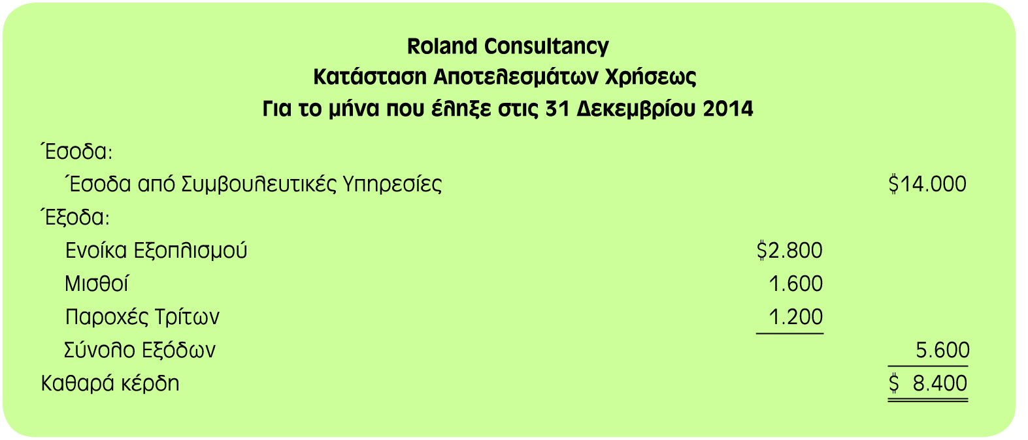
Κατάσταση Αποτελεσμάτων Χρήσεως της Roland Consultancy

Slide 45
Κατάσταση Αποτελεσμάτων Χρήσης
Κατάσταση Αποτελεσμάτων Χρήσης (ΚΑΧ) ονομάζεται η λογιστική κατάσταση στην οποία συσχετίζονται περιληπτικά, με βάση τις παραδεκτές λογιστικές αρχές, οι προσδιοριστικοί παράγοντες του αποτελέσματος που πραγματοποιήθηκε σε μία λογιστική χρήση
Σε αντίθεση με τον Ισολογισμό αφορά μια ολόκληρη περίοδο
  Λογιστική Χρήση
  Συνήθως 1/1‐31/12 (στην Ελλάδα)

Slide 46
Μορφή P&L
Στα έξοδα περιλαμβάνονται αποσβέσεις € 2.500
Πωλήσεις | 100.000
-Κόστος πωληθέντων | 35.000
Μικτό κέρδος | 65.000
-Έξοδα διοίκησης και πωλήσεων | 22.000
- Χρηματοοικονομικά έξοδα | 4.000
Αποτέλεσμα χρήσης | 39.000
Φόρος εισοδήματος (25%) | 9.750
Καθαρά κέρδη μετά φόρων | 29.250
ΕΒΙΤDA = Earning before interest, tax, depreciation and amortization =

Slide 47

Γενικά Παραδεκτές Λογιστικές Αρχές
Η αρχή της πραγματοποίησης του εσόδου
  Το έσοδο αναγνωρίζεται όταν έχει πραγματοποιηθεί και έχει «κερδηθεί» και όχι όταν εισπράττεται
    Έχει λάβει χώρα η συναλλαγή – ανταλλαγή
    Η επιχείρηση έχει φέρει εις πέρας ότι έπρεπε να κάνει για να δικαιούται τα οφέλη των εσόδων
Η αρχή του δουλευμένου των εξόδων
  Τα έξοδα επιβαρύνουν τη χρήση στην οποία συμβάλλουν στην πραγματοποίηση εσόδων

Slide 48
Τι είναι έξοδο;
Έξοδο θεωρείται κάθε μείωση των IK που προέρχεται από τη διάθεση, την ανάλωση ή τη χρησιμοποίηση στοιχείων του ενεργητικού ή τη χρησιμοποίηση υπηρεσιών τρίτων για την κάλυψη λειτουργικών αναγκών της επιχείρησης
Μείωση των ΙΚ που γίνεται λόγω απολήψεων των φορέων της επιχείρησης δεν είναι έξοδο

Slide 49
Παραδείγματα εξόδων
Κόστος πωληθέντων προϊόντων (Μονάδες πώλησης x κόστος παραγωγής μονάδας)
Κόστος πωληθέντων εμπορευμάτων (Μονάδες πώλησης x κόστος αγοράς μονάδας)
Αμοιβές προσωπικού
Αμοιβές τρίτων (δικηγόροι, ορκωτοί ελεγκτές)
Έξοδα ΔΕΚΟ
Τόκοι και λοιπά χρηματοοικονομικά έξοδα
Αποσβέσεις
Η δημιουργία των εξόδων είναι ανεξάρτητη από την καταβολή του σχετικού τιμήματος

Slide 50
Τι είναι έσοδο
Ως έσοδο θεωρείται κάθε αύξηση των ΙΚ που προέρχεται από πώληση αγαθών ή υπηρεσιών ή επιτέλεση άλλων επιχειρηματικών δραστηριοτήτων κατά τη διάρκεια μιας χρονικής περιόδου
Αυξήσεις στα ΙΚ που προέρχονται από εισφορές των φορέων δεν είναι έσοδα

Slide 51
Παραδείγματα εσόδων
Έσοδα από πώληση προϊόντων (τιμή πώλησης x πωλούμενες μονάδες)
Έσοδα από πώληση εμπορευμάτων
Έσοδα από παροχή υπηρεσιών
Έσοδα από παρεπόμενες ασχολίες (π.χ. Ενοίκια)
Έσοδα από τόκους και λοιπά χρηματοοικονομικά έσοδα
Η δημιουργία των εσόδων είναι ανεξάρτητη από την είσπραξη του σχετικού τιμήματος

Slide 52
Ειδικές περιπτώσεις
Προπληρωμένα Έξοδα
  Έξοδα επόμενης χρήσης, δηλαδή έξοδα που δεν αφορούν την παρούσα χρήση αλλά έχουν πληρωθεί σ’ αυτή (π.χ. ενοίκια, ασφάλιστρα, συνδρομές).
Έσοδα χρήσης εισπρακτέα
  Αφορούν δεδουλευμένα έσοδα αλλά σύμφωνα με τις συμβάσεις δεν είναι απαιτητά στο τέλος της χρήσης και επομένως δεν μπορεί να φαίνονται στις απαιτήσεις (π.χ. Τόκοι ομολόγων)
Προεισπραγμένα Έσοδα
– Είναι έσοδα που έχουν προεισπραχθεί την παρούσα χρήση
(π.χ. ενοίκια) αλλά δεν είναι ακόμα δεδουλευμένα

Slide 53

Προπληρωμένα έξοδα
Την 1/9 πληρώνω € 10.000 (ενοίκια 10 μηνών). Τι ισχύει 31/12;
4 μήνες – € 4.000 ΕΞΟΔΑ
Στις 31/12 έχω προπληρώσει έξοδα 6 μηνών Δηλαδή τα προπληρωμένα έξοδα είναι € 6.000

Slide 54
Παράδειγμα προπληρωμένων εξόδων
Ενεργητικό
Παθητικό
Ταμείο
100.000
Κεφάλαιο 100.000
Σύνολο Ενεργητικού 100.000 Σύνολο Παθητικού 100.000
Την 1/9 πληρώνω € 10.000 (ενοίκια 10 μηνών)
Ενεργητικό
Παθητικό
Ταμείο
Κεφάλαιο
Σύνολο Ενεργητικού
Σύνολο Παθητικού
Τι ισχύει 31/12;

Slide 55

Τόκοι ομολόγων
Την 1/9 αγοράζω ένα ετήσιο ομόλογο €1.000 με επιτόκιο 6%. Τι γίνεται στις 31/12;
4 μήνες – € 1.000x6%x4/12= €20
ΔΙΑΡΚΕΙΑ ΟΜΟΛΟΓΟΥ
Στις 31/12
Έχω δεδουλευμένους τόκους 4 μηνών Δηλαδή έσοδα χρήσης εισπρακτέα € 20

Slide 56
Παράδειγμα εσόδων χρήσης εισπρακτέων
Ενεργητικό
Παθητικό
Ταμείο
100.000
Κεφάλαιο 100.000
Σύνολο Ενεργητικού 100.000 Σύνολο Παθητικού
100.000
Την 1/9 αγοράζω το ομόλογο € 1.000
Ενεργητικό
Παθητικό
Ταμείο
Κεφάλαιο
Σύνολο Ενεργητικού
Σύνολο Παθητικού
Τι ισχύει 31/12;

Slide 57
Προεισπραγμένα έσοδα
Την 1/9 εισπράττω € 10.000 (ενοίκια 10 μηνών). Τι ισχύει 31/12;
4 μήνες – € 4.000 ΕΣΟΔΑ
Στις 31/12
Έχω προεισπράξει έσοδα 6 μηνών Δηλαδή έσοδα επομένων χρήσεων € 6.000

Slide 58
Παράδειγμα προεισπραγμένων εσόδων
Ενεργητικό
Παθητικό
Ταμείο
100.000
Κεφάλαιο 100.000
Σύνολο
Ενεργητικού 100.000
Σύνολο Παθητικού 100.000
Την 1/9 εισπράττω € 10.000 (ενοίκια 10 μηνών)
Ενεργητικό
Παθητικό
Ταμείο
Κεφάλαιο
Σύνολο Ενεργητικού
Σύνολο Παθητικού
Τι ισχύει 31/12;

Slide 59
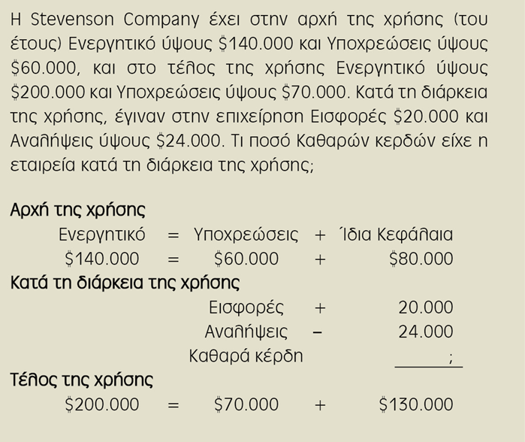

Slide 60
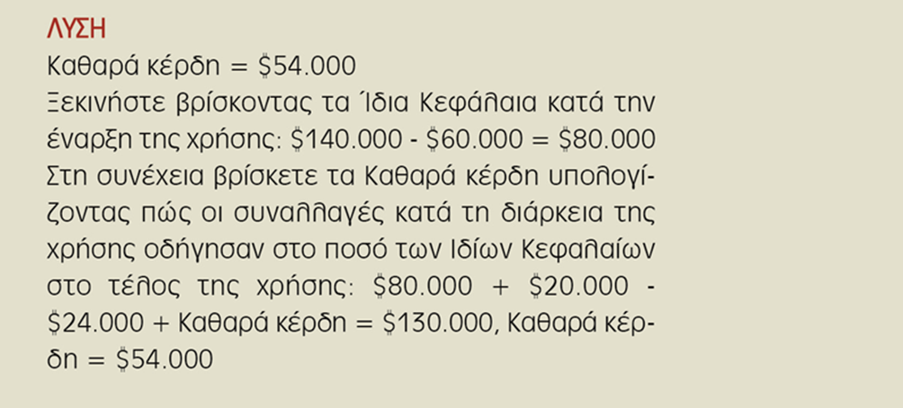

Slide 61
Κατάσταση Μεταβολών των Ιδίων Κεφαλαίων
Η Κατάσταση Μεταβολών των Ιδίων Κεφαλαίων παρουσιάζει τις αλλαγές στα ίδια Κεφάλαια μέσα σε μία λογιστική περίοδο. Τα Ίδια κεφάλαια επηρεάζονται από τις εισφορές που κάνει ο ιδιοκτήτης στην επιχείρηση, τα καθαρά κέρδη (ή τις ζημιές) και τις αναλήψεις από τον ιδιοκτήτη.
Τα καθαρά κέρδη (ή οι ζημιές) στην Κατάσταση Μεταβολών των Ιδίων Κεφαλαίων προέρχονται από την Κατάσταση Αποτελεσμάτων Χρήσεως.

Slide 62
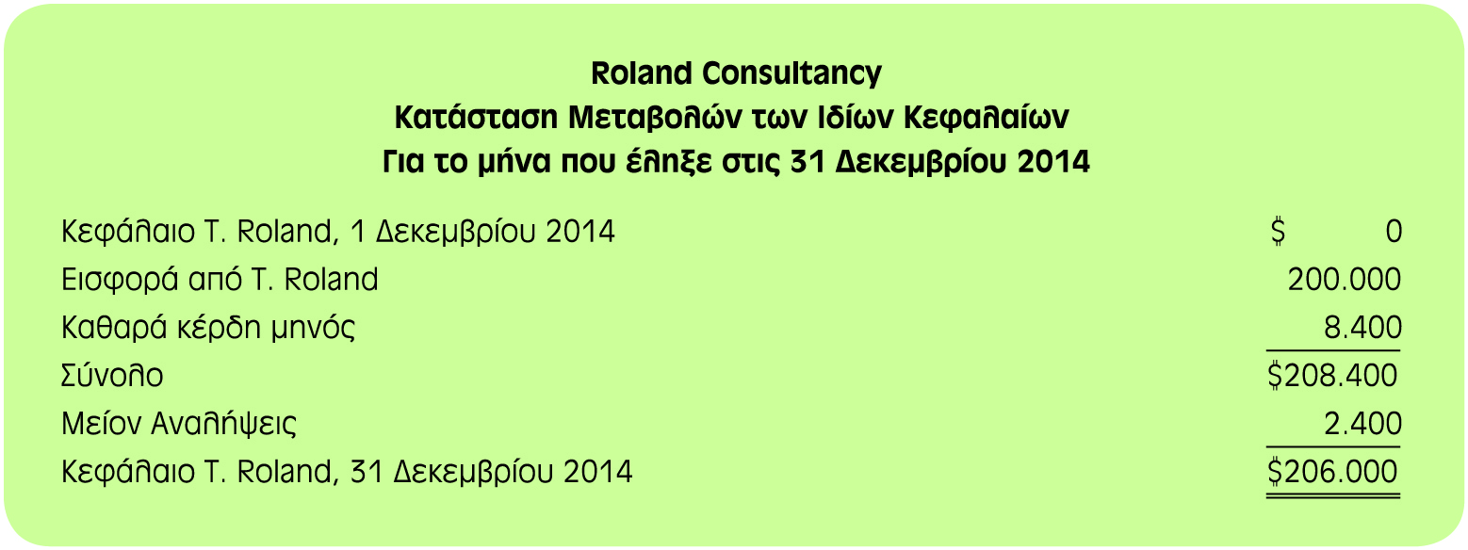
Κατάσταση των Μεταβολών των Ιδίων Κεφαλαίων της Roland Consultancy

Slide 63
Κατάσταση Ταμειακών Ροών
Η Κατάσταση Ταμειακών Ροών εστιάζει στην ρευστότητα, δηλαδή στην εξισορρόπηση εισροών και εκροών, ταμειακών διαθεσίμων που κάνουν την εταιρία να λειτουργεί και να πληρώνει τους λογαριασμούς της όταν πρέπει.
Οι Ταμειακές ροές είναι οι εισροές και οι εκροές ταμειακών διαθεσίμων εντός και εκτός της επιχείρησης.
Η Κατάσταση Ταμειακών Ροών καταρτίζεται στη βάση τριών επιχειρηματικών δραστηριοτήτων:
    Ταμειακές ροές από λειτουργικές δραστηριότητες
    Ταμειακές ροές από επενδυτικές δραστηριότητες
    Ταμειακές ροές από χρηματοδοτικές δραστηριότητες

Slide 64
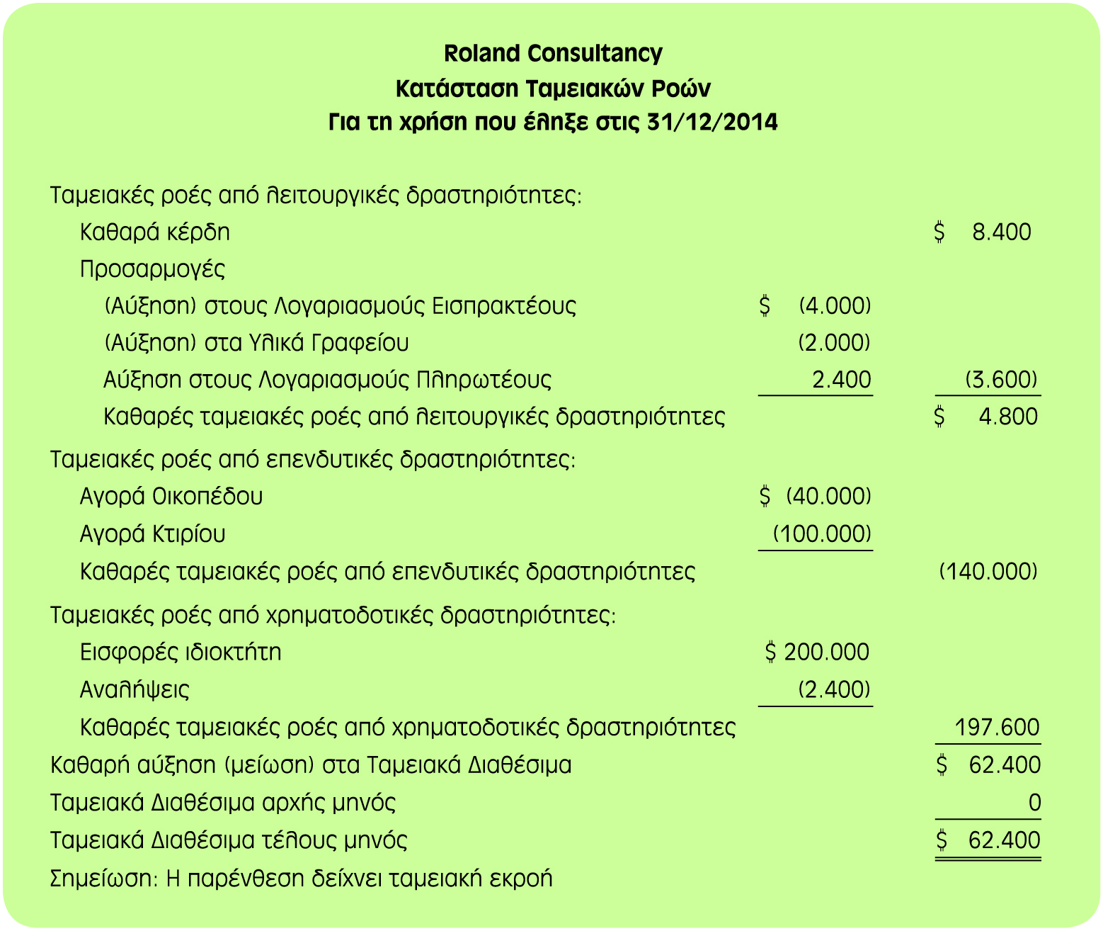
Κατάσταση Ταμειακών Ροών της Roland Consultancy

Slide 65
Πίνακας διάθεσης αποτελεσμάτων
Πίνακας διάθεσης αποτελεσμάτων ονομάζεται η κατάσταση στην οποία παρουσιάζεται η διανομή του αποτελέσματος από τις επιχειρήσεις
Στην κατάσταση αυτή παρουσιάζονται τα κέρδη προ φόρων, ο φόρος εισοδήματος και ο τρόπος διανομής της διαφοράς
– Η διανομή αφορά κυρίως αποθεματικά, μερίσματα και κέρδη εις νέο

Slide 66
Σχέσεις Μεταξύ των Οικονομικών Καταστάσεων
Όπως θα φανεί στην επόμενη διαφάνεια, η Κατάσταση Ταμειακών ροών σχετίζεται άμεσα με τις υπόλοιπες τρείς οικονομικές καταστάσεις.
Τα καθαρά κέρδη προέρχονται από την Κατάσταση Αποτελεσμάτων Χρήσεως.
  Οι αναλήψεις – και οι επενδύσεις του ιδιοκτήτη – από την Κατάσταση Μεταβολών των Ιδίων Κεφαλαίων,
  Τα υπόλοιπα στοιχεία στην Κατάσταση αντιπροσωπεύουν αλλαγές στους λογαριασμούς του ισολογισμού.
  Οι τίτλοι κάθε κατάστασης προσδιορίζει τη εταιρία και το είδος της κατάστασης.

Slide 67
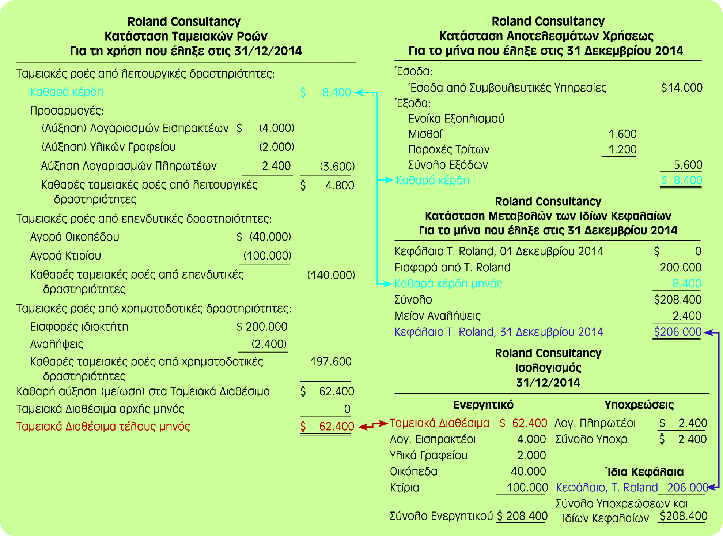
Κατάσταση Αποτελεσμάτων Χρήσεως, Κατάσταση Μεταβολών των Ιδίων Κεφαλαίων, Ισολογισμός και Κατάσταση Ταμειακών Ροών

Slide 68
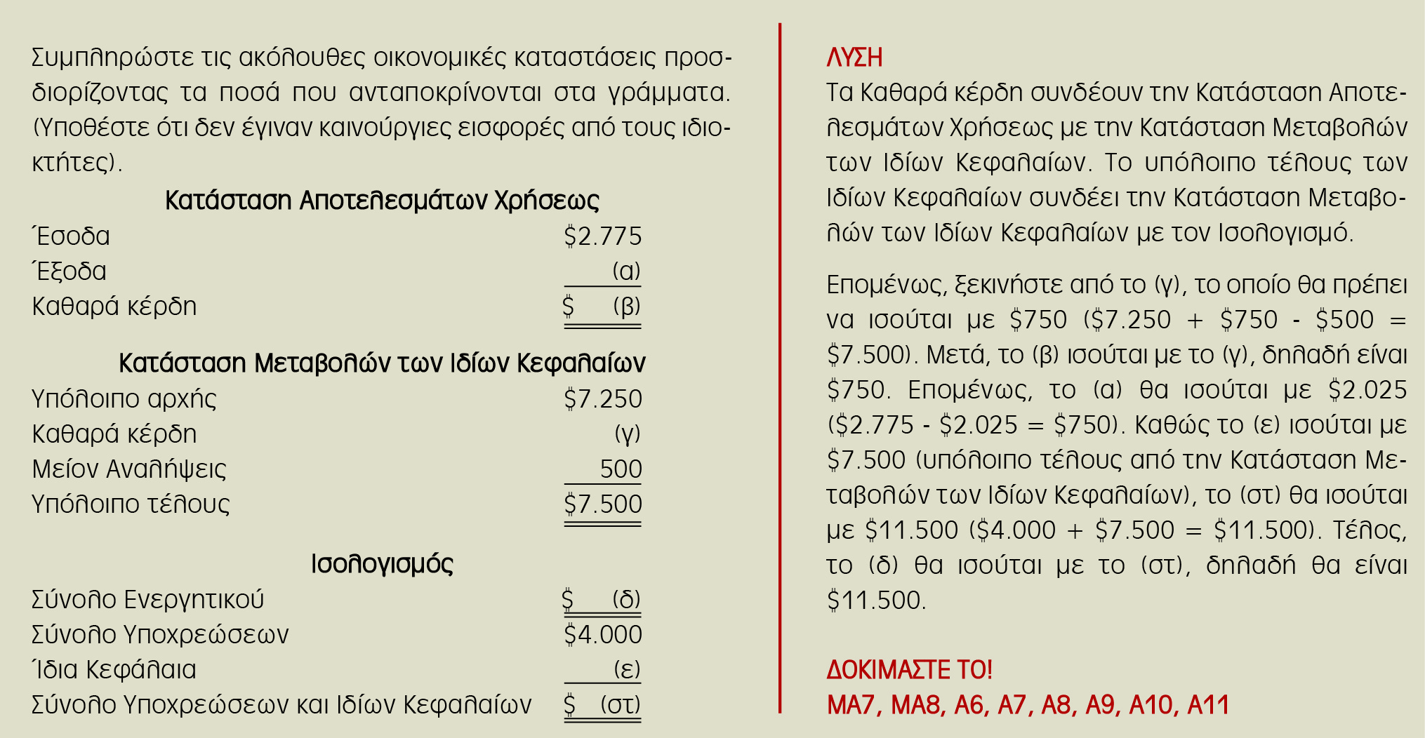

Slide 70
Πως διαβάζω τις λογιστικές καταστάσεις;
Κάθετη ανάλυση (Κατάσταση Κοινών Μεγεθών)
  Όλα τα στοιχεία του Ενεργητικού και του Παθητικού ως ποσοστά του Συνόλου του Ενεργητικού
  Όλα τα στοιχεία της ΚΑΧ ως ποσοστά των πωλήσεων
Οριζόντια ανάλυση (Ανάλυση τάσης)
  Μεταβολή κονδυλίων από χρονιά σε χρονιά
    π.χ (Πωλήσεις t – Πωλήσεις t‐1)/ Πωλήσεις t‐1
    Δηλώνει τη ποσοστιαία μεταβολή των πωλήσεων μεταξύ 2 περιόδων
Ανάλυση με αριθμοδείκτες

Slide 71

Ίδρυση επιχείρησης
Καταβάλλονται από τους μετόχους € 5.000 με μετρητά
Ενεργητικό
Παθητικό
Ταμείο
5.000
Ίδια Κεφάλαια
5.000
Σύνολο Ενεργητικού
5.000
Σύνολο Παθητικού
5.000

Slide 72
Αγορά μηχανήματος
Αγοράζεται μηχάνημα αξίας €2.000 με μετρητά
Ενεργητικό
Παθητικό
ΙΚ
5.000
Μηχανήματα 2.000
Ταμείο 3.000
Σύνολο Παθητικού
Σύνολο Ενεργητικού
5.000
5.000

Slide 73

Αγορά εμπορευμάτων
Αγοράζονται εμπορεύματα αξίας €1.000 με πίστωση
Ενεργητικό
Παθητικό
Μηχανήματα | 2.000 | ΙΚ | 5.000
Εμπορεύματα | 1.000 | Προμηθευτές | 1.000
Ταμείο | 3.000
Σύνολο Ενεργητικού
6.000
Σύνολο Παθητικού
6.000

Slide 74

Πώληση εμπορευμάτων
Πωλούνται εμπορεύματα αξίας αγοράς €500 έναντι € 850 με πίστωση
Ενεργητικό
Παθητικό
IΚ ………
Προμηθευτές 1.000
Μηχανήματα
2.000
500
?
Εμπορεύματα
Απαιτήσεις
850
3.000
Ταμείο
Σύνολο Ενεργητικού
6.350
Σύνολο Παθητικού
…………

Slide 75

Κέρδος ?
Τα έσοδα και τα έξοδα, άρα και το αποτέλεσμα από τη μεταξύ τους σχέση
(κέρδος ή ζημιά) επηρεάζει τα ΙΚ
Πωλήσεις
Κόστος πωληθέντων
850
500
Μικτό Κέρδος
350
Η πληροφορία για το αποτέλεσμα (κέρδος ή ζημιά) αναλύεται σε ξεχωριστή λογιστική κατάσταση
(Αποτελέσματα Χρήσης)

Slide 76

Πώληση εμπορευμάτων
Πωλούνται εμπορεύματα αξίας αγοράς €500 έναντι € 850 με πίστωση
Κέρδος € 350 (850-500)
Ενεργητικό
Παθητικό
Μηχανήματα
2.000
500
IΚ 5.350
Προμηθευτές 1.000
Εμπορεύματα
Απαιτήσεις
850
3.000
Ταμείο
Σύνολο Ενεργητικού
6.350
Σύνολο Παθητικού
6.350

Slide 77

Έξοδα προσωπικού
Οι αμοιβές του προσωπικού ανήλθαν σε €200. Το 80% του ποσού καταβλήθηκε με μετρητά.
Ενεργητικό
Παθητικό
Μηχανήματα
2.000
500
850
2.840
?
IΚ ………
Προμηθευτές 1.000
Πιστωτές ........
Εμπορεύματα
Απαιτήσεις
Ταμείο
Σύνολο Ενεργητικού
6.190
Σύνολο Παθητικού
…………
Notes:
200*0,8=160
Ταμείο : 3000-160 =2.840

Slide 78

Έξοδα ?
Πωλήσεις | 850
Κόστος πωληθέντων | 500
Μικτό Κέρδος | 350
Έξοδα προσωπικού | 200
Λειτουργικό αποτέλεσμα | 150
Ποια κατάσταση είναι αυτή?
Τα έσοδα, έξοδα και το μεταξύ τους αποτέλεσμα επηρεάζουν τα ΙΚ

Slide 79

Έξοδα προσωπικού
Οι αμοιβές του προσωπικού ανήλθαν σε €200. Το 80% του ποσού καταβλήθηκε με μετρητά.
Ενεργητικό
Παθητικό
Μηχανήματα | 2.000 | IΚ | 5.150
Εμπορεύματα | 500
Απαιτήσεις | 850 | Προμηθευτές | 1.000
Ταμείο | 2.840 | Πιστωτές | 40
Σύνολο Ενεργητικού
6.190
Σύνολο Παθητικού
6.190

Slide 80
Παράδειγμα απόσβεσης
Έστω αξία κτήσης παγίου = €1.000.000
Υπολειμματική αξία = Μηδέν
Ωφέλιμος βίος = 5 έτη
Συντελεστής απόσβεσης 20% (100% / 5)
Ετήσια απόσβεση = 1.000.000 Χ 20% = € 200.000
Αναπόσβεστη αξία έτος 1 = 1.000.000 ‐ 200.000 =€800.000
Αναπόσβεστη αξία έτος 3 = 1.000.000- (200.000+200.000+200.000) = € 400.000
Συσσωρευμένες αποσβέσεις

Slide 81

Αναπροσαρμογή αξίας
Στα οικόπεδα και τα κτήρια κάθε 4 χρόνια γίνεται αναπροσαρμογή της αξίας τους βάσει φορολογικών συντελεστών
Η αναπροσαρμογή επηρεάζει τόσο την αξία κτήσης όσο και τις αποσβέσεις (όπου υπάρχουν)
Δημιουργείται αποθεματικό (Διαφορά αναπροσαρμογής αξίας παγίων στοιχείων) στα Ίδια κεφάλαια

Slide 82

Παράδειγμα
Ο συντελεστής αναπροσαρμογής για τα οικόπεδα είναι 30% και για τα κτίρια 25%
Ο συντελεστής απόσβεσης είναι 20%
Ταμείο Οικόπεδο | 1.700 2.000 | ΜΚ | 5.000
Κτίριο | 1.000 | Προμηθευτές | 700
Αποσβέσεις (1) | 300
Αποσβέσεις (2) | 700
Σύνολο Παθητικού
Σύνολο Ενεργητικού
5.700
5.700

Slide 83
Παράδειγμα
Ο συντελεστής αναπροσαρμογής για τα οικόπεδα είναι 30% και για τα κτίρια 25%
Οικόπεδο
2.600
1.250
375
ΜΚ 5.000
Διαφορές αναπροσαρμογής
Παγίων στοιχείων 775 (600+250-75)
Προμηθευτές 700
Κτίριο
Αποσβέσεις
875
Σύνολο Ενεργητικού
Σύνολο Παθητικού
6.475
6.475
Notes:
2000*0,3=600 , 2000+600=2600
1000*0,25=250 , 1000+250=1250
300/0,8=375
700/0,8=875

Slide 84
ΈΝΝΟΙΕΣ & ΟΡΙΣΜΟΙ Ε.Λ.Π
Ο Νόμος 4308/2014 αντικατέστησε στην ουσία το ΕΓΛΣ (Ελληνικό Γενικό Λογιστικό Σχέδιο) με τα ΕΛΠ (Ελληνικά Λογιστικά Πρότυπα), με σκοπό να εκσυγχρονίσει τους κανόνες που αφορούν τη λογιστική τήρηση των βιβλίων μιας επιχείρησης.
Για το λόγο αυτό, χρησιμοποιεί για πρώτη φορά κάποιους νέους και λίγο δυσνόητους όρους (Παράρτημα Α), προκειμένου να περιγράφεται πλέον οποιαδήποτε εμπορική συναλλαγή μιας οικονομικής μονάδας.

Slide 85
Οντότητα: Είναι ο νέος όρος με τον οποίο αποκαλείται η επιχείρηση στα πλαίσια αυτού του Νόμου, χωρίς να προσδιορίζεται το αντικείμενο εργασιών ή η νομική μορφή της.
Σύμβαση μίσθωσης (leasing): Είναι μια γραπτή συμφωνία μεταξύ μιας επιχείρησης με μια άλλη επιχείρηση, με βάση την οποία η πρώτη που ονομάζεται εκμισθωτής ενοικιάζει έναντι ανταλλάγματος ένα πάγιο στη δεύτερη που λέγεται μισθωτής για συγκεκριμένο χρονικό διάστημα.
Πχ η επιχείρηση Α ενοικιάζει ένα αυτοκίνητο στην επιχείρηση Β για 7 χρόνια.
  Χρηματοοικονομική μίσθωση είναι αυτή σύμφωνα με την οποία η μισθώτρια επιχείρηση αποκτά την κυριότητα του παγίου με τη λήξη της σύμβασης. Πχ η Β κρατά το αυτοκίνητο δικό της όταν συμπληρωθούν τα 7 χρόνια.
  Λειτουργική αντίθετα, είναι η μίσθωση στην οποία το πάγιο επιστρέφεται από τη μισθώτρια επιχείρηση στην εκμισθώτρια με τη λήξη αυτής. Πχ η Β επιστρέφει το αυτοκίνητο στην Α όταν συμπληρωθούν τα 7 χρόνια.

Slide 86
Επιμέτρηση: Είναι η λογιστική διαδικασία υπολογισμού της χρηματικής αξίας ενός περιουσιακού στοιχείου είτε τη στιγμή που το αγοράζουμε είτε κάθε επόμενο χρόνο όταν το αποτιμούμε. Η έννοια της επιμέτρησης συχνά συναντάται και ως αποτίμηση της αξίας.
Εύλογη αξία: Ορίζεται ως η αξία που μπορεί να πωληθεί ένα περιουσιακό στοιχείο (πχ φορτηγό) μεταξύ δύο πρόθυμων οντοτήτων, δηλαδή μιας επιχείρησης που πουλά και μιας που αγοράζει, με την προϋπόθεση ότι έχουν όλες τις πληροφορίες που χρειάζονται και κυριαρχούν κανονικές (ομαλές) συνθήκες αγοράς.

Slide 87
Απομείωση παγίου: Αντικατοπτρίζει την οριστική μείωση της αξίας του περιουσιακού στοιχείου της οντότητας – επιχείρησης (πχ μηχάνημα), εξαιτίας ενός αρνητικού γεγονότος που πολύ δύσκολα θα αλλάξει. Στην περίπτωση αυτή, η απομείωση είναι ζημιά για την οντότητα – επιχείρηση καθώς δείχνει ότι η τρέχουσα αξία αυτού είναι χαμηλότερη της λογιστικής που φαίνεται στον τελευταίο Ισολογισμό. Πχ χαρακτηρισμός οικοπέδου ιδιοκτησίας της επιχείρησης ως δασικό.
Παρούσα αξία: Είναι η εύρεση της αξίας που έχει σήμερα ένα μελλοντικό ποσό, χρησιμοποιώντας ένα προεξοφλητικό επιτόκιο και συνυπολογίζοντας τα έτη που μεσολαβούν

Slide 88
Κρατική επιχορήγηση: Πρόκειται για κεφάλαια που παραχωρούνται χωρίς επιστροφή από το Κράτος προς τις οντότητες με σκοπό την οικονομική ανάπτυξη και με προϋπόθεση τη συμμόρφωσή τους σε συγκεκριμένους όρους. Πχ διατήρηση του αριθμού των εργαζομένων

Slide 89
ΚΑΤΗΓΟΡΙΕΣ ΟΝΤΟΤΗΤΩΝ ΣΥΜΦΩΝΑ ΜΕ ΤΑ Ε.Λ.Π. (Άρθρο 2, Ν.4308/2014)
Μια από τις βασικές αλλαγές που έφεραν τα Ελληνικά Λογιστικά Πρότυπα είναι η αλλαγή στην ορολογία των επιχειρήσεων, που καλούνται πλέον «οντότητες» και διαχωρίζονται σε κατηγορίες με βάση το μέγεθος τους και κάποια ποσοτικά χαρακτηριστικά
Ο βασικός λόγος αυτού του διαχωρισμού είναι οι υποχρεώσεις που περαιτέρω προκύπτουν βάσει μεγέθους όσον αφορά την τήρηση των λογιστικών βιβλίων και την κατάρτιση των αντίστοιχων λογιστικών καταστάσεων

Slide 90
Κατηγορίες Οντοτήτων
Πολύ Μικρές Οντότητες
Μικρές Οντότητες
Μεσαίες Οντότητες
Μεγάλες Οντότητες

Slide 92
Λογιστικό Κύκλωμα Άνοιγμα βιβλίων (αρχείων)
Καταχωρίσεις λογιστικών γεγονότων (Λογιστική και φορολογική βάση)
Εκτύπωση – φύλαξη (ηλεκτρονική αποθήκευση) μηνιαίων ισοζυγίων
Διευθέτηση τρεχουσών φορολογικών υποχρεώσεων
Προσωρινό ισοζύγιο για έναρξη κλεισίματος βιβλίων και διαδικασίας προσδιορισμού του αποτελέσματος χρήσης
Φυσική απογραφή για την διαπίστωση απομειώσεων.
Επιμέτρηση-Αποτίμηση
Αποσβέσεις – προβλέψεις
Εφαρμογή της αρχής του δεδουλευμένου (τακτοποιήσεις εσόδων – εξόδων)
Συγκέντρωση αποτελεσματικών λογαριασμών
Προσδιορισμός αποτελέσματος χρήσης-Διάθεση του αποτελέσματος
Κατάρτιση χρηματοοικονομικών καταστάσεων

Slide 93
ΟΡΙΣΜΟΙ Το κόστος κτήσης ως βασική λογιστική αρχή.
κόστος κτήσης: Το σύνολο των ταμειακών διαθεσίμων ή άλλων περιουσιακών στοιχείων που καταβάλλεται για την απόκτηση ή την κατασκευή ενός περιουσιακού στοιχείου, πλέον δαπάνες αγοράς
ανακτήσιμη αξία: Το μεγαλύτερο ποσό μεταξύ της εύλογης αξίας και της αξίας χρήσης αυτού.
καθαρή ρευστοποιήσιμη αξία: Εκτιμώμενη τιμή διάθεσης, με κανονική πορεία της επιχειρηματικής δραστηριότητας, μειωμένη κατά τυχόν κόστος που απαιτείται,
απομείωση: Το ποσό κατά το οποίο η λογιστική αξία υπερβαίνει την ανακτήσιμη
Εύλογη αξία: Η τιμή ανταλλαγής ενός περιουσιακού στοιχείου ή διακανονισμού μιας υποχρέωσης υπό κανονικές συνθήκες στην αγορά

Slide 94
ΚΑΝΟΝΕΣ ΕΠΙΜΕΤΡΗΣΗΣ (άρθρα 18-22) Περιεχόμενα
Α. Ενσώματα και άυλα πάγια περιουσιακά στοιχεία
Β. Ιδιοπαραγόμενα πάγια στοιχεία
Γ. Προσαρμογή αξιών
  1. Αποσβέσεις
  2. Απομείωση
Δ. Παύση αναγνώρισης παγίων
Ε. Χρηματοδοτική μίσθωση
ΣΤ. Λειτουργική μίσθωση
Ζ. Επιμέτρηση χρηματοοικονομικών περιουσιακών στοιχείων
Η. Επιμέτρηση αποθεμάτων και υπηρεσιών
Ζ. Επιμέτρηση υποχρεώσεων
  1. Χρηματοοικονομικές υποχρεώσεις
  2. Προβλέψεις

Slide 95
Το κόστος κτήσεως ως βάση επιμέτρησης όλων των περιουσιακών στοιχείων και υποχρεώσεων είναι η βασική λογιστική μέθοδος που καθιερώνεται από τον νόμο αυτό για τη σύνταξη των χρηματοοικονομικών καταστάσεων.
Στην λογιστική του κόστους κτήσεως,
  δεν νοούνται αναπροσαρμογές στην εύλογη αξία των στοιχείων
  τεκμαίρεται ότι για τα υποκείμενα σε φυσιολογική απαξίωση στοιχεία (ενσώματα πάγια), η παρουσίασή τους στο ανακτήσιμο κόστος επιτυγχάνεται μέσω των αποσβέσεων.
  έκτακτες μειώσεις της αξίας τους, πέραν των αποσβέσεων, αναγνωρίζονται μέσω της διαδικασίας της απομείωσης.

Slide 96
Άρθρο 18 – Ενσώματα και άυλα πάγια περιουσιακά στοιχεία
Πάγια περιουσιακά στοιχεία
Αναφέρεται ο ορισμός των παγίων περιουσιακών στοιχείων δηλαδή των ενσώματων, βιολογικών και άυλων είτε ιδιόκτητων είτε μισθωμένων με χρηματοδοτική μίσθωση.
Κατά την αρχική τους αναγνώριση τα πάγια στοιχεία επιμετρούνται στο κόστος κτήσης. Παρέχονται οδηγίες για τον υπολογισμό του κόστος κτήσης των παγίων στοιχείων καθώς και συγκεκριμένων στοιχείων του κόστους κτήσης όπως του κόστους αποσυναρμολόγησης, απομάκρυνσης ή αποκατάστασης ενός παγίου στοιχείου.

Slide 97
Διευκρινίζονται οι προϋποθέσεις αναγνώρισης ως παγίων στοιχείων των δαπανών συντήρησης και επισκευής, του κόστους επιθεωρήσεων και των δαπανών ανάπτυξης και αναφέρονται περιπτώσεις δαπανών που θεωρούνται και δεν θεωρούνται άυλα περιουσιακά στοιχεία.
Μεταγενέστερα της αρχικής τους αναγνώρισης, τα πάγια περιουσιακά στοιχεία επιμετρώνται στο αρχικό κόστος κτήσης, πλέον των δαπανών βελτίωσης, επισκευής και συντήρησης (εφόσον πληρούν τα κριτήρια) και αφαιρουμένων των προσαρμογών αξίας (αποσβέσεις και απομειώσεις).

Slide 98
Διευκρινίζεται και αναλύεται επίσης ο λογιστικός χειρισμός σε περιπτώσεις ανέγερσης ακινήτου σε οικόπεδο τρίτου τόσο από την πλευρά του ιδιοκτήτη του οικοπέδου όσο και από την πλευρά της μισθώτριας οντότητας.
Τέλος αναλύεται ο λογιστικός χειρισμός αναγνώρισης περιουσιακών στοιχείων που προκύπτουν από συμβάσεις παραχώρησης μεταξύ του Δημοσίου και οντότητας (φορέας εκμετάλλευσης).

Slide 99
Ιδιοπαραγόμενα πάγια
Αναλύεται περεταίρω η έννοια της κεφαλαιοποίησης των τόκων έντοκων υποχρεώσεων και ο τρόπος υπολογισμού τους και παρέχονται αναλυτικά παραδείγματα.

Slide 100
Προσαρμογή αξιών
Η προσαρμογή αξιών αναφέρεται στην μείωση της λογιστική αξίας των παγίων περιουσιακών στοιχείων ως αποτέλεσμα απόσβεσης ή και απομείωσης. Αναλύονται οι έννοιες των αποσβέσεων και απομειώσεων και ο τρόπος υπολογισμού τους και παρέχονται αναλυτικά παραδείγματα
Σημαντική επισήμανση είναι ότι όταν οι λογιστικές αποσβέσεις διαφοροποιούνται από τις φορολογικές, η επιχείρηση οφείλει να παρακολουθεί τόσο τη λογιστική όσο και τη φορολογική βάση στο μητρώο παγίων της.
Χρηματοδοτική μίσθωση και πώληση με επαναμίσθωση:
Αναφέρεται ο ορισμός τους, τα κριτήρια αναγνώρισης και ο λογιστικός χειρισμός τους τόσο από την πλευρά του μισθωτή όσο και του εκμισθωτή και παρέχονται αναλυτικά παραδείγματα.

Slide 101
Άρθρο 19 – Χρηματοοικονομικά περιουσιακά στοιχεία
Αναλύεται ο ορισμός τους, η αρχική τους αναγνώριση και η μεταγενέστερη επιμέτρησή τους.
Ειδικά για τα έντοκα χρηματοοικονομικά περιουσιακά στοιχεία αναλύεται με παραδείγματα ο τρόπος επιμέτρησής τους στο αποσβέσιμο κόστος είτε με την μέθοδο του πραγματικού επιτοκίου είτε με τη σταθερή μέθοδο.
Επίσης, αναλύεται ο τρόπος υπολογισμού της απομείωσής τους, είτε με την χρήση προεξόφλησης, είτε χωρίς

Slide 102
Άρθρο 20 – Επιμέτρηση αποθεμάτων
Αναλύεται η έννοια των αποθεμάτων και ο υπολογισμός του κόστους κτήσης, ή του κόστους παραγωγής τους.
Σημαντική αναφορά όσον αφορά την επιβάρυνση του κόστους των αποθεμάτων με τόκους έντοκων υποχρεώσεων είναι ότι δεν μπορεί να γίνεται αποδεκτή η επίρριψη τόκων μόνο στα αποθέματα και όχι στα ιδιοπαραγόμενα πάγια εφόσον υπάρχουν, ούτε η επίρριψη αναλογίας τόκων σε επιλεγμένα μόνο στοιχεία των αποθεμάτων ή των ιδιοπαραγόμενων παγίων. Επίσης αναφέρεται η δυνατότητα επίρριψης τόκων και για συμβόλαια παροχής υπηρεσιών που λογιστικοποιούνται με τη μέθοδο του ποσοστού ολοκλήρωσης.
Επίσης γίνεται ιδιαίτερη αναφορά και ανάλυση στον τρόπο παρακολούθησης βιολογικών αποθεμάτων.

Slide 103
Άρθρο 21 – Προκαταβολές δαπανών και λοιπά μη χρημ/κά περιουσιακά στοιχεία
Οι προκαταβολές δαπανών απομειώνονται όταν ο λήπτης του ποσού δεν είναι σε θέση ούτε να εκπληρώσει τη δέσμευση που ανέλαβε ούτε να επιστρέψει το υπόλοιπο του ποσού.

Slide 104
Άρθρο 22 – Υποχρεώσεις
Αναφέρεται ο ορισμός και το περιεχόμενό τους καθώς και ο τρόπος αρχικής αναγνώρισης και μεταγενέστερης επιμέτρησής τους. Παρατίθενται επίσης παραδείγματα για την αναγνώρισή τους με την μέθοδο του αποσβέσιμου κόστους (σταθερή ή βάσει του πραγματικού επιτοκίου).
Αναλύεται ο ορισμός και η αναγνώριση των προβλέψεων και δίδονται παραδείγματα για τον λογιστικό χειρισμό των προβλέψεων για παροχές σε εργαζομένους μετά την έξοδο από την υπηρεσία.

Slide 105
Άρθρο 23 – Κρατικές επιχορηγήσεις και αναβαλλόμενοι φόροι
Αναφέρεται ο ορισμός των κρατικών επιχορηγήσεων και ο τρόπος αναγνώρισής και απόσβεσής τους.
Επίσης αναλύεται περεταίρω μία σημαντική προσθήκη του νέου νόμου, η αναβαλλόμενη φορολογία. Παρέχονται ερμηνείες προϋποθέσεις αναγνώρισης και τρόπος υπολογισμού της μέσω παραδειγμάτων.

Slide 106
Άρθρο 24 – Επιμέτρηση περιουσιακών στοιχείων και υποχρεώσεων στην εύλογη αξία
Σύμφωνα με την Οδηγία 34/2013, τα κράτη – μέλη έχουν υποχρέωση να εισάγουν στο εσωτερικό τους δίκαιο ρυθμίσεις που είτε επιβάλλουν είτε επιτρέπουν τη χρήση των εύλογων αξιών για την επιμέτρηση των χρηματοοικονομικών περιουσιακών στοιχείων και υποχρεώσεων. Το άρθρο αυτό εισάγει αυτή τη δυνατότητα χρήσης εύλογων αξιών σε προαιρετική βάση ως εναλλακτικό μοντέλο έναντι του ιστορικού κόστους, κατά την ελεύθερη επιλογή της υποκείμενης οντότητας με απόφαση διοίκησης.
Τονίζεται ότι όταν γίνεται η χρήση της εύλογης αξίας, η οντότητα υποχρεωτικά χρησιμοποιεί το υπόδειγμα ισολογισμού Β.1.2 του παραρτήματος Β.
Παρέχεται ανάλυση των κονδυλίων που μπορούν να επιμετρηθούν στην εύλογη αξία και σχετικά παραδείγματα.

Slide 107
Άρθρο 25 – Στοιχεία της κατάστασης αποτελεσμάτων
Γίνεται ιδιαίτερη αναφορά και ανάλυση στο τρόπο αναγνώρισης των εσόδων από παροχή υπηρεσιών και από κατασκευαστικά συμβόλαια με βάση το ποσοστό ολοκλήρωσης και παρέχονται σχετικά παραδείγματα.

Slide 108
Άρθρο 26 – Στοιχεία της καθαρής θέσης
Παρέχονται επιπλέον διευκρινήσεις όσον αφορά την αναγνώριση των στοιχείων της καθαρής θέσης, όπως το εγκεκριμένο αλλά μη καταβλημένο κεφάλαιο, τις προϋποθέσεις αναγνώρισης των εισφορών ιδιοκτητών και του λογιστικού χειρισμού των ιδίων τίτλων καθαρής θέσης.

Slide 109
Άρθρο 27 – Συναλλαγές σε ξένο νόμισμα
Παρέχονται παραδείγματα νομισματικών και μη νομισματικών στοιχείων και αναλύονται οι αρχές αναγνώρισης των συναλλαγών σε ξένο νόμισμα με παραδείγματα

Slide 110
Άρθρο 28 – Μεταβολές λογιστικών πολιτικών και εκτιμήσεων και διόρθωση λαθών
Αναφέρονται οι ορισμοί των λογιστικών πολιτικών, εκτιμήσεων και λαθών, παρέχονται σχετικά παραδείγματα και τονίζεται η υποχρέωση αναδρομικής διόρθωσης των χρηματοοικονομικών καταστάσεων όλων των περιόδων που δημοσιοποιούνται μαζί με τις καταστάσεις της τρέχουσας περιόδου σε περιπτώσεις μεταβολής λογιστικών πολιτικών και διόρθωσης λαθών

Slide 111
ΚΑΝΟΝΕΣ ΕΠΙΜΕΤΡΗΣΗΣ (1)
Α. Ενσώματα και άυλα πάγια περιουσιακά στοιχεία (άρθρο 18)
Τα πάγια περιουσιακά στοιχεία (υλικά και άυλα) αποτιμώνται αρχικά στο κόστος κτήσης και στη συνέχεια επιμετρώνται στο αποσβέσιμο κόστος.
Ειδικότερα, στα πάγια περιλαμβάνονται, μεταξύ άλλων:
1. Η υπεραξία, ως άυλο στοιχείο.
2. Οι δαπάνες βελτίωσης παγίων.
3. Οι δαπάνες επισκευής και συντήρησης, μόνο όταν εμπίπτουν στον ορισμό του περιουσιακού στοιχείου, όταν δηλαδή γίνονται μετά από καταστροφή του παγίου, ή άλλη ιδιαιτέρως κρίσιμη επισκευή. Σε κάθε άλλη περίπτωση, οι σχετικές δαπάνες αναγνωρίζονται ως έξοδο, σύμφωνα με το άρθρο 25 (βλέπε παρακάτω).
Το κόστος αποσυναρμολόγησης, απομάκρυνσης ή αποκατάστασης ενσώματων πάγιων στοιχείων, όταν η σχετική υποχρέωση γεννάται για την επιχείρηση ως αποτέλεσμα της εγκατάστασης του παγίου ή της χρήσης του, στη διάρκεια μιας συγκεκριμένης περιόδου.
Οι δαπάνες ανάπτυξης (εξετάζονται αμέσως μετά)

Slide 112
ΚΑΝΟΝΕΣ ΕΠΙΜΕΤΡΗΣΗΣ (2)
Προϋποθέσεις αναγνώρισης δαπανών ανάπτυξης, ως περιουσιακού στοιχείου
Οι δαπάνες ανάπτυξης, αναγνωρίζονται ως περιουσιακό στοιχείο, όταν και μόνον όταν, πληρούνται όλες οι κατωτέρω προϋποθέσεις (σωρευτικά):
1. Υπάρχει πρόθεση και τεχνική δυνατότητα εκ μέρους της οντότητας να ολοκληρώσει τα σχετικά στοιχεία, ούτως ώστε να είναι διαθέσιμα προς χρήση ή διάθεση, δηλαδή αξιοποιήσιμα.
2. Εκτιμάται ως σφόδρα πιθανό ότι τα στοιχεία αυτά θα αποφέρουν μελλοντικά οικονομικά οφέλη. Σφόδρα πιθανό σημαίνει ότι είναι σχεδόν βέβαιο ότι θα συμβεί.
3. Υπάρχει αξιόπιστο σύστημα επιμέτρησης των αποδοτέων σε αυτά ποσών κόστους.
Σε κάθε άλλη περίπτωση, η σχετική δαπάνη αναγνωρίζεται ως έξοδο, σύμφωνα με το άρθρο 25, παρ. 12 (βλέπε αμέσως μετά).

Slide 113
ΚΑΝΟΝΕΣ ΕΠΙΜΕΤΡΗΣΗΣ (3)
Β. Ιδιοπαραγόμενα πάγια στοιχεία
Το κόστος κτήσης ενός ιδιοπαραγόμενου παγίου περιλαμβάνει το σύνολο των δαπανών που απαιτούνται για να φθάσει το πάγιο στην κατάσταση λειτουργίας για την οποία προορίζεται.
Το κόστος ενός ιδιοπαραγόμενου παγίου περιλαμβάνει:
1. Το κόστος πρώτων υλών, αναλώσιμων υλικών, εργασίας και οποιοδήποτε άλλο κόστος σχετίζεται άμεσα με αυτό.

Slide 114
Β. Ιδιοπαραγόμενα πάγια στοιχεία
2. Μια εύλογη αναλογία σταθερών και μεταβλητών εξόδων που σχετίζονται έμμεσα με το εν λόγω πάγιο στοιχείο, στο βαθμό που τα ποσά αυτά αναφέρονται στην περίοδο κατασκευής.
Το κόστος ενός ιδιοπαραγόμενου παγίου μακράς περιόδου κατασκευής ή παραγωγής μπορεί να επιβαρύνεται με τόκους εντόκων υποχρεώσεων κατά το μέρος που αναλογούν σε αυτό.
Ημιτελή ιδιοπαραγόμενα πάγια στοιχεία επιμετρώνται στο κόστος που έχουν απορροφήσει κατά την ημερομηνία του ισολογισμού, κατά το κλείσιμο της λογιστικής χρήσης.
Με την εξαίρεση των δαπανών ανάπτυξης της παραγράφου 1 (ως άνω), εσωτερικώς δημιουργούμενα άυλα στοιχεία, συμπεριλαμβανομένης της υπεραξίας, δεν αναγνωρίζονται.
ΥΠΕΡΑΞΙΑ: Η ΔΙΑΦΟΡΑ ΜΕΤΑΞΥ ΤΟΥ ΤΙΜΗΜΑΤΟΣ ΓΙΑ ΤΗΝ ΑΠΟΚΤΗΣΗ ΜΕΡΟΥΣ Η ΤΟΥ ΣΥΝΟΛΟΥ ΜΙΑΣ ΟΝΤΟΤΗΤΑΣ ΚΑΙ ΤΟΥ ΑΘΡΟΙΣΜΑΤΟΣ ΤΗΣ ΕΥΛΟΓΗΣ ΑΞΙΑΣ ΤΩΝ ΕΞΑΤΟΜΙΚΕΥΣΙΜΩΝ Π.Σ.

Slide 115
ΚΑΝΟΝΕΣ ΕΠΙΜΕΤΡΗΣΗΣ (4) Οι αποσβέσεις σύμφωνα με τα ΕΛΠ
Γ. Προσαρμογή αξιών
1. Αποσβέσεις
Η αξία των παγίων περιουσιακών στοιχείων που έχουν περιορισμένη ωφέλιμη ζωή υπόκειται σε απόσβεση. Η απόσβεση αρχίζει όταν το περιουσιακό στοιχείο είναι έτοιμο για τη χρήση για την οποία προορίζεται και υπολογίζεται με βάση την εκτιμώμενη ωφέλιμη οικονομική ζωή του.
Η διοίκηση της οντότητας έχει την ευθύνη επιλογής της κατάλληλης μεθόδου απόσβεσης για τη συστηματική κατανομή της αξίας του παγίου στην ωφέλιμη οικονομική ζωή του. Η απόσβεση διενεργείται είτε με τη σταθερή μέθοδο είτε με τη φθίνουσα μέθοδο, είτε με τη μέθοδο των παραγόμενων μονάδων.
Η γη (οικόπεδα) δεν υπόκειται σε απόσβεση. Ωστόσο, βελτιώσεις αυτής με περιορισμένη ωφέλιμη ζωή υπόκεινται σε απόσβεση.
Έργα τέχνης, αντίκες, κοσμήματα και άλλα πάγια στοιχεία που δεν υπόκεινται σε φθορά ή αχρήστευση, δεν αποσβένονται.
(Δείτε άρθρο 24 του ΚΦΕ, παρ. 3 και 4)

Slide 116
ΚΑΝΟΝΕΣ ΕΠΙΜΕΤΡΗΣΗΣ (5) Οι αποσβέσεις σύμφωνα με τα ΕΛΠ
Η υπεραξία και τα άυλα περιουσιακά στοιχεία με απεριόριστη ζωή δεν υπόκεινται σε απόσβεση. Στην περίπτωση αυτή τα εν λόγω στοιχεία υπόκεινται σε ετήσιο έλεγχο απομείωσης της αξίας τους. Ωστόσο, η υπεραξία, οι δαπάνες ανάπτυξης και τα άυλα περιουσιακά στοιχεία με ωφέλιμη ζωή που δεν μπορεί να προσδιοριστεί αξιόπιστα υπόκεινται σε απόσβεση, με περίοδο απόσβεσης τα δέκα (10) έτη.
Σε συνδυασμό με το άρθρο 24 του ΚΦΕ (Ν. 4172/2013): Φορολογικές Αποσβέσεις

Slide 117
ΚΑΝΟΝΕΣ ΕΠΙΜΕΤΡΗΣΗΣ (6)
2. Απομείωση
Τα πάγια περιουσιακά στοιχεία που επιμετρώνται στο κόστος (αρχικά) ή στο αποσβέσιμο κόστος υπόκεινται σε έλεγχο απομείωσης της αξίας τους, όταν υπάρχουν σχετικές ενδείξεις. Απομείωση προκύπτει όταν η ανακτήσιμη αξία ενός παγίου καταστεί μικρότερη από τη λογιστική του αξία.
Η αναγνώριση της ζημίας απομείωσης γίνεται όταν εκτιμάται ότι η απομείωση είναι μόνιμου χαρακτήρα.

Slide 118
ΚΑΝΟΝΕΣ ΕΠΙΜΕΤΡΗΣΗΣ (7)
Ενδείξεις απομείωσης, μεταξύ άλλων, αποτελούν:
(i) η μείωση της αξίας ενός στοιχείου πέραν του ποσού που θα αναμενόταν ως αποτέλεσμα του χρόνου ή της κανονικής χρήσης του,
(ii) δυσμενείς μεταβολές στο τεχνολογικό, οικονομικό και νομικό περιβάλλον της οντότητας,
(iii) η αύξηση των επιτοκίων της αγοράς ή άλλων ποσοστών αποδόσεων μιας επένδυσης που είναι πιθανόν να οδηγήσει σε σημαντική μείωση της ανακτήσιμης αξίας του στοιχείου και
(iv) απαξίωση ή φυσική βλάβη ενός στοιχείου.
Οι ζημίες απομείωσης αναγνωρίζονται στα αποτελέσματα ως έξοδο. Ωστόσο, αναστρέφονται στα αποτελέσματα, όταν οι συνθήκες που τις προκάλεσαν παύουν να υφίστανται.

Slide 119
ΚΑΝΟΝΕΣ ΕΠΙΜΕΤΡΗΣΗΣ (7)
Δ. Παύση αναγνώρισης παγίων
Ένα πάγιο στοιχείο παύει να αναγνωρίζεται (βλέπε: εμφανίζεται) στον ισολογισμό όταν το στοιχείο αυτό διατίθεται (δηλαδή, πωλείται), ή όταν δεν αναμένονται πλέον μελλοντικά οικονομικά οφέλη από την χρήση ή την διάθεσή του (τίθεται σε αχρηστία).
Περαιτέρω, το κέρδος ή η ζημία που προκύπτει από την παύση αναγνώρισης παγίου στοιχείου προσδιορίζεται ως η διαφορά μεταξύ του καθαρού προϊόντος της διάθεσης, αν υπάρχει, και της λογιστικής αξίας του στοιχείου. Εδώ, αναφερόμαστε στην εκποίηση του παγίου.
Το κέρδος ή η ζημία από την παύση αναγνώρισης παγίου στοιχείου περιλαμβάνεται στην κατάσταση αποτελεσμάτων στο χρόνο που το στοιχείο παύει να αναγνωρίζεται. Δηλαδή, ενισχύει ή επιβαρύνει τα αποτελέσματα, αναλόγως.

Slide 120
ΙΔΙΟΠΑΡΑΓΟΜΕΝΑ ΠΑΓΙΑ (ΛΟΓΙΣΤΙΚΟΣ ΧΕΙΡΙΣΜΟΣ)
Δείτε Σχέδιο Λογαριασμών:
Χρέωση: 80. Έξοδα σε Ιδιοπαραγωγή (υπολογαριασμούς)
Σε πίστωση λογαριασμών εξόδων, τα οποία πραγματοποιούνται για την εκτέλεση του έργου.
Χρέωση του περιουσιακού στοιχείου που ιδιοπαράγεται, με σταδιακή πίστωση των υπολογαριασμών του 80.
Συνεπώς, τα έξοδα σε Ιδιοπαραγωγή συνιστούν τεκμαρτό έσοδο, το οποίο με τη σειρά του μειώνει τα έξοδα που εμφανίζονται με το συνολικό τους ποσό στην ομάδα 6.
Σημειώνεται ότι οι υπολογαριασμοί του 80, αφορούν αποκλειστικώς σε έξοδα ιδιοπαραγωγής. Όταν ολοκληρωθεί η κατασκευή του παγίου, θα ισχύουν κανονικά οι διατάξεις περί Κώδικα ΦΠΑ και ΚΦΕ.

Slide 121
Παραδείγματα αποσβέσεων
Αγοράζεται μηχάνημα αξίας κτήσης 100.000 ευρώ (πλέον ΦΠΑ 23%) στις 16 Μαρτίου 2014 και τίθεται αμέσως σε παραγωγική λειτουργία. Η απόσβεση στο τέλος της λογιστικής χρήσης 31/12/2014, με την σταθερή μέθοδο, θα είναι:
D = [Αξία κτήσης] * [συντελεστής απόσβεσης] * [μήνες λειτουργίας] = 100.000* 10% * 9/12 = 7.500€ (Η απόσβεση αρχίζει από τον επόμενο μήνα εντός του οποίου χρησιμοποιείται ή τίθεται σε υπηρεσία). Στο τέλος της χρήσης 1/1-31/12/2015, θα είναι:
D = [Αξία κτήσης] * [συντελεστής απόσβεσης] * [μήνες λειτουργίας] = 100.000* 10% *12/12 = 10.000 € κ.ο.κ.

Slide 122
Παραδείγματα αποσβέσεων
Έστω ότι επιλέγεται η μέθοδος της φθίνουσας απόσβεσης:
Πρώτο έτος, 31/12/2014: 100.000* 10% * 9/12 = 7.500€
Δεύτερο έτος, 31/12/2015: (100.000 – 7.500) * 10% = 9.250€
Τρίτο έτος, 31/12/2016: [100.000 – (7.500+9.250 )] * 10% = 8.325€
Τέταρτο έτος, 31/12/2017: [100.000 – (7.500+9.250+8.325 )] * 10% = 7.492,50€ κ.ο.κ.
Η φθίνουσα μέθοδος ονομάζεται και μέθοδος του σταθερού συντελεστή και του φθίνοντος υπολοίπου. Ενδέχεται, προκειμένου να δοθεί κίνητρο για την επιλογή της, να ορίζεται διπλασιασμός του συντελεστή.

Slide 123
Ε. Χρηματοδοτική μίσθωση
(α) Η επιχείρηση ως μισθωτής
Ένα περιουσιακό στοιχείο που περιέρχεται στην επιχείρηση με χρηματοδοτική μίσθωση, άρα η οντότητα αποκτά την ιδιότητα του μισθωτή, αναγνωρίζεται ως περιουσιακό στοιχείο της, σύμφωνα με το κόστος κτήσης που θα είχε προκύψει εάν το στοιχείο αυτό είχε αγοραστεί, με ταυτόχρονη αναγνώριση αντίστοιχης υποχρέωσης προς την εκμισθώτρια επιχείρηση, δηλαδή υποχρέωση χρηματοδοτικής μίσθωσης. Η υποχρέωση χρηματοδοτικής μίσθωσης αντιμετωπίζεται ως ληφθέν δάνειο. Το συμφωνηθέν μίσθωμα, θεωρείται ότι είναι τοκοχρεολύσιο και διαχωρίζεται σε χρεολύσιο, το οποίο κατά την πληρωμή, μειώνει το δάνειο, και σε τόκο που αναγνωρίζεται ως χρηματοοικονομικό έξοδο.

Slide 124
Χρηματοδοτική μίσθωση
(β) Η επιχείρηση ως εκμισθωτής
Από την πλευρά του εκμισθωτή, τα περιουσιακά στοιχεία που εκμισθώνονται σε τρίτους δυνάμει χρηματοδοτικής μίσθωσης εμφανίζονται αρχικώς ως απαιτήσεις με ποσό ίσο με την καθαρή επένδυση στη μίσθωση. Η απαίτηση αυτή της χρηματοδοτικής μίσθωσης, αντιμετωπίζεται ως χορηγηθέν δάνειο, το δε μίσθωμα εκλαμβάνεται ως τοκοχρεολύσιο, διαχωρίζεται δε σε χρεολύσιο, το οποίο μειώνει το δάνειο, και σε τόκο που αναγνωρίζεται ως χρηματοοικονομικό έσοδο.
Σημειώνεται ότι η πώληση περιουσιακών στοιχείων (lease back) που στη συνέχεια αναμισθώνονται με χρηματοδοτική μίσθωση, αντιμετωπίζεται από τον πωλητή ως εγγυημένος δανεισμός. Το εισπραττόμενο από την πώληση ποσό αναγνωρίζεται ως υποχρέωση η οποία μειώνεται με τα καταβαλλόμενα χρεολύσια, ενώ οι σχετικοί τόκοι αναγνωρίζονται ως χρηματοοικονομικό έξοδο

Slide 125
ΣΤ. Λειτουργική μίσθωση
(α) Η επιχείρηση ως μισθωτής
Λειτουργική μίσθωση είναι η μίσθωση, κατά την οποία ο μισθωτής δεν έχει δικαιοδοσία επί του εκμισθωμένου πράγματος (στην προκειμένη περίπτωση: του παγίου στοιχείου), πέραν της λειτουργικής χρήσης του. Συνεπώς, ο μισθωτής του παγίου, βάσει λειτουργικής μίσθωσης, αναγνωρίζει τα μισθώματα ως έξοδα στα αποτελέσματά του με τη σταθερή μέθοδο σε όλη τη διάρκεια της μίσθωσης. Ενδέχεται πάντως, σύμφωνα με ρητή αναφορά στον νόμο, να ισχύσει μία άλλη συστηματική μέθοδος, η οποία να είναι περισσότερο αντιπροσωπευτική ως προς την κατανομή του εξόδου των μισθωμάτων στη διάρκεια της μίσθωσης. Για παράδειγμα, είναι πιθανό η επιβάρυνση των μισθωμάτων στα αποτελέσματα, να είναι συνάρτηση του αριθμού των μηνών της χρήσης (ή άλλης μορφής χρονικών περιόδων), με τρόπο που η ετήσια κατανομή του εξόδου του μισθώματος να διαφοροποιείται αναλόγως.

Slide 126
Λειτουργική μίσθωση
(β) Η επιχείρηση ως εκμισθωτής
-Στην περίπτωση της λειτουργικής μίσθωσης, ο ιδιοκτήτης και εκμισθωτής του παγίου παρουσιάζει στον ισολογισμό του τα εκμισθωμένα σε τρίτους πάγια περιουσιακά στοιχεία, σύμφωνα με τη φύση καθενός από αυτά. Τα μισθώματα αναγνωρίζονται ως έσοδα στα αποτελέσματα με τη σταθερή μέθοδο σε ολόκληρη τη διάρκεια της μίσθωσης.
- Ωστόσο και από την πλευρά του, ο εκμισθωτής μπορεί και αυτός, να εφαρμόσει μια άλλη συστηματική μέθοδο, περισσότερο αντιπροσωπευτική, για την κατανομή του εσόδου των μισθωμάτων, στη διάρκεια της μίσθωσης.
Αυτό, ασφαλώς συνεπάγεται και την διαφορετική απεικόνιση του εσόδου, ανά λογιστική χρήση.

Slide 127
Ζ. Χρηματοοικονομικά περιουσιακά στοιχεία
Ως χρηματοοικονομικά περιουσιακά στοιχεία, ορίζονται εκτός από τα κάθε είδους διαθέσιμα (ταμειακά, καταθέσεις όψεως και προθεσμίας), κάθε χρηματική τοποθέτηση σε στοιχεία της καθαρής θέσης μιας άλλης οντότητας (μετοχές, συμμετοχικοί τίτλοι κ.λπ.), αλλά και σε διάφορες μορφές χρηματιστηριακών συμβάσεων ή έντοκων τίτλων. Όλα τα παραπάνω χρηματοοικονομικά στοιχεία, αναγνωρίζονται καταρχάς, στο κόστος κτήσης τους. Στη συνέχεια, επιμετρώνται (αποτιμώνται) στο κόστος κτήσης, μείον τις ζημίες απομείωσης.

Slide 128
Επιμέτρηση αποθεμάτων και υπηρεσιών (1)
Τα αποθέματα αναγνωρίζονται στο κόστος κτήσης, στο οποίο περιλαμβάνεται το σύνολο των δαπανών που απαιτούνται για να φθάσουν αυτά στην παρούσα θέση και κατάστασή τους.
Το κόστος παραγωγής προϊόντος ή υπηρεσίας, προσδιορίζεται με βάση μια από τις παραδεκτές μεθόδους κοστολόγησης. Το κόστος διανομής και διοίκησης δεν επιβαρύνουν το κόστος παραγωγής.
Κόστος κτήσης τελικού αποθέματος: Κατ είδος στη χαμηλότερη τιμή μεταξύ κόστους κτήσης και καθαρής ρευστοποιήσιμης αξίας

Slide 129
Επιμέτρηση αποθεμάτων και υπηρεσιών (2)
Το κόστος κτήσης προσδιορίζεται με την μέθοδο: «Πρώτο εισερχόμενο – Πρώτο εξερχόμενο» (F.I.F.O.) ή με την μέθοδο του μέσου σταθμικού κόστους.
Μπορεί να χρησιμοποιηθεί άλλη αποδεκτή μέθοδος, όχι όμως η L.I.F.O.

Slide 130
Επιμέτρηση υποχρεώσεων
Οι χρηματοοικονομικές υποχρεώσεις αναγνωρίζονται στο οφειλόμενο ποσό τους
Οι προβλέψεις επιμετρώνται στο ονομαστικό ποσό που αναμένεται να απαιτηθεί για τον διακανονισμό τους.

Slide 131
Χρηματοοικονομικές καταστάσεις 1
Σύμφωνα με τα αναφερόμενα στον νόμο, όλες οι συναλλαγές και όλα τα γεγονότα που καταχωρίζονται στα λογιστικά βιβλία ενσωματώνονται στις χρηματοοικονομικές καταστάσεις της περιόδου αναφοράς (λογιστικής χρήσης).
Οι χρηματοοικονομικές καταστάσεις αποτελούν ένα ενιαίο σύνολο και ασφαλώς πρέπει να παρουσιάζουν με εύλογο τρόπο τα περιουσιακά στοιχεία του ενεργητικού, αλλά και τις υποχρεώσεις, την καθαρή θέση, τα στοιχεία εσόδων, εξόδων, κερδών και ζημιών, καθώς και τις εισροές – εκροές χρήματος (χρηματοροές) κάθε περιόδου.

Slide 132
Χρηματοοικονομικές καταστάσεις 2
Οι χρηματοοικονομικές καταστάσεις των μεγάλων οντοτήτων, όπως τις ορίζει ο νόμος, περιλαμβάνουν:
1. Τον Ισολογισμό ή Κατάσταση Χρηματοοικονομικής Θέσης (Πίνακας)
2. Την Κατάσταση Αποτελεσμάτων (Πίνακας)
3. Την Κατάσταση Μεταβολών Καθαρής Θέσης (Πίνακας)
4. Την Κατάσταση Χρηματοροών (Πίνακας)
5. Το Προσάρτημα (Σημειώσεις)

Slide 133
Χρηματοοικονομικές καταστάσεις 3
Ακολούθως, οι χρηματοοικονομικές καταστάσεις της επόμενης κατηγορίας, των μεσαίων οντοτήτων περιλαμβάνουν:
1. Τον Ισολογισμό ή Κατάσταση Χρηματοοικονομικής Θέσης (Πίνακας)
2. Την Κατάσταση Αποτελεσμάτων (Πίνακας)
3. Την Κατάσταση Μεταβολών Καθαρής Θέσης (Πίνακας)
4. Το Προσάρτημα (Σημειώσεις)

Slide 134
Χρηματοοικονομικές καταστάσεις 4
Στη συνέχεια, οι χρηματοοικονομικές καταστάσεις της κατηγορίας, των μικρών και πολύ μικρών οντοτήτων περιλαμβάνουν:
1. Τον Ισολογισμό ή Κατάσταση Χρηματοοικονομικής Θέσης (Πίνακας)
2. Την Κατάσταση Αποτελεσμάτων (Πίνακας)
3. Το Προσάρτημα (Σημειώσεις)

Slide 135
Χρηματοοικονομικές καταστάσεις 5
Ωστόσο, οι πολύ μικρές οντότητες μπορούν να καταρτίζουν συνοπτικό ισολογισμό και συνοπτική κατάσταση αποτελεσμάτων, εφόσον δεν προβλέπεται διαφορετικά από άλλη νομοθεσία.
Περαιτέρω, η ετερόρρυθμη εταιρεία, η ομόρρυθμη εταιρεία και η ατομική επιχείρηση, όταν εντάσσονται στις πολύ μικρές οντότητες, μπορούν να καταρτίζουν μόνο μια κατάσταση αποτελεσμάτων (υπόδειγμα: Β.6). Απλογραφικά βιβλία. Διάταξη που συνδέεται με την παρ. 2, άρθρου 21 ΚΦΕ.

Slide 136
Χρηματοοικονομικές καταστάσεις 6
Σε παράρτημα του νόμου βρίσκονται τα υποδείγματα των χρηματοοικονομικών καταστάσεων, τις οποίες καταρτίζουν κατά περίπτωση, οι παραπάνω οντότητες. Αυτές είναι:
ΙΣΟΛΟΓΙΣΜΟΣ (Υπόδειγμα Β.1.1 ή Β.1.2),
2. ΚΑΤΑΣΤΑΣΗ ΑΠΟΤΕΛΕΣΜΑΤΩΝ (Υπόδειγμα Β.2, με διάκριση:
Β.2.1 ή Β.2.2),
3. ΚΑΤΑΣΤΑΣΗ ΜΕΤΑΒΟΛΩΝ ΚΑΘΑΡΗΣ ΘΕΣΗΣ (Υπόδειγμα Β.3)
4. ΚΑΤΑΣΤΑΣΗ ΧΡΗΜΑΤΟΡΟΩΝ (Υπόδειγμα Β.4)
5. ΙΣΟΛΟΓΙΣΜΟΣ ΠΟΛΥ ΜΙΚΡΩΝ ΕΠΙΧΕΙΡΗΣΕΩΝ (Β.5)
6. ΚΑΤΑΣΤΑΣΗ ΑΠΟΤΕΛΕΣΜΑΤΩΝ ΠΟΛΥ ΜΙΚΡΩΝ ΕΠΙΧΕΙΡΗΣΕΩΝ (Β.6)

Slide 137
Συναλλαγές και στοιχεία σε ξένο νόμισμα (1)
Συναλλαγματική ισοτιμία
Μία συναλλαγή σε ξένο νόμισμα μετατρέπεται κατά την αρχική αναγνώριση στο νόμισμα στο οποίο καταρτίζονται οι χρηματοοικονομικές καταστάσεις της οντότητας με την ισχύουσα συναλλαγματική ισοτιμία κατά τη συναλλαγή.
Νομισματικά και μη νομισματικά περιουσιακά στοιχεία
Στο τέλος της χρήσης:
1. Τα νομισματικά στοιχεία μετατρέπονται με την ισοτιμία κλεισίματος της ημερομηνίας του ισολογισμού.
2. Τα μη νομισματικά στοιχεία που εκφράζονται σε ξένο νόμισμα και επιμετρούνται στο ιστορικό κόστος, μετατρέπονται με την ισοτιμία της αρχικής αναγνώρισης.
Διαιρούμε το ποσό σε ξένο νόμισμα δια της επίσημης ισοτιμίας.
Παράδειγμα: 20.000$ / 1,0635 = 18.805,83 €

Slide 138
Συναλλαγές και στοιχεία σε ξένο νόμισμα (2)
Συναλλαγματικές διαφορές νομισματικών στοιχείων
Οι συναλλαγματικές διαφορές που προκύπτουν από τον διακανονισμό νομισματικών στοιχείων ή από τη μετατροπή τους με ισοτιμία διαφορετική από την ισοτιμία μετατροπής κατά την αρχική αναγνώριση ή κατά τη σύνταξη προγενέστερων χρηματοοικονομικών καταστάσεων, αναγνωρίζονται στα αποτελέσματα της περιόδου που προκύπτουν.
62. Χρεωστικές συναλλαγματικές διαφορές
73. Πιστωτικές συναλλαγματικές διαφορές

Slide 139
ΣΧΕΔΙΟ ΛΟΓΑΡΙΑΣΜΩΝ
Ομάδα 1: Ενσώματα και άυλα μη κυκλοφορούντα (πάγια) περιουσιακά στοιχεία
Ομάδα 2: Αποθέματα
Ομάδα 3: Χρηματοοικονομικά και λοιπά περιουσιακά στοιχεία
Ομάδα 4: Καθαρή θέση
Ομάδα 5: Υποχρεώσεις
Ομάδα 6: Έξοδα και ζημιές
Ομάδα 7: Έσοδα και κέρδη
Ομάδα 8: Ιδιοπαραγωγή, υποκαταστήματα και αποτελέσματα περιόδου

Slide 140
ΠΕΡΙ ΤΟΥ ΕΛΛΗΝΙΚΟΥ ΓΕΝΙΚΟΥ ΛΟΓΙΣΤΙΚΟΥ ΣΧΕΔΙΟΥ
Σκοπός Του Ε.Γ.Λ.Σ.
Το Γενικό Λογιστικό Σχέδιο αποτελεί σύστημα κανόνων ταξινομήσεως των λογιστικών μεγεθών.
Σκοπός του Ε.Γ.Λ.Σ. είναι οι εξής:
Η τυποποίηση των υπό των οικονομικών μονάδων της Χώρας τηρούμενων λογαριασμών καθώς επίσης και η με ενιαίο τρόπο λειτουργία και συλλειτουργία αυτών.
Η βάση παραδεγμένων αρχών και μεθόδων αποτίμησης των περιουσιακών στοιχείων.
Η σύνταξη και δημοσίευση τυποποιημένων ισολογισμών , λογαριασμών αποτελεσμάτων και λοιπών οικονομικών καταστάσεων, και
Ο εν γένει σχεδιασμός της λογιστικής σε εθνική κλίμακα.

Slide 141
Βασικές Αρχές Του Ε.Γ.Λ.Σ.
ΑΡΧΗ ΤΗΣ ΑΥΤΟΝΟΜΙΑΣ:
Το σχέδιο των λογαριασμών του Ε.Γ.Λ.Σ. κατανέμεται σε τρία μέρη. Τα μέρη των λογαριασμών που κατανέμεται το Ε.Γ.Λ.Σ. είναι τα εξής :
Γενική Λογιστική: Οι λογαριασμοί ουσίας της Γενικής Λογιστικής αναπτύσσονται στις ομάδες 1 έως 8 και λειτουργούν σε ανεξάρτητο κύκλωμα.
Αναλυτική Λογιστική:Οι διάμεσοι λογαριασμοί αναπτύσσονται στην ομάδα 9.
Λογαριασμοί Τάξεως: Οι λογαριασμοί Τάξεως αναπτύσσονται στην ομάδα 10.
ΑΡΧΗ ΤΗΣ ΚΑΤ’ΕΙΔΟΣ ΣΥΓΚΕΝΤΡΩΣΕΩΣ ΤΩΝ ΑΠΟΘΕΜΑΤΩΝ , ΕΞΟΔΩΝ&ΕΣΟΔΩΝ:
Σύμφωνα με την αρχή της κατ’ είδος συγκεντρώσεως των αγορών , των εξόδων και των εσόδων, τα αντίστοιχα κονδύλια καταχωρούνται σε λογαριασμούς αποθεμάτων (ομάδα 2), εξόδων(ομάδα 6) , εσόδων ( ομάδα 7) και εκτάκτων ανόργανων αποτελεσμάτων (ομάδα 8).
ΑΡΧΗ ΤΗΣ ΚΑΤΑΡΤΙΣΕΩΣ ΤΟΥ ΛΟΓΑΡΙΑΣΜΟΥ ΓΕΝΙΚΗΣ ΕΚΜΕΤΑΛΛΕΥΣΕΩΣ ΜΕ ΛΟΓΙΣΤΙΚΕΣ ΕΓΓΡΑΦΕΣ:
Ο Λογαριασμός Γενικής Εκμεταλλεύσεως καταρτίζεται έπειτα από μεταφορά σε αυτόν της αξίας των αποθεμάτων , οργανικών εσόδων και οργανικών εξόδων.

Slide 142
Περί Των Λογαριασμών
Ορισμός: Λογαριασμός είναι κάθε στοιχείο του ισολογισμού καθώς επίσης και κάθε στοιχείο του <<Λογαριασμού Αποτελεσμάτων Χρήσης>> και του <<Πίνακα Διαθέσεως Κερδών>>
Αρχές Τηρήσεως Των Λογαριασμών
Αρχή του παραστατικού (ή δικαιολογητικού):
Για την ενημέρωση των λογαριασμών ισχύει η βασική αρχή της υπάρξεως παραστατικού( δικαιολογητικού), δηλαδή αποδεικτικού πραγματοποιήσεως του εξόδου, του εσόδου, της εισπράξεως ή πληρωμής, όπως π.χ. τιμολογίου, πιστωτικού σημειώματος, δελτίου λιανικής πωλήσεως, αποδείξεως παροχής υπηρεσιών ή αποδείξεως επαγγελματικής δαπάνης, που προβλέπεται σε κάθε περίπτωση.
Υποχρεωτικά Στοιχεία Που Πρέπει Να Περιλαμβάνει Η Γραμμογράφηση Του Λογαριασμού:
Στους αναλυτικούς λογαριασμούς της τελευταίας βαθμίδας καταχωρούνται τα εξής στοιχεία:
Αύξοντος αριθμός παραστατικού, με το οποίο γίνεται η λογιστικοποίηση και καταχώρηση στο λογαριασμό αυτό του σχετικού ποσού.
Σύντομη αιτιολογία για κάθε εγγραφή, δηλαδή για κάθε ποσό που καταχωρείται στη χρέωση ή στην πίστωση του λογαριασμού.

Slide 143
Γραφική Παράσταση (Ή Γραμμογράφηση) Λογαριασμών.
Η γραμμογράφηση των Λογαριασμών δεν είναι ομοιόμορφη από όλες τις επιχειρήσεις, πρέπει να περιλαμβάνει, σύμφωνα με τις άνω αρχές τα εξής στοιχεία :
Το όνομα του Λογαριασμού
Τη χρονολογία αυξομείωσης του Λογαριασμού
Τα στοιχεία του παραστατικού βάσει του οποίου η αυξομείωση καταχωρήθηκε στο Λογαριασμό
Την αιτιολογία της αυξομείωσης του Λογαριασμού
Τα ποσά της αυξομείωσης του Λογαριασμού
Τα υπόλοιπα του Λογαριασμού μετά από κάθε αυξομείωση
Διάρθρωση Των Λογαριασμών Του Ε.Γ.Λ.Σ.
Ομάδες Λογαριασμών.
Το Ε.Γ.Λ.Σ. περιλαμβάνει 10 ομάδες λογαριασμών:

Slide 144
ΟΜΑΔΑ | ΠΕΡΙΓΡΑΦΗ | ΟΙΚΟΝΟΜΙΚΗ ΚΑΤΑΣΤΑΣΗ ΠΟΥ ΕΜΦΑΝΙΖΟΝΤΑΙ
1 | ΠΑΓΙΟ ΕΝΕΡΓΗΤΙΚΟ | ΕΝΕΡΓΗΤΙΚΟ ΙΣΟΛΟΓΙΣΜΟΥ
2 | ΑΠΟΘΕΜΑΤΑ | ΕΝΕΡΓΗΤΙΚΟ ΙΣΟΛΟΓΙΣΜΟΥ
3 | ΑΠΑΙΤΗΣΕΙΣ ΚΑΙ ΔΙΑΘΕΣΙΜΑ | ΕΝΕΡΓΗΤΙΚΟ ΙΣΟΛΟΓΙΣΜΟΥ
4 | ΚΑΘΑΡΗ ΘΕΣΗ, ΠΡΟΒΛΕΨΕΙΣ ΚΑΙ ΜΑΚΡΟΠΡΟΘΕΣΜΕΣ YΠΟΧΡΕΩΣΕΙΣ | ΠΑΘΗΤΙΚΟ ΙΣΟΛΟΓΙΣΜΟΥ
5 | ΒΡΑΧΥΠΡΟΘΕΣΜΕΣ ΥΠΟΧΡΕΏΣΕΙΣ | ΠΑΘΗΤΙΚΟ ΙΣΟΛΟΓΙΣΜΟΥ
6 | ΟΡΓΑΝΙΚΑ ΕΞΟΔΑ ΚΑΤ ΄ΕΙΔΟΣ | ΑΠΟΤΕΛΕΣΜΑΤΑ ΧΡΗΣΕΩΣ
7 | ΟΡΓΑΝΙΚΑ ΕΣΟΔΑ ΚΑΤ ΈΙΔΟΣ | ΑΠΟΤΕΛΕΣΜΑΤΑ ΧΡΗΣΕΩΣ
8 | ΛΟΓΑΡΙΑΣΜΟΙ ΑΠΟΤΕΛΕΣΜΑΤΩΝ | ΑΠΟΤΕΛΕΣΜΑΤΑ ΧΡΗΣΕΩΣ
9 | ΑΝΑΛΥΤΙΚΗ ΛΟΓΙΣΤΙΚΗ ΕΚΜΕΤΑΛΛΕΥΣΕΩΣ( ΛΟΓΑΡΙΑΣΜΟΙ ΚΑΤΑ ΠΡΟΟΡΙΣΜΟ) | ΑΠΟΤΕΛΕΣΜΑΤΑ ΧΡΗΣΕΩΣ
10 | ΛΟΓΑΡΙΑΣΜΟΙ ΤΑΞΕΩΣ | ΙΣΟΛΟΓΙΣΜΟΣ

Slide 145
Διάκριση Λογαριασμών
Οι Λογαριασμοί ανάλογα με τις ανάγκες της λογιστικής την οποία καλύπτουν διακρίνονται :
α) Λογαριασμοί ισολογισμού:
αα) Ενεργητικού ή περιουσίας της επιχειρήσεως
αβ) Υποχρεώσεων της επιχειρήσεως
αγ) Καθαρής θέσης ή ίδιων κεφαλαίων
β) Λογαριασμοί αποτελεσμάτων χρήσεως:
βα) Εκμεταλλεύσεως:
Οργανικά έσοδα
Οργανικά έξοδα
ββ) Ανόργανα αποτελέσματα
Οι άνω δυο κατηγορίες ονομάζονται και λογαριασμοί <<Γενικής Λογιστικής>>
γ) Λογαριασμοί αναλυτικής λογιστικής (ή εσωλογιστικής κοστολόγησης)
δ) Λογαριασμοί τάξεως

Slide 146
Οι λογαριασμοί του ενεργητικού περιλαμβάνουν:
(1) Τους λογαριασμούς των παγίων περιουσιακών στοιχείων που ανήκουν κατά κυριότητα στην επιχείρηση (γήπεδα, κτίρια, μηχανήματα, μεταφορικά μέσα, έπιπλα, Η/Υ , ασώματα περιουσιακά στοιχεία όπως π.χ. τα πνευματικά δικαιώματα έκδοσης ενός βιβλίου, το δικαίωμα παροχής υπηρεσιών κινητής τηλεφωνίας). Εκτός της διαχειριστικής παρακολούθησης, στους λογαριασμούς αυτούς καταγράφονται οι αρχικές αξίες κτήσεως καθώς και οι μετέπειτα προσθήκες, βελτιώσεις και αναπροσαρμογές της αξίας κτήσεως, οι αποσβέσεις και οι μειώσεις της αξίας των άνω περιουσιακών στοιχείων.
(2) Τους προσωπικούς λογαριασμούς , δηλαδή τους λογαριασμούς που εμφανίζουν απαιτήσεις της οικονομικής μονάδας από πελάτες, χρεώστες, μισθωτούς καθώς και λοιπούς τρίτους.
(3) Τους λογαριασμούς αξιών, δηλαδή τους λογαριασμούς που παρακολουθούνται διαχειριστικά οι εισπρακτέες αξίες που κατέχει η επιχείρηση( επιταγές, γραμμάτια, συναλλαγματικές) ,τα μετρητά του ταμείου ,οι καταθέσεις όψεως καθώς και οι συμμετοχές στο κεφαλαίο άλλων επιχειρήσεων και τα χρεόγραφα.
(4) Τους λογαριασμούς των αποθεμάτων, δηλαδή τους λογαριασμούς που παρακολουθούνται διαχειριστικά τα εμπορεύματα, οι πρώτες ύλες, τα έτοιμα προϊόντα καθώς και τα λοιπά αποθέματα.

Slide 147
Οι λογαριασμοί των υποχρεώσεων περιλαμβάνουν κατά αναλυτικό τρόπο τις υποχρεώσεις της επιχείρησης προς τους προμηθευτές , τράπεζες, υποχρεώσεις προς το Δημόσιο και τα ασφαλιστικά καθώς και σε τρίτους.
Όταν οι επιχειρήσεις έχουν απαιτήσεις και υποχρεώσεις από χώρες εκτός ζώνης ευρώ(Η.Π.Α., Αγγλία, κ.λ.π.) οι σχετικοί λογαριασμοί παρακολουθούνται και στο αντίστοιχο ξένο νόμισμα της αλλοδαπές εκτός ζώνης ευρώ χώρας. Οι λογαριασμοί αυτοί ονομάζονται λογαριασμοί ξένου νομίσματος.
Εκτός από τις άνω κατηγορίες λογαριασμών , η λογιστική χρησιμοποιεί και τους παρακάτω τεχνικής φύσεως λογαριασμούς:
Λογαριασμοί αντίθετοι( ή αρνητικό)
Λογαριασμοί διάμεσοι
Λογαριασμοί προσωρινού
Αντίθετοι λογαριασμοί είναι εκείνοι οι λογαριασμοί που ανοίγονται και λειτουργούν στο πλαίσιο ενός σχεδίου λογαριασμών (Ε.Γ.Λ.Σ.) , οσάκις:
δεν μπορούμε για λόγους ουσιαστικούς ή τυπικούς
είτε δεν κρίνεται σκόπιμο
όπως την επελθούσα ελάττωση κάποιου λογαριασμού Ενεργητικού ή Παθητικού ή Αποτελεσμάτων Χρήσεως αναγράψουμε απ’ ευθείας στον αρμόδιο λογαριασμό οπότε η ελάττωση καταγράφεται σε ειδικώς ανοιγμένο αντίθετο λογαριασμό.
Οι ενσώματες και ασώματες ακινητοποιήσεις οι οποίες έχουν ωφέλιμη διάρκεια ζωής περιορισμένη και επομένως υπόκεινται σε απόσβεση, δηλαδή σε μείωση της αξίας κτήσεως αυτών, παρακολουθούνται στα λογιστικά βιβλία των επιχειρήσεων σε δυο υποκατηγορίες λογαριασμών (ή δευτεροβάθμιους λογαριασμούς):
Αξία κτήσεως ενσώματης ή ασώματης ακινητοποιήσεως
Αποσβεσμένη αξία κτήσεως ενσώματης ή ασώματης ακινητοποιήσεως.

Slide 148
Διάμεσοι λογαριασμοί είναι εκείνοι οι λογαριασμοί που ανοίγονται και λειτουργούν στο πλαίσιο ενός σχεδίου λογαριασμών(Ε.Γ.Λ.Σ.) :
οσάκις η οικονομική μονάδα θέλει να ασκήσει ειδικό έλεγχο επί ορισμένων υπηρεσιακών ενεργειών και των αντίστοιχων λογιστικών εγγράφων .
Χάριν συγκεντρώσεως ειδικών στατιστικών πληροφοριών
Χάριν εξυπηρετήσεως των αναγκών της κοστολόγησης.
Προσωρινοί λογαριασμοί είναι εκείνοι οι λογαριασμοί που ανοίγονται και λειτουργούν στο πλαίσιο ενός σχεδίου λογαριασμών( Ε.Γ.Λ.Σ.):
οσάκις τα τιμολόγια ή τα λοιπά δικαιολογητικά αγοράς αγαθών δεν περιέρχονται στην οικονομική μονάδα κατά την παραλαβή των αγαθών
οσάκις τα δικαιολογητικά ή στοιχεία περιέρχονται στην οικονομική μονάδα πριν από τα αγαθά
οσάκις η οικονομική μονάδα καταβάλλει χρηματικά ποσά σε υπαλλήλους της και λοιπούς συνεργάτες που γίνονται σε αυτούς προσωρινά για την εκτέλεση, για λογαριασμό της, συγκεκριμένου έργου ή εργασίας
οσάκις στην οικονομική μονάδα εμβάζονται κυρίως χρηματικά ποσά χωρίς να είναι άμεσα γνωστός ο αποστολέας του εμβάσματος.
Οι προσωρινοί λογαριασμοί είναι διαχειριστικοί λογαριασμοί , δηλαδή σε αυτούς παρακολουθούνται κυρίως είτε χρηματικά ποσά που έλαβαν προσωρινά υπάλληλοι ή συνεργάτες της επιχείρησης είτε διακινήσεως αγαθών με ετεροχρονισμένα δικαιολογητικά. Οι λογαριασμοί αυτοί πρέπει σε βραχύ χρονικό διάστημα να τακτοποιούνται.

Slide 149
Κωδική Αρίθμηση Λογαριασμών
Πρωτοβάθμιοι λογαριασμοί. Οι πρωτοβάθμιοι λογαριασμοί κάθε ομάδας λαμβάνουν ως πρώτο αραβικό αριθμό το ψηφίο της ομάδας, όπως π.χ. οι λογαριασμοί της πρώτης ομάδας τον αριθμό 1, της δεύτερης ομάδας τον αριθμό 2 κ.ο.κ. Σε κάθε ομάδα είναι δυνατό να σχηματίζονται μέχρι 10 πρωτοβάθμιοι λογαριασμοί με την προσθήκη στο αραβικό ψηφίο της ομάδας, των ψηφίων 0, 1,2,3,4,5,6,7,8, και 9.
Δευτεροβάθμιοι λογαριασμοί. Κάθε πρωτοβάθμιος λογαριασμός αναπτύσσεται σε 100 δευτεροβάθμιους λογαριασμούς. Κάθε δευτεροβάθμιος λογαριασμός δεν μπορεί να έχει λιγότερους ή περισσότερους από τέσσερις αραβικούς αριθμούς.
Τριτοβάθμιοι λογαριασμοί. Κάθε δευτεροβάθμιος λογαριασμός αναπτύσσεται σε τριτοβάθμιους λογαριασμούς κατά το δεκαδικό, εκαντοταδικό, χιλιαδικό, δεκαχιλιαδικό κ.λ.π. σύστημα αρκεί οι δυο τελευταίοι αραβικοί αριθμοί να είναι οι προβλεπόμενοι από το Ε.Γ.Λ.Σ.
Τεταρτοβάθμιοι λογαριασμοί Εσόδων, Εξόδων και Αποτελεσματικών Λογαριασμών. Οι επιχειρήσεις έχουν τη δυνατότητα για τις ομάδες 6, 7 και 8 να αναπτύσσουν κατά προορισμό τους τριτοβάθμιους λογαριασμούς με υποχρεωτική τεταρτοβάθμια ανάλυση κατ‘ είδος, όπως προβλέπεται από το Ε.Γ.Λ.Σ.( σε τριτοβάθμια ανάλυση).

Slide 150
Η Διπλογραφική Μέθοδος
Η Ισότητα Της Περιουσίας Της Επιχείρησης
Οι βασικές οικονομικές καταστάσεις τις οποίες η επιχείρηση συντάσσει είναι:
ο ισολογισμός και
ο λογαριασμός αποτελέσματα χρήσεως.
Η συνοπτική παρουσίαση του ισολογισμού, με βάση τα υπόλοιπα των λογαριασμών από 1 έως 5 του Ε.Γ.Λ.Σ. είναι η εξής:

Slide 151
ΙΣΟΛΟΓΙΣΜΟΣ
ΕΝΕΡΓΗΤΙΚΟ ΠΑΘΗΤΙΚΟ
ΟΜΑΔΕΣ ΟΜΑΔΕΣ
ΛΟΓ/ΣΜΩΝ ΛΟΓ/ΣΜΩΝ
Ε.Γ.Λ.Σ. Ε.Γ.Λ.Σ.
ΠΑΓΙΟ ΕΝΕΡΓΗΤΙΚΟ: ΙΔΙΑ ΚΕΦΑΛΑΙΑ:
-ΕΞΟΔΑ ΠΟΛΥΕΤΟΥΣ -ΚΕΦΑΛΑΙΟ ΟΜΑΔΑ 4
ΑΠΟΣΒΕΣΕΩΣ ΟΜΑΔΑ 1
-ΑΣΩΜΑΤΕΣ ΑΚΙΝ/ΣΕΙΣ ΟΜΑΔΑ 1 -ΑΠΟΘΕΜΑΤΙΚΑ ΟΜΑΔΑ 4
-ΕΝΣΩΜΑΤΕΣ ΑΚΙΝ/ΣΕΙΣ ΟΜΑΔΑ 1 -ΕΠΙΧΟΡΗΓΗΣΕΙΣ ΟΜΑΔΑ 4
-ΣΥΜΜΕΤΟΧΕΣ ΟΜΑΔΑ 1 -ΠΟΣΑ ΓΙΑ ΑΥΞΗΣΗ
ΚΕΦΑΛΑΙΟΥ ΟΜΑΔΑ 4
-ΜΑΚΡ/ΣΜΕΣ
ΑΠΑΙΤΗΣΕΙΣ ΟΜΑΔΑ 1 -ΑΠΟΤ/ΣΜΑ ΧΡΗΣΕΩΣ ΟΜΑΔΑ 4
ΚΥΚΛΟΦΟΡΟΥΝ ΕΝΕΡΓΗΤΙΚΟ: ΠΡΟΒΛΕΨΕΙΣ
ΥΠΟΧΡΕΩΣΕΙΣ:
-ΑΠΟΘΕΜΑΤΑ ΟΜΑΔΑ 2 -ΜΑΚΡ/ΣΜΕΣ ΥΠΟΧΡΕΩΣΕΙΣ ΟΜΑΔΑ 4
-ΑΠΑΙΤΗΣΕΙΣ ΟΜΑΔΑ 3 -ΒΡΑΧ/ΣΜΕΣ ΥΠΟΧΡΕΩΣΕΙΣ ΟΜΑΔΑ 5
-ΧΡΕΟΓΡΑΦΑ ΟΜΑΔΑ 3
-ΔΙΑΘΕΣΙΜΑ ΟΜΑΔΑ 3
ΜΕΤΑΒΑΤΙΚΟΙ ΜΕΤΑΒΑΤΙΚΟΙ
ΛΟΓ/ΣΜΟΙ ΕΝΕΡΓΗΤΙΚΟΥ ΟΜΑΔΑ 3 ΛΟΓ/ΣΜΟΙ ΠΑΘΗΤΙΚΟΥ ΟΜΑΔΑ 5
ΕΝΕΡΓΗΤΙΚΟ = ΠΑΘΗΤΙΚΟ

Slide 152
Το αποτέλεσμα χρήσεως που εμφανίζεται στα ίδια κεφαλαία, μέσω του πίνακα διαθέσεως κερδών, προκύπτει από το
<<Λογαριασμό Αποτελέσματα Χρήσεως>> η συνοπτική παρουσίαση του οποίου , με βάση τα υπόλοιπα των λογαριασμών των ομάδων 6 έως 8 του Ε.Γ.Λ.Σ.
πλέον το σύνολο των λογαριασμών της ομάδας 2 του Ε.Γ.Λ.Σ.
μείον την απογραφή των αποθεμάτων τέλους χρήσεως είναι η εξής:

Slide 153
( ΟΡΙΖΟΝΤΙΑ ΠΑΡΟΥΣΙΑΣΗ) ΛΟΓ/ΣΜΟΣ ΑΠΟΤΕΛΕΣΜΑΤΑ ΧΡΗΣΕΩΣ
ΧΡΕΩΣΗ ΠΙΣΤΩΣΗ
Αποθέματα Αποθέματα (2η ομάδα) (2η ομάδα) - Απογραφή - Απογραφή ενάρξεως λήξεως
- Αγορές χρήσεως
Έξοδα οργανικά Έσοδα οργανικά ( 6η ομάδα) (7η ομάδα)
Έξοδα ανόργανα Έσοδα ανόργανα
(8η ομάδα) (8η ομάδα)
(ΚΑΘΕΤΗ ΠΑΡΟΥΣΙΑΣΗ)
ΛΟΓ/ΜΟΣ ΑΠΟΤΕΛΕΣΜΑΤΑ ΧΡΗΣΕΩΣ
ΑΠΟΤΕΛΕΣΜΑΤΑ ΕΚΜΕΤΑΛΛΕΥΣΕΩΣ:
ΟΡΓΑΝΙΚΑ ΕΣΟΔΑ(ΟΜΑΔΑ 7)
ΑΠΟΘΕΜΑΤΑ(ΟΜΑΔΑ 2):
Μείον: ΑΠΟΓΡΑΦΗ ΕΝΑΡΞΕΩΣ
Μείον: ΑΓΟΡΕΣ ΧΡΗΣΕΩΣ
Πλέον: ΑΠΟΓΡΑΦΗ ΛΗΞΕΩΣ
Πλέον: ΟΡΓΑΝΙΚΑ ΕΞΟΔΑ(6η ΟΜΑΔΑ)
ΑΠΟΤΕΛΕΣΜΑ ΕΚΜΕΤΑΛΛΕΥΣΕΩΣ
ΑΝΟΡΓΑΝΟ ΑΠΟΤΕΛΕΣΜΑ:
Πλέον: ΑΝΟΡΓΑΝΑ ΕΣΟΔΑ(8η ΟΜΑΔΑ)
Μείον: ΑΝΟΡΓΑΝΑ ΕΞΟΔΑ (8η ΟΜΑΔΑ)
ΑΠΟΤΕΛΕΣΜΑ ΧΡΗΣΕΩΣ

Slide 154
Όπως προαναφέραμε μεταξύ του Ενεργητικού , των Υποχρεώσεων και των Ιδίων Κεφαλαίων υφίσταται η ισότητα:
ΕΝΕΡΓΗΤΙΚΟ = ΥΠΟΧΡΕΩΣΕΙΣ + ΠΡΟΒΛΕΨΕΙΣ + ΙΔΙΑ ΚΕΦΑΛΑΙΑ
ή Ε= Υ + Π + ΚΘ
Κάθε στοιχείο Ενεργητικού, Υποχρεώσεων, Προβλέψεων και Ιδίων Κεφαλαίων αποτελείται από δυο μέρη:
Το θετικό βάσει του οποίου αυξάνεται, και
Το αρνητικό βάσει του οποίου ελαττώνεται.
Ως εκ τούτου, την άνω ισότητα μπορούμε να την παραστήσουμε και ως εξής:
= + +
Ε
+ | -
Υ
- | +
Π
- | +
ΚΘ
- | +

Slide 155
Διπλογραφική (ή διγραφική ) είναι η μέθοδος η οποία καταγράφει τις μεταβολές που επιφέρουν τα λογιστικά γεγονότα στην περιουσία της επιχειρήσεως θέτοντας σε κίνηση δυο τουλάχιστον λογαριασμούς: έναν που μεταβάλλεται (+) ή (-) και έναν άλλον που μεταβάλλεται, με το ίδιο ακριβώς ποσό (-) ή (+).
ΕΠΕΞΗΓΗΣΕΙΣ: (+ ) = ΑΥΞΗΣΕΙΣ ΤΩΝ ΛΟΓΑΡΙΑΣΜΩΝ
( - ) = ΜΕΙΩΣΕΙΣ ΤΩΝ ΛΟΓΑΡΙΑΣΜΩΝ
ΛΟΓΑΡΙΑΣΜΟΙ |  |  | ΧΡΕΩΣΗ | ΠΙΣΤΩΣΗ
ΕΝΕΡΓΗΤΙΚΟ | 1η ΟΜΑΔΑ | ΠΑΓΙΑ | + | -
 | 2η ΟΜΑΔΑ | ΑΠΟΘΕΜΑΤΑ | + | -
 | 3η ΟΜΑΔΑ | ΑΠΑΙΤΗΣΕΙΣ ΔΙΑΘΕΣΙΜΑ | + | -
ΠΑΘΗΤΙΚΟ | 4η ΟΜΑΔΑ | ΙΔΙΑ ΚΕΦΑΛΑΙΑ ΠΡΟΒΛΕΨΕΙΣ ΜΑΚΡΟΠΡΟΘΕΣΜΕΣ ΥΠΟΧΡΕΩΣΕΙΣ | - | +
 | 5η ΟΜΑΔΑ | ΒΡΑΧΥΠΡΟΘΕΣΜΕΣ ΥΠΟΧΡΕΩΣΕΙΣ | - | +
ΑΠΟΤΕΛΕΣΜΑ ΕΚΜΕΤΑΛΛΕΥΣΕΩΣ | 6η ΟΜΑΔΑ | ΟΡΓΑΝΙΚΑ ΕΞΟΔΑ | + | -
 | 7η ΟΜΑΔΑ | ΟΡΓΑΝΙΚΑ ΕΣΟΔΑ | - | +
ΑΝΟΡΓΑΝΟ ΑΠΟΤΕΛΕΣΜΑ | 8η ΟΜΑΔΑ | ΑΝΟΡΓΑΝΑ ΕΞΟΔΑ ΑΝΟΡΓΑΝΑ ΕΣΟΔΑ | + - | - +
ΣΥΝΟΛΑ |  |  | α = α

Slide 156
Οι πρωτοβάθμιοι λογαριασμοί των άνω ομάδων είναι οι εξής:
ΓΕΝΙΚΗ ΛΟΓΙΣΤΙΚΗ
ΛΟΓΑΡΙΑΣΜΟΙ ΙΣΟΛΟΓΙΣΜΟΥ
ΛΟΓΑΡΙΑΣΜΟΙ ΕΝΕΡΓΗΤΙΚΟΥ |  |  | ΛΟΓΑΡΙΑΣΜΟΙ ΠΑΘΗΤΙΚΟΥ
ΠΑΓΙΟ ΕΝΕΡΓΗΤΙΚΟ | ΑΠΟΘΕΜΑΤΑ | ΑΠΑΙΤΗΣΕΙΣ ΚΑΙ ΔΙΑΘΕΣΙΜΑ | ΚΑΘΑΡΗ ΘΕΣΗ ΠΡΟΒΛΕΨΕΙΣ ΜΑΚΡ/ΣΜΕΣ ΥΠΟΧΡΕΩΣΕΙΣ | ΒΡΑΧΥΠΡΟΘΕΣΜΕΣ ΥΠΟΧΡΕΩΣΕΙΣ
ΟΜΑΔΑ 1η | ΟΜΑΔΑ 2η | ΟΜΑΔΑ 3η | ΟΜΑΔΑ 4η | ΟΜΑΔΑ 5η
10 ΕΔΑΦΙΚΕΣ ΕΚΤΑΣΕΙΣ | 20 ΕΜΠΟΡΕΥΜΑΤΑ | 30 ΠΕΛΑΤΕΣ | 40 ΚΕΦΑΛΑΙΟ | 50 ΠΡΟΜΗΘΕΥΤΕΣ
11 ΚΤΙΡΙΑ- ΕΓΚΑΤΑΣΤΑΣΕΙΣ ΚΤΙΡΙΩΝ-ΤΕΧΝΙΚΑ ΕΡΓΑ | 21 ΠΡΟΪΟΝΤΑ ΕΤΟΙΜΑ ΚΑΙ ΗΜΙΤΕΛΗ | 31 ΓΡΑΜΜΑΤΙΑ ΕΙΣΠΡΑΚΤΕΑ | 41 ΑΠΟΘΕΜΑΤΙΚΑ-ΔΙΑΦΟΡΕΣ ΑΝΑΠΡΟΣΑΡΜΟΓΗΣ-ΕΠΙΧΟΡΗΓΗΣΕΙΣ ΕΠΕΝΔΥΣΕΩΝ | 51 ΓΡΑΜΜΑΤΙΑ ΠΛΗΡΩΤΕΑ
12 ΜΗΧ/ΤΑ- ΤΕΧΝΙΚΕΣ ΕΓΚ/ΣΕΙΣ- ΛΟΙΠΟΣ ΜΗΧΑΝΟΛΟΓΙΚΟΣ ΕΞΟΠΛΙΣΜΟΣ | 22 ΥΠΟΠΡΟΪΟΝΤΑ ΚΑΙ ΥΠΟΛΕΙΜΜΑΤΑ | 32 ΠΑΡΑΓΓΕΛΙΕΣ ΣΤΟ ΕΞΩΤΕΡΙΚΟ | 42 ΑΠΟΤΕΛΕΣΜΑΤΑ ΕΙΣ ΝΕΟΝ | 52 ΤΡΑΠΕΖΕΣ ΛΟΓ/ΣΜΟΙ ΒΡΑΧΥΠΡΟΘΕΣΜΩΝ ΥΠΟΧΡΕΩΣΕΩΝ
13 ΜΕΤΑΦΟΡΙΚΑ ΜΕΣΑ | 23 ΠΑΡΑΓΩΓΗ ΣΕ ΕΞΕΛΙΞΗ( προϊόντα κ.λ.π. στο στάδιο της κατεργασίας) | 33 ΧΡΕΩΣΤΕΣ ΔΙΑΦΟΡΟΙ | 43 ΠΟΣΑ ΠΡΟΟΡΙΣΜΕΝΑ ΓΙΑ ΑΥΞΗΣΗ ΚΕΦΑΛΑΙΟΥ | 53 ΠΙΣΤΩΤΕΣ ΔΙΑΦΟΡΟΙ
14 ΕΠΙΠΛΑ ΚΑΙ ΛΟΙΠΟΣ ΕΞΟΠΛΙΣΜΟΣ | 24 ΠΡΩΤΕΣ ΚΑΙ ΒΟΗΘΗΤΙΚΕΣ ΥΛΕΣ- ΥΛΙΚΑ ΣΥΣΚΕΥΑΣΙΑΣ | 34 ΧΡΕΟΓΡΑΦΑ | 44 ΠΡΟΒΛΕΨΕΙΣ | 54 ΥΠΟΧΡΕΩΣΕΙΣ ΑΠΌ ΦΟΡΟΥΣ – ΤΕΛΗ
15 ΑΚΙΝΗΤΟΠΟΙΗΣΕΙΣ ΥΠΟ ΕΚΤΕΛΕΣΗ ΚΑΙ ΠΡΟΚΑΤΑΒΟΛΕΣ ΚΤΗΣΕΩΣ ΠΑΓΙΩΝ ΣΤΟΙΧΕΙΩΝ | 25 ΑΝΑΛΩΣΙΜΑ ΥΛΙΚΑ | 35 ΛΟΓ/ΣΜΟΙ ΔΙΑΧΕΙΡΙΣΕΩΣ ΠΡΟΚΑΤΑΒΟΛΩΝ ΚΑΙ ΠΙΣΤΩΣΕΩΝ | 45 ΜΑΚΡΟΠΡΟΘΕΣΜΕΣ ΥΠΟΧΡΕΩΣΕΙΣ | 55 ΑΣΦΑΛΙΣΤΙΚΟΙ ΟΡΓΑΝΙΣΜΟΙ
16 ΑΣΩΜΑΤΕΣ ΑΚΙΝΗΤΟΠΟΙΗΣΕΙΣ ΚΑΙ ΕΞΟΔΑ ΠΟΛΥΕΤΟΥΣ ΑΠΟΣΒΕΣΕΩΣ | 26 ΑΝΤΑΛΛΑΚΤΙΚΑ ΠΑΓΙΩΝ ΣΤΟΙΧΕΙΩΝ | 36 ΜΕΤΑΒΑΤΙΚΟΙ ΛΟΓ/ΣΜΟΙ ΕΝΕΡΓΗΤΙΚΟΥ | 46 ……………….. | 56 ΜΕΤΑΒΑΤΙΚΟΙ ΛΟΓΑΡΙΑΣΜΟΙ ΠΑΘΗΤΙΚΟΥ
17 …………………………….. | 27 …………………….. | 37 ……………… | 47 ………………… | 57 ……………….

Slide 157
18 ΣΥΜΜΕΤΟΧΕΣ ΚΑΙ ΛΟΙΠΕΣ ΜΑΚΡΟΠΡΟΘΕΣΜΕΣ ΑΠΑΙΤΗΣΕΙΣ | 28 ΕΙΔΗ ΣΥΣΚΕΥΑΣΙΑΣ | 38 ΧΡΗΜΑΤΙΚΑ ΔΙΑΘΕΣΙΜΑ | 48 ΛΟΓ/ΣΜΟΙ ΣΥΝΔΕΣΜΟΥ ΜΕ ΤΑ ΥΠΟΚΑΤΑΣΤΗΜΑΤΑ | 58 ΛΟΓ/ΣΜΟΙ ΠΕΡΙΟΔΙΚΗΣ ΚΑΤΑΝΟΜΗΣ
19 ΠΑΓΙΟ ΕΝΕΡΓΗΤΙΚΟ ΥΠ/ΤΩΝ Ή ΑΛΛΩΝ ΚΕΝΤΡΩΝ ΟΜΙΛΟΣ ΛΟΓ/ΣΜΩΝ | 29 ΑΠΟΘΕΜΑΤΑ ΥΠ/ΤΩΝ Ή ΑΛΛΩΝ ΚΕΝΤΡΩΝ ΟΜΙΛΟΣ ΛΟΓ/ΣΜΩΝ | 39 ΑΠΑΙΤΗΣΕΙΣ & ΔΙΑΘΕΣΙΜΑ ΥΠ/ΤΩΝ Ή ΑΛΛΩΝ ΚΕΝΤΡΩΝ ΟΜΙΛΟΣ ΛΟΓ/ΣΜΩΝ | 49 ΠΡΟΒΛΕΨΕΙΣ ΜΑΚΡ/ΣΜΩΝ ΥΠΟΧΡΕΩΣΕΩΝ ΥΠ/ΤΩΝ Ή ΑΛΛΩΝ ΚΕΝΤΡΩΝ ΟΜΙΛΟΣ ΛΟΓ/ΣΜΩΝ | 59 ΒΡΑΧ/ΣΜΕΣ ΥΠΟΧΡΕΩΣΕΙΣ ΥΠ/ΤΩΝ Ή ΑΛΛΩΝ ΚΕΝΤΡΩΝ ΟΜΙΛΟΣ ΛΟΓ/ΣΜΩΝ
ΣΥΝΟΛΟ ΥΠΟΛΟΙΠΩΝ ΤΩΝ ΟΜΑΔΩΝ 1,2 ΚΑΙ 3 χχχ ( - ) ΣΥΝΟΛΟ ΥΠΟΛΟΙΠΩΝ ΤΩΝ ΟΜΑΔΩΝ 4 ΚΑΙ 5 χχχ ------- ΚΑΘΑΡΟ ΚΕΡΔΟΣ( + ) Ή ΚΑΘΑΡΗ ΖΗΜΙΑ ( - ) χχχ ΥΠΟΛ. Λ/86

Slide 158
Πλεονεκτήματα Των Επιχειρήσεων Από Τη Εφαρμογή Της Διπλογραφικής Μεθόδου
Τα πλεονεκτήματα που έχουν οι επιχειρήσεις από την εφαρμογή της διπλογραφικής μεθόδου είναι τα εξής:
Επειδή κάθε λογιστικό γεγονός απεικονίζεται με την κίνηση δυο τουλάχιστον λογαριασμών, οι μεταβολές των οποίων συνιστούν αριθμητική ( ή μαθηματική) ισότητα, προκύπτει ένα σύστημα ισοτήτων ( ισολογισμοί, ισοζυγία, κ.λ.π. ) με το οποίο εξασφαλίζεται, περίπου αυτόματα, ο έλεγχος της αριθμητικής ακρίβειας των λογιστικών βιβλίων της επιχείρησης.
Οι πρωτοβάθμιοι λογαριασμοί είναι επιδεκτικοί απεριορίστου αναπτύξεως( δευτεροβάθμιοι, τριτοβάθμιοι, τεταρτοβάθμιοι, κ.λ.π. ) με αποτέλεσμα να παρέχουν όλες τις δυνατές πληροφορίες που επιθυμεί να έχει η διοίκηση της επιχείρησης .
Ότι μπορεί να εξυπηρετεί τις ανάγκες οποιουδήποτε οργανισμού και αν προσαρμοσθεί προς οποιονδήποτε καταμερισμό των έργων ( κεντρικές υπηρεσίες, υποκαταστήματα , εργοτάξια κ.λ.π.)
Ότι εξυπηρετεί κατά το καλύτερο τρόπο στον προσδιορισμό των αποτελεσμάτων της επιχείρησης.
Για τους παραπάνω λόγους η διπλογραφική μέθοδος επεκράτησε παντού (θεωρία και πράξη) με αποτέλεσμα σήμερα να ταυτίζεται με τη Λογιστική.

Slide 159
ΚΥΚΛΟΣ ΒΙΟΜΗΧΑΝΙΚΗΣ ΕΠΙΧΕΙΡΗΣΗΣ
ΚΥΚΛΟΣ ΕΜΠΟΡΙΚΗΣ ΕΠΙΧΕΙΡΗΣΗΣ
ΧΡΗΜΑ
ΠΡΟΜΗΘΕΥΤΕΣ
ΕΜΠΟΡΕΥΜΑΤΑ
ΠΕΛΑΤΕΣ
ΧΡΗΜΑ
ΠΑΓΙΑ
ΧΡΗΜΑ
ΠΡΟΜΗΘΕΥΤΕΣ
ΗΜΙΕΤΟΙΜΑ
ΕΤΟΙΜΑ
ΠΡΟΪΟΝΤΑ
ΠΕΛΑΤΕΣ
ΠΡΩΤΕΣ
ΥΛΕΣ
ΧΡΗΜΑ

Slide 160
Λογιστικά Γεγονότα
Λογιστικό γεγονός είναι κάθε γεγονός που μεταβάλλει το Ενεργητικό ή το Παθητικό ή και αμφότερα.
Τα λογιστικά γεγονότα προέρχονται από ενέργειες:
Των ιδιοκτητών της επιχείρησης( μέτοχοι, εταίροι, επιχειρηματίες κ.λ.π. ) κατά την αρχική καταβολή του κεφαλαίου καθώς επίσης και τις μεταγενέστερες αυτής αυξήσεις, μειώσεις, αναλήψεις κ.λ.π. Του κεφαλαίου τους.
Των τρίτων ( πελατών, χρεωστών, προμηθευτών, πιστωτών, προσωπικού, λοιπών τρίτων, κ.λ.π. ) με τους οποίους η επιχείρηση συμβάλλεται ποικιλοτρόπως ( συμβάσεις πωλήσεως με πελάτες, αγοράς με προμηθευτές, συμβάσεις εξαρτημένης εργασίας με το προσωπικό κ.λ.π.)
Από υπερτίμηση ή υποτίμηση του Ενεργητικού ή του Παθητικού της επιχείρησης( αναπροσαρμογή βάσει νόμου της αξίας των ακινήτων, κλοπή εμπορευμάτων, υπερτίμηση ληξιπρόθεσμων υποχρεώσεων λόγω λογισμού τόκου υπερημερίας κ.λ.π. )
Επομένως , τα λογιστικά γεγονότα μπορούμε να τα διακρίνουμε περαιτέρω και ως εξής:

Slide 161
ΔΙΑΚΡΙΣΗ ΛΟΓΙΣΤΙΚΩΝ ΓΕΓΟΝΟΤΩΝ ( Ή ΓΕΝΙΚΩΣ ΟΙΚΟΝΟΜΙΚΗΣ ΦΥΣΕΩΣ ΓΕΓΟΝΟΤΩΝ)
ΠΡΑΓΜΑΤΙΚΑ ΓΕΓΟΝΟΤΑ | ΝΟΜΙΚΑ ΓΕΓΟΝΟΤΑ | ΟΙΚΟΝΟΜΙΚΑ ΓΕΓΟΝΟΤΑ
ΓΕΓΟΝΟΤΑ ΤΑ ΟΠΟΙΑ ΔΕΝ ΕΧΟΥΝ ΝΟΜΙΚΕΣ ΣΥΝΕΠΕΙΕΣ: ΚΑΤΑΣΤΡΟΦΗ ΑΝΑΣΦΑΛΙΣΤΩΝ ΠΕΡΙΟΥΣΙΑΚΩΝ ΣΤΟΙΧΕΙΩΝ ΚΛΟΠΕΣ, ΦΘΟΡΕΣ ΠΕΡΙΟΥΣΙΑΚΩΝ ΣΤΟΙΧΕΙΩΝ | ΓΕΓΟΝΟΤΑ ΜΕ ΤΑ ΟΠΟΙΑ ΑΠΟΚΤΑΤΑΙ, ΤΡΟΠΟΠΟΙΕΙΤΑΙ Ή ΚΑΤΑΡΓΕΙΤΑΙ ΕΝΑ ΔΙΚΑΙΩΜΑ: ΑΓΟΡΑΠΩΛΗΣΙΕΣ ΣΥΜΒΑΣΕΙΣ( ΜΙΣΘΩΣΕΩΣ, ΠΑΡΑΓΓΕΛΙΑΣ, ΔΑΝΕΙΩΝ) ΕΚΔΟΣΕΙΣ, ΑΠΟΔΟΧΕΣ, ΟΠΙΣΘΟΓΡΑΦΗΣΕΙΣ ΠΙΣΤΩΤΙΚΩΝ ΤΙΤΛΩΝ) | ΑΝΑΠΡΟΣΑΡΜΟΓΗ ΑΞΙΑΣ ΑΚΙΝΗΤΩΝ ΥΠΟΤΙΜΗΣΗ ΧΡΕΟΓΡΑΦΩΝ ΥΠΟΤΙΜΗΣΗ ΠΑΓΙΩΝ ( π.χ. ΜΗΧΑΝΟΛΟΓΙΚΟ ΕΞΟΠΛΙΣΜΟ) ΥΠΟΤΙΜΗΣΗ ΕΜΠΟΡΕΥΜΑΤΩΝ ( π.χ. ΛΟΓΩ ΑΛΛΑΓΗΣ ΜΟΔΑΣ)
ΚΑΘΕ ΛΟΓΙΣΤΙΚΟ ΓΕΓΟΝΟΣ ΠΡΟΚΑΛΕΙ ΜΕΤΑΒΟΛΕΣ , ΔΗΛΑΔΗ ΑΡΙΘΜΗΤΙΚΕΣ ΑΥΞΗΣΕΙΣ Ή ΕΛΑΤΤΩΣΕΙΣ ΣΤΑ ΣΤΟΙΧΕΙΑ ΤΟΥ ΙΣΟΛΟΓΙΣΜΟΥ.

Slide 162
ΥΠΑΡΞΗ ΛΟΓΙΣΤΙΚΩΝ ΓΕΓΟΝΟΤΩΝ ΚΑΤΑΓΡΑΦΗ ΛΟΓΙΣΤΙΚΩΝ ΓΕΓΟΝΟΤΩΝ ΜΕΤΑΒΟΛΗ ΛΟΓΑΡΙΑΣΜΩΝ ΛΟΓΩ ΛΟΓΙΣΤΙΚΩΝ ΓΕΓΟΝΟΤΩΝ
Λογιστικά Βιβλία
Η μεταβολή της περιουσίας την οποία επιφέρει το λογιστικό γεγονός, θέτοντας σε κίνηση δυο τουλάχιστον λογαριασμούς, έναν που μεταβάλλεται ( + ) ή ( - ) και έναν άλλο που μεταβάλλεται, με το ίδιο ακριβώς ποσό, ( - ) ή ( + ) ώστε να υπάρχει πάντοτε η λογιστική ισότητα ¨ΕΝΕΡΓΗΤΙΚΟ = ΠΑΘΗΤΙΚΟ ¨, αναλύεται και καταγράφεται στο Ημερολόγιο με τη Διπλογραφική Μέθοδο.
Οι επιμέρους μεταβολές ( αυξήσεις ή μειώσεις ) των στοιχείων της περιουσίας ή των λογαριασμών, λόγω των λογιστικών γεγονότων, καταγράφονται στο Καθολικό.
Από τα παραπάνω προκύπτει ότι τα βασικά λογιστικά βιβλία είναι δυο: το Ημερολόγιο και το Καθολικό. Η παραστατική απεικόνιση της ύπαρξης των λογιστικών γεγονότων, της καταγραφής αυτών και της μεταβολής των λογαριασμών λόγω των λογιστικών γεγονότων είναι η εξής:
ΔΙΚΑΙΟΛΟΓΗΤΙΚΑ
ΗΜΕΡΟΛΟΓΙΑ
ΚΑΘΟΛΙΚΟ

Slide 163
Ημερολόγιο
Γενικά Περί Ημερολογίου Και Ημερολογιακών Εγγραφών
Κάθε λογιστικό γεγονός αποτυπώνεται σε ένα δικαιολογητικό ή παραστατικό το οποίο χρησιμεύει για τη σύνταξη του << ημερολογιακού άρθρου >> ή της << ημερολογιακής εγγραφής >>.
Ημερολόγιο είναι το λογιστικό βιβλίο στο οποίο καταχωρούνται κατά χρονολογική σειρά και υπό μορφής λογιστικής εγγραφής τα λογιστικά γεγονότα της επιχείρησης με πλήρη ανάλυση αυτών.
Η ημερολογιακή εγγραφή ( ή ημερολογιακό άρθρο ) αποτελείται από τα εξής στοιχεία:
Την ημερομηνία του λογιστικού γεγονότος
Τους τίτλους των λογαριασμών που μεταβάλλονται, χρεώνονται και πιστώνονται λόγω του λογιστικού γεγονότος
Τα ποσά με τα οποία χρεώνονται και πιστώνονται οι λογαριασμοί , ώστε να υπάρχει πάντα η λογιστική ισότητα: Ενεργητικό = Παθητικό
Την αιτιολογία του λογιστικού γεγονότος με μνεία του σχετικού δικαιολογητικού.

Slide 164
Καθολικό
Καθολικό είναι το λογιστικό βιβλίο στο οποίο παρακολουθούνται οι λογαριασμοί και καταγράφονται οι μεταβολές ( αυξήσεις ή μειώσεις ) αυτών λόγω των λογιστικών γεγονότων.
Το Καθολικό διακρίνεται σε γενικό καθολικό και αναλυτικά καθολικά.
Γενικό καθολικό είναι το λογιστικό βιβλίο στο οποίο παρακολουθούνται οι πρωτοβάθμιοι λογαριασμοί και καταγράφονται οι μεταβολές ( αυξήσεις ή μειώσεις ) αυτών λόγω των λογιστικών γεγονότων.
Αναλυτικά καθολικά είναι τα λογιστικά βιβλία στα οποία παρακολουθούνται οι δευτεροβάθμιοι, τριτοβάθμιοι, τεταρτοβάθμιοι , κ.λ.π. λογαριασμοί και καταγράφονται οι μεταβολές ( αυξήσεις ή μειώσεις ) αυτών λόγω των λογιστικών γεγονότων.
Το γενικό καθολικό εάν τηρείται χειρόγραφα πρέπει πάντα να είναι θεωρημένο.
Από τα αναλυτικά καθολικά πρέπει να είναι θεωρημένες οι καρτέλες αποθήκης, δηλαδή η τεταρτοβάθμια ανάλυση των αποθεμάτων ( εμπορεύματα, πρώτες ύλες, έτοιμα προϊόντα κ.λ.π. )

Slide 165
Θεωρημένα Βιβλία
ΚΑΤΗΓΟΡΙΑ ΒΙΒΛΙΩΝ Κ.Β.Σ. | ΤΗΡΗΣΗ ΒΙΒΛΙΩΝ
 | ΧΕΙΡΟΓΡΑΦΗ | ΜΗΧΑΝΟΓΡΑΦΙΚΗ
ΠΡΩΤΗ ( Α ) | ΒΙΒΛΙΟ ΑΓΟΡΩΝ | ΜΗΝΙΑΙΑ ΚΑΤΑΣΤΑΣΗ ΒΙΒΛΙΟΥ ΑΓΟΡΩΝ
ΔΕΥΤΕΡΗ ( Β ) | ΒΙΒΛΙΟ ΕΣΟΔΩΝ- ΕΞΟΔΩΝ | ΜΗΝΙΑΙΑ ΚΑΤΑΣΤΑΣΗ ΒΙΒΛΙΟΥ ΕΣΟΔΩΝ- ΕΞΟΔΩΝ
ΤΡΙΤΗ ( Γ ) | ΗΜΕΡΟΛΟΓΙΑ ΠΡΩΤΟΓΕΝΩΝ ΕΓΓΡΑΦΩΝ ΗΜΕΡΟΛΟΓΙΟ ΕΓΓΡΑΦΩΝ ΙΣΟΛΟΓΙΣΜΟΥ ΓΕΝΙΚΟ ΚΑΘΟΛΙΚΟ ΗΜΕΡΗΣΙΟ ΔΙΠΛΟΤΥΠΟ ΦΥΛΛΟ ΣΥΝΑΛΛΑΓΩΝ ΚΑΤΑΣΤΗΜΑΤΟΣ | ΤΟ ΙΣΟΖΥΓΙΟ ΓΕΝΙΚΟΥ- ΑΝΑΛΥΤΙΚΩΝ ΚΑΘΟΛΙΚΩΝ
 | ΒΙΒΛΙΟ ΑΠΟΘΗΚΗΣ | ΤΟ CD- ROM ΤΟΥ ΒΙΒΛΙΟΥ ΑΠΟΘΗΚΗΣ
 | ΒΙΒΛΙΟ ΤΕΧΝΙΚΩΝ ΠΡΟΔΙΑΓΡΑΦΩΝ | ΒΙΒΛΙΟ ΤΕΧΝΙΚΩΝ ΠΡΟΔΙΑΓΡΑΦΩΝ
ΟΛΕΣ | ΠΡΟΣΘΕΤΑ ΒΙΒΛΙΑ ΑΡΘΡΟΥ 10, Κ.Β.Σ. | ΠΡΟΣΘΕΤΑ ΒΙΒΛΙΑ ΑΡΘΡΟΥ 10, Κ.Β.Σ.
ΔΕΥΤΕΡΗ ( Β ) ΚΑΙ ΤΡΙΤΗ ( Γ ) | ΒΙΒΛΙΟ ΑΠΟΓΡΑΦΩΝ | ΒΙΒΛΙΟ ΑΠΟΓΡΑΦΩΝ
 | ΚΑΤΑΣΤΑΣΕΙΣ ΠΟΣΟΤΙΚΗΣ- ΚΑΤΑΧΩΡΗΣΗΣ ΑΠΟΘΕΜΑΤΩΝ | ΚΑΤΑΣΤΑΣΕΙΣ ΠΟΣΟΤΙΚΗΣ- ΚΑΤΑΧΩΡΗΣΗΣ ΑΠΟΘΕΜΑΤΩΝ

Slide 166
Αναλυτικά Ημερολόγια
Γενικά Περί Αναλυτικών Ημερολογίων
Αναλυτικά ημερολόγια είναι λογιστικά βιβλία στα οποία καταχωρούνται κατά χρονολογική σειρά ομοιόμορφα λογιστικά γεγονότα : α) τα οποία επαναλαμβάνονται καθημερινά με μεγάλη συχνότητα, και β) υπάρχει ένας σταθερός ( ή ουσιώδης ) λογαριασμός χρεούμενος ή πιστούμενος και πολλοί αντιμεταβαλλόμενοι λογαριασμοί πιστούμενοι ή χρεούμενοι.
Ισοζυγία
Γενικά περί ισοζυγιών
Η μεταβολή της περιουσίας την οποία επιφέρει το λογιστικό γεγονός, θέτοντας σε κίνηση δυο τουλάχιστον λογαριασμούς, έναν που μεταβάλλεται ( + ) ή ( - ) και έναν άλλο που μεταβάλλεται, με το ίδιο ακριβώς ποσό, ( - ) ή ( + ) ώστε να υπάρχει πάντοτε η λογιστική ισότητα ¨ΕΝΕΡΓΗΤΙΚΟ = ΠΑΘΗΤΙΚΟ ¨, αναλύεται και καταγράφεται στο Ημερολόγιο με τη Διπλογραφική Μέθοδο.
Οι επιμέρους μεταβολές ( αυξήσεις ή μειώσεις ) των στοιχείων της περιουσίας ή των λογαριασμών, λόγω των λογιστικών γεγονότων, καταγράφονται στο Καθολικό.
Από τα ανωτέρω προκύπτει ότι τα αθροίσματα χρεώσεως και πιστώσεως του Γενικού ( ή Ενιαίου ) Ημερολογίου πρέπει να είναι ίσα με τα αθροίσματα χρεώσεως και πιστώσεως των ποσών που έχουν καταχωρηθεί στους λογαριασμούς του Γενικού Καθολικού.

Slide 167
Ισοζύγιο είναι ένας πίνακας στον οποίο καταχωρούνται : οι λογαριασμοί του καθολικού, τα αθροίσματα χρεώσεως του λογαριασμού, τα αθροίσματα πιστώσεως του λογαριασμού και το προκύπτον υπόλοιπο.
Το άνω ισοζύγιο ονομάζεται και ισοζύγιο κινήσεως σε αντίθεση με το ισοζύγιο που καταχωρούνται μόνο τα υπόλοιπα των λογαριασμών που ονομάζεται ισοζύγιο υπολοίπων.
Ισοζύγιο Γενικό Καθολικού είναι το ισοζύγιο που περιλαμβάνει μόνο τους λογαριασμούς του γενικού καθολικού.
Ισοζύγιο Αναλυτικού Καθολικού είναι το ισοζύγιο που περιλαμβάνει τους δευτεροβάθμιους ή τριτοβάθμιους κ.λ.π. λογαριασμούς ενός πρωτοβάθμιου λογαριασμού του γενικού καθολικού.
Από τα παραπάνω συμπεραίνουμε τα εξής:
α) Το ισοζύγιο είναι ένα όργανο ελέγχου. Με το ισοζύγιο του γενικού καθολικού ελέγχουμε:
αα) εάν όλες οι λογιστικές εγγραφές του ημερολογίου καταχωρήθηκαν στο γενικό καθολικό.
αβ) εάν τα σύνολα των αθροισμάτων των ποσών χρεώσεως των λογαριασμών του γενικού καθολικού συμφωνούν με τα σύνολα των αθροισμάτων των ποσών πιστώσεως των λογαριασμών του γενικού καθολικού.
αγ) εάν το άθροισμα των << υπολοίπων χρεώσεως >>, του γενικού καθολικού συμφωνεί με τα άθροισμα των << υπολοίπων πιστώσεως >> των λογαριασμών του γενικού καθολικού.
αδ) εάν τα αθροίσματα των ποσών χρεώσεως και πιστώσεως και των υπολοίπων χρεώσεως και πιστώσεων των λογαριασμών των αναλυτικών καθολικών συμφωνούν με τα αντίστοιχα του λογαριασμού του γενικού καθολικού.
β) το ισοζύγιο είναι όργανο παροχής πληροφοριών. Από το ισοζύγιο του γενικού καθολικού έχουμε πληροφορίες για:
βα) την οικονομική κατάσταση της εταιρείας
ββ) το αποτέλεσμα της τρεχούσης περιόδου.

Slide 168
Λογιστικά Συστήματα
Λογιστικό σύστημα είναι η μέθοδος η οποία χρησιμοποιείται για την αναγραφή των λογιστικών γεγονότων στα λογιστικά βιβλία.
Τα σπουδαιότερα λογιστικά συστήματα είναι :
Το κλασσικό ή ιταλικό λογιστικό σύστημα
Το συγκεντρωτικό λογιστικό σύστημα
Το κλασσικό ( ή ιταλικό ) λογιστικό σύστημα αποτελείται από τα εξής λογιστικά βιβλία:
Το γενικό ( ή ενιαίο ) ημερολόγιο
Το γενικό καθολικό
Τα αναλυτικά καθολικά
Βιβλίο απογραφών και ισολογισμού
Το συγκεντρωτικό λογιστικό σύστημα αποτελείται από τα εξής λογιστικά βιβλία :
Τα αναλυτικά ημερολόγια
Το συγκεντρωτικό ημερολόγιο
Το γενικό καθολικό
Τα αναλυτικά καθολικά
Βιβλίο απογραφών και ισολογισμού

Slide 169
Τα στοιχεία ή δικαιολογητικά των λογιστικών εγγραφών
Το Ε.Γ.Λ.Σ. εισάγει την αρχή του παραστατικού ή του δικαιολογητικού, δηλαδή, κάθε εγγραφή στα λογιστικά βιβλία των επιχειρήσεων πρέπει να αποδεικνύεται με δικαιολογητικά ή παραστατικά έγγραφα.
Τα άνω παραστατικά διακρίνονται σε δυο κατηγορίες:
Δικαιολογητικά ( ή παραστατικά ) προβλεπόμενα από τον Κ.Β.Σ.
Λοιπά δικαιολογητικά
Δικαιολογητικά ( ή παραστατικά ) προβλεπόμενα από τον Κ.Β.Σ.
Έννοια, διακρίσεις και αρχές
Βάσει των διατάξεων του Κ.Β.Σ., τα δικαιολογητικά ( ή στοιχεία ), με τα οποία αποδεικνύονται οι συναλλαγές των επιχειρήσεων και προβλέπονται από τον Κ.Β.Σ., μπορούμε να τα κατατάξουμε στις εξής κατηγορίες:
Δικαιολογητικά ( ή στοιχεία ) εκδιδόμενα κατά τη διακίνηση των αγαθών ( δελτίο αποστολής, δελτίο εσωτερικής διακίνησης, φορτωτικές κ.λ.π. )
Δικαιολογητικά ( ή στοιχεία ) εκδιδόμενα για τη λογιστικοποίηση εσόδων ( τιμολόγια πώλησης, αποδείξεις λιανικής πώλησης κ.λ.π. )
Δικαιολογητικά ( ή στοιχεία ) εκδιδόμενα για τη λογιστικοποίηση αγορών αγαθών και εξόδων.

Slide 170
Δικαιολογητικά ( ή στοιχεία ) εκδιδόμενα κατά τη διακίνηση των αγαθών
Τα στοιχεία που προβλέπονται από τις διατάξεις του Κ.Β.Σ. για τη διακίνηση των αγαθών είναι τα εξής τρία:
Δελτίο αποστολής
Δελτίο εσωτερικής διακίνησης
Φορτωτική
Δικαιολογητικά εκδιδόμενα για τη λογιστικοποίηση εσόδων.
Έσοδα από χονδρικές πωλήσεις αγαθών - Τιμολόγιο πώλησης αγαθών
Έσοδα από λιανικές πωλήσεις αγαθών - Αποδείξεις λιανικής πώλησης αγαθών
Έσοδα από χονδρικές πωλήσεις υπηρεσιών – Τιμολόγια παροχής υπηρεσιών
Έσοδα από λιανικές πωλήσεις υπηρεσιών – Αποδείξεις παροχής υπηρεσιών
Έσοδα από πωλήσεις αγαθών πραγματοποιούμενες από τρίτους – Εκκαθάριση

Slide 171
Δικαιολογητικά λογιστικοποίησης αγορών και εξόδων
Τα δικαιολογητικά με τα οποία λογιστικοποιούνται στα λογιστικά βιβλία των επιχειρήσεων οι αγορές αγαθών και εξόδων, εκδίδονται από τους τρίτους ( προμηθευτές κ.λ.π. )
Εξαίρεση από τον άνω κανόνα αποτελούν οι παρακάτω αναφερόμενες περιπτώσεις όπου τα δικαιολογητικά των συναλλαγών δεν εκδίδονται από τους τρίτους, αλλά από την ίδια την επιχείρηση :
Αυτοπαράδοσης αγαθών ή υπηρεσιών: Σε αυτή την περίπτωση εκδίδεται απόδειξη αυτοπαράδοσης.
Δαπάνες για τις οποίες ο τρίτος δεν υποχρεούται στην έκδοση στοιχείου: Στις περιπτώσεις αυτές, η επιχείρηση εκδίδει << απόδειξη επαγγελματικής δαπάνης >>. Στην απόδειξη αυτή αναγράφονται τα πλήρη στοιχεία του συμβαλλόμενου τρίτου, ο οποίος υπογράφει και την απόδειξη αυτή, ενώ πρέπει να υπάρχει και η υπογραφή του εκδότη.
Μισθοί , ημερομίσθια: Όταν καταβάλλονται μισθοί ή ημερομίσθια ή άλλες παροχές σε μισθωτούς, νόμιμα δικαιολογητικά είναι οι αποδείξεις δαπάνης ή η μισθοδοτική κατάσταση που φέρει τις υπογραφές των μισθωτών ή η έγγραφη εντολή των μισθωτών για κατάθεση του μισθού τους σε συγκεκριμένο τραπεζικό λογαριασμό. Τέλος επί των άνω δικαιολογητικών πρέπει να υπάρχει η υπογραφή του έκδοτη.

Slide 172
Λοιπά δικαιολογητικά
Τα λοιπά δικαιολογητικά μπορούμε να τα κατατάξουμε στις εξής κατηγορίες :
Δικαιολογητικά διαχειρίσεως ( πληρωμές ) μετρητών και λοιπών αξιών.
Δικαιολογητικά συμψηφιστικών πράξεων.
Δικαιολογητικά διαχειρίσεως μετρητών – αξιών.
Τα Δικαιολογητικά διαχειρίσεως μετρητών και λοιπών αξιών ομαδοποιούνται στις εξής δυο κατηγορίες :
Γραμμάτια εισπράξεως ή αποδείξεις εισπράξεως μετρητών και λοιπών αξιών ( επιταγών εισπρακτέων, συναλλαγματικών εισπρακτέων κ.λ.π. )
Εντάλματα πληρωμής ή αποδείξεις πληρωμής με μετρητά και λοιπές αξίες ( επιταγές, συναλλαγματικές κ.λ.π. )

Slide 173
Η ΛΟΓΙΣΤΙΚΗ ΤΩΝ ΠΑΓΙΩΝ ΠΕΡΙΟΥΣΙΑΚΩΝ ΣΤΟΙΧΕΙΩΝ
Γενικά περί του πάγιου ενεργητικού
Στο πάγιο ενεργητικό περιλαμβάνεται το σύνολο των αγαθών, αξιών και δικαιωμάτων που προορίζονται να παραμείνουν μακροχρόνια και με την ίδια περίπου μορφή στην επιχείρηση με στόχο να χρησιμοποιούνται για την επίτευξη των σκοπών της.
Στο πάγιο ενεργητικό περιλαμβάνονται οι εξής μερικότερες κατηγορίες περιουσιακών στοιχείων:
α)Ενσώματα πάγια στοιχεία.
β)Ασώματες ακινητοποιήσεις ή άυλα πάγια στοιχεία.
γ)Έξοδα πολυετούς απόσβεσης.
δ)Συμμετοχές και μακροπρόθεσμες απαιτήσεις.
ε)Προκαταβολές κτήσεως παγίων.

Slide 174
Σημειώνεται ότι τα έξοδα πολυετούς αποσβέσεως, οι συμμετοχές και
μακροπρόθεσμες απαιτήσεις δεν είναι πάγια περιουσιακά στοιχεία, αλλά απλώς
καταχωρούνται στην κατηγορία του πάγιου ενεργητικού γιατί είναι στοιχεία που
ρευστοποιούνται σε περισσότερες από μία χρήσεις.
Σύμφωνα με τις διατάξεις του Ε.Γ.Λ.Σ., το πάγιο ενεργητικό παρακολουθείται στα
λογιστικά βιβλία των επιχειρήσεων στους εξής πρωτοβάθμιους λογαριασμούς:
Κωδικός Λογαριασμός
10 Εδαφικές εκτάσεις
11 Κτίρια- Εγκαταστάσεις-Τεχνικά έργα
12 Μηχανήματα- Τεχνικές εγκαταστάσεις- Λοιπός μηχανολογικός
εξοπλισμός
13 Μεταφορικά μέσα
14 Έπιπλα και λοιπός εξοπλισμός
15 Ακινητοποιήσεις υπό εκτέλεση και προκαταβολές κτήσεως παγίων
16 Ασώματες ακινητοποιήσεις και έξοδα πολυετούς αποσβέσεως
17 Συμμετοχές και άλλες μακροπρόθεσμες χρηματοοικονομικές
απαιτήσεις

Slide 175
Αξία κτήσεως – Προσθήκες, βελτιώσεις, συντηρήσεις, επισκευές παγίων
Βάσει της Ελληνικής νομοθεσίας
Τα ενσώματα καθώς και τα άϋλα πάγια στοιχεία καταχωρούνται στα λογιστικά βιβλία
των επιχειρήσεων με τη τιμή κτήσεως ή το κόστος κτήσεως.
Κόστος κτήσεως είναι το άθροισμα:
Των άμεσων υλικών που
χρησιμοποιήθηκαν
στην παραγωγή των
συγκεκριμένων προϊόντων
ή ιδιοκατασκευαστων
(πλέον) Αναλογία γενικών εξόδων αγορών
(πλέον) Κόστος κατεργασίας που
απαιτήθηκε για να φθάσουν τα σχετικά προϊόντα ή οι ιδιοκατασκευες στη τελική μορφή
Τιμή κτήσεως είναι η τιμολογιακή αξία αγοράς η οποία προσαυξάνεται με τα ειδικά έξοδα αγοράς και μειώνεται με τις σχετικές εκπτώσεις.

Slide 176
Βάσει των Δ.Λ.Π :
Σύμφωνα με το Δ.Λ.Π. 16 η τιμή κτήσεως ή το κόστος κτήσεως προσαυξάνεται με τα άμεσα επιρριπτέα έξοδα τα οποία πραγματοποιούνται για να φθάσει το πάγιο περιουσιακό σε κατάσταση λειτουργίας σύμφωνα με τη χρήση για την οποία προορίζεται. Τέτοια έξοδα είναι: Οι δαπάνες διαμορφώσεως χώρων, οι δαπάνες εγκαταστάσεως και συναρμολόγησης μηχανημάτων μέχρι να τεθούν σε κατάσταση λειτουργίας, οι αμοιβές ειδικών καθώς και το εκτιμώμενο κόστος αποσυναρμολόγησης και μετακίνησης του περιουσιακού στοιχείου και της αποκατάστασης του χώρου εγκατάστασης. Τα διοικητικά και άλλα γενικά έξοδα όπως επίσης και τα έξοδα της δοκιμαστικής λειτουργίας και της περιόδου πριν από την έναρξη της παραγωγικής δράσεως δεν αποτελούν στοιχείο του κόστους των ενσώματων ακινητοποιήσεων. Επίσης, όταν η πληρωμή της αξίας μιας ενσώματης ακινητοποίησης εκτείνεται πέραν των συνήθων πιστωτικών ορίων το κόστος του συνίσταται στην ισοδύναμη αξία μετρητοίς. Η διαφορά μεταξύ του συνόλου των πληρωμών και αυτής της αξίας καταχωρείται ως χρηματοοικονομικό έξοδο.

Slide 177
Έννοια προσθήκης, συντήρησης, επισκευής και βελτίωσης παγίου
Προσθήκη κτιρίου, κτιριακής εγκαταστάσεως και τεχνικού έργου είναι οποιαδήποτε μόνιμη αύξηση, με τη χρησιμοποίηση δομικών υλικών: α) του όγκου τους ή β) του μεγέθους τους ή γ)της ωφελιμότητά τους.
Προσθήκη μηχανήματος, τεχνικής εγκαταστάσεως και μηχανολογικού εξοπλισμού είναι κάθε προσθήκη ή εργασία που γίνεται σε αυτά και αυξάνει α) το μέγεθος του και β) την παραγωγική τους δυναμικότητα.
Βελτίωση ενσώματου πάγιου στοιχείου είναι κάθε μεταβολή που γίνεται σε αυτό μετά από τεχνολογική επέμβαση που έχει ως αποτέλεσμα:
- Είτε την αύξηση του χρόνου της ωφέλιμης ζωής του ή της
παραγωγικότητας του
- Είτε τη μείωση του κόστους λειτουργίας
- Είτε τη βελτίωση των συνθηκών χρησιμοποιήσεως του.

Slide 178
Συντήρηση ενσώματου πάγιου περιουσιακού στοιχείου είναι η τεχνολογική επέμβαση που γίνεται σε αυτό, με σκοπό να διατηρείται στην αρχική του παραγωγική ικανότητα για όσο το δυνατό μεγαλύτερο χρονικό διάστημα.
Επισκευή ενσώματου πάγιου περιουσιακού στοιχείου είναι η αντικατάσταση ή επιδιόρθωση μερών αυτού που έχουν καταστραφεί ή υποστεί βλάβη, με σκοπό την επαναφορά της παραγωγικής του ικανότητας ή των συνθηκών λειτουργίας του στο επίπεδο, που ήταν πριν από τη καταστροφή ή τη βλάβη.
'Όταν, όμως, υπάρχει μια σημαντική απώλεια οικονομικών ωφελειών, οι μεταγενέστερες δαπάνες για αποκατάσταση αυτών καταχωρούνται σε αύξηση της αξίας κτήσεως του πάγιου στοιχείου, εφόσον δεν υπάρχει υπέρβαση στο ανακτήσιμο ποσό του παγίου.
Επίσης, η αντικατάσταση τμημάτων κάποιων παγίων κατά τακτά διαστήματα, μπορεί να θεωρηθεί ως ιδιαίτερο πάγιο. Το αντικαθιστάμενο στην περίπτωση αυτή πάγιο διαγράφεται.

Slide 179
Αποσβέσεις πάγιων περιουσιακών στοιχείων
Τα πάγια περιουσιακά στοιχεία διακρίνονται σε αποσβεσιμα και μη αποσβεσιμα.
Αποσβέσιμο πάγιο περιουσιακό στοιχείο είναι το ενσώματο ή άϋλο περιουσιακό στοιχείο που αποκτάται από την επιχείρηση για διαρκή παραγωγική χρήση και έχει ωφέλιμη διάρκεια ζωής περιορισμένη πάντως μεγαλύτερη του έτους.
Μη αποσβέσιμο πάγιο περιουσιακό στοιχείο είναι το ενσώματο ή άϋλο
περιουσιακό που αποκτάται από την οικονομική μονάδα για διαρκή
παραγωγική χρήση και του οποίου η ωφέλιμη διάρκεια ζωής είναι
απεριόριστη.

Slide 180
Ωφέλιμη διάρκεια ζωής είναι η χρονική περίοδος κατά την οποία υπολογίζεται ότι το αποσβέσιμο πάγιο στοιχείο θα χρησιμοποιείται παραγωγικά από την οικονομική μονάδα (μέθοδος "Σταθερής απόσβεσης"). Επίσης, ωφέλιμη διάρκεια ζωής είναι η ολική ποσότητα παραγωγής ή το ολικό έργο το οποίο η επιχείρηση αναμένεται να επιτύχει από το πάγιο αυτό στοιχείο (μέθοδος της "Λειτουργικής εντάσεως")
Η εκτίμηση της ωφέλιμης ζωής του παγίου γίνεται, αφού ληφθούν υπόψη οι εξής παράγοντες:
α) Αναμενόμενη χρήση του παγίου
β) Αναμενόμενη φυσιολογική φθορά που εξαρτάται από τη χρονική χρήση
του και το πρόγραμμα επισκευών και συντήρησης
γ) Η τεχνική απαξίωση
δ) Νομικοί και λοιποί περιορισμοί στη χρήση του παγίου
Η ωφέλιμη ζωή ενός παγίου πρέπει να επανεξετάζεται περιοδικώς και εάν υπάρχει μεταβολή στις αρχικές εκτιμήσεις, η δαπάνη απόσβεσης πρέπει να αναπροσαρμόζεται για την τρέχουσα και τις μελλοντικές χρήσεις.
Η αξία κτήσεως (ή το ιστορικό κόστος) του αποσβέσιμου πάγιου περιουσιακού στοιχείου μειωμένη κατά την υπολειμματική αξία ονομάζεται αποσβεστέα αξία.

Slide 181
Υπολειμματική αξία ενός αποσβέσιμου πάγιου περιουσιακού στοιχείου είναι η καθαρή ρευστοποιήσιμη αξία του, που υπολογίζεται να πραγματοποιηθεί κατά το τέλος της ωφέλιμης διάρκειας της ζωής του.
Απόσβεση είναι η χρονική κατανομή της αποσβεστέας αξίας του πάγιου περιουσιακού στοιχείου, που υπολογίζεται με βάση την ωφέλιμη διάρκεια ζωής του και, συνακόλουθα, η λογιστική απεικόνιση και ο καταλογισμός της σε καθεμία χρήση. Το ποσό της ετήσιας απόσβεσης αντιπροσωπεύει τη μείωση της αξίας του πάγιου στοιχείου, που επέρχεται λόγω της χρήσεώς του, της παρόδου του χρόνου και της οικονομικής του απαξίωσης. Οι αποσβέσεις κάθε χρήσεως βαρύνουν το λειτουργικό κόστος ή απ'ευθείας τα αποτελέσματα χρήσεως όταν πρόκειται για αποσβέσεις που δεν ενσωματώνονται στο λειτουργικό κόστος.
Γενικές αρχές λογισμού των αποσβέσεων
Βάσει της Ελληνικής φορολογικής νομοθεσίας
α) Για τον υπολογισμό των αποσβέσεων εφαρμόζεται η σταθερή μέθοδος απόσβεσης, δηλαδή η αποσβεστέα αξία των παγίων περιουσιακών στοιχείων κατανέμεται σε κάθε λογιστική χρήση, κατά τη διάρκεια της ωφέλιμης ζωής τους, με ομοιόμορφο τρόπο με εξαίρεση τα καινούργια μηχανήματα τα οποία οι βιομηχανίες, βιοτεχνίες, μεταλλεία και λατομεία αγοράζουν, οι αποσβέσεις των οποίων μπορούν να γίνουν και με τη φθίνουσα μέθοδο.

Slide 182
β) Οι αποσβέσεις υπολογίζονται με βάση τους προβλεπόμενους από την κείμενη νομοθεσία συντελεστές ετήσιας τακτικής απόσβεσης για κάθε κατηγορία αποσβέσιμων πάγιων στοιχείων. Οι συντελεστές αυτοί, κατά τεκμήριο, καλύπτουν τη φυσική φθορά (από τη χρήση και από τη πάροδο του χρόνου) καθώς και την οικονομική απαξίωση των οικείων στοιχείων.
γ) Δεν επιτρέπεται ο λογισμός αποσβέσεων με συντελεστές μεγαλύτερους από εκείνους που προβλέπονται από την κείμενη νομοθεσία.
δ) Η διενέργεια αποσβέσεων για κάθε έτος με τους θεσπιζόμενους συντελεστές είναι υποχρεωτική ανεξάρτητα από την ύπαρξη ή μη κερδών.
ε) Ο υπολογισμός των αποσβέσεων γίνεται από τη στιγμή που τo πάγιο αρχίζει να χρησιμοποιείται ή να λειτουργεί. Αν ο χρόνος αυτός δεν συμπίπτει με την έναρξη της λoγιστικής χρήσεως, η απόσβεση υπολογίζεται σε τόσα δωδέκατα της ετήσιας αποσβέσεως, όσοι είναι οι μήνες μέχρι το τέλος της χρήσεως, στους οποίους περιλαμβάνεται και ο μήνας μέσα στον οποίο το πάγιο στοιχείο αρχίζει να χρησιμοποιείται ή να λειτουργεί.
στ) Οι αποσβέσεις των πάγιων στοιχείων τα οποία παραμένουν σε αδράνεια για χρονικό διάστημα που διαρκεί πέρα από έξι μήνες υπολογίζονται για το διάστημα αυτό με μειωμένους συντελεστές. Σημειώνεται ότι μέχρι σήμερα δεν έχουν καθορισθεί οι άνω μειωμένοι συντελεστές αδρανείας, ενώ τις αποσβέσεις αδρανείας, η επιχείρηση δεν μπορεί να τις δηλώσει ως φορολογικό έξοδο.

Slide 183
Βάσει των Δ.Λ.Π.:
α) Για τον υπολογισμό των αποσβέσεων εφαρμόζονται οι εξής μέθοδοι: σταθερή, φθίνουσα και λειτουργικής εντάσεως. Οι μέθοδοι απόσβεσης πρέπει να επανεξετάζονται περιοδικώς και εάν υπάρχει σημαντική μεταβολή στον αναμενόμενο ρυθμό των οικονομικών ωφελειών από τα πάγια, πρέπει οι μέθοδοι να τροποποιούνται ώστε να εκφράζουν το νέο ρυθμό ωφελειών.
β) Οι συντελεστές απόσβεσης προσδιορίζονται από την επιχείρηση ώστε η απόσβεση κάθε παγίου να είναι ανάλογη της ετήσιας μείωσης της αξίας του η οποία οφείλεται: στη χρησιμοποίησή του, στη πάροδο του χρόνου και στην οικονομική απαξίωση.
γ) Η διενέργεια αποσβέσεων για κάθε έτος είναι υποχρεωτική ανεξάρτητα από την ύπαρξη ή μη κερδών.
Μητρώο παγίων περιουσιακών στοιχείων
Για τη διαχειριστική παρακολούθηση κάθε πάγιου περιουσιακού στοιχείου και για τη λογιστική παρακολούθηση της αξίας κτήσεως και των αποσβέσεών του και γενικότερα της τύχης του, τηρείται υποχρεωτικά μητρώο παγίων στοιχείων, το οποίο αποτελεί την τελευταία ανάλυση των λογαριασμών των παγίων περιουσιακών στοιχείων (λογαριασμοί τρίτου ή τετάρτου κ.λ.π. βαθμού).

Slide 184
Από το μητρώο των παγίων περιουσιακών στοιχείων πρέπει να προκύπτουν τουλάχιστον τα παρακάτω στοιχεία:
• Τα στοιχεία που εξατομικεύουν το είδος του παγίου (ονοματολογία και
διακριτικά στοιχεία).
• Τα στοιχεία της λογιστικής του εντάξεως (τίτλοι και κωδικοί αριθμοί του
πρωτοβάθμιου και του λογαριασμού της τελευταίας βαθμίδας).
• Η αιτιολογία και τα σχετικά στοιχεία κτήσεως, η αρχική αξία κτήσεως και οι
μεταβολές αυτής (προσθήκες, βελτιώσεις, μειώσεις).
• Ο τόπος εγκαταστάσεως ή ο τρίτος στις εγκαταστάσεις του οποίο τυχόν
βρίσκεται.
• Η ημερομηνία κατά την οποία άρχισε η χρησιμοποίηση ή λειτουργία του, καθώς
και η ημερομηνία που τυχόν τέθηκε σε αδράνεια.
• Η τυχόν κτήση του με ενεργετική φορολογική διάταξη.
• Η τυχόν ύπαρξη βαρών πάνω σε αυτό (π.χ. είδος βάρους, αιτία, ποσό).
• Ο κωδικός αριθμός της τελευταίας βαθμίδας του λογαριασμού αποσβέσεων.
• Οι λογισμένες αποσβέσεις (συντελεστής και ποσά) και τα στοιχεία της λογιστικής
τους εγγραφής (α/α παραστατικού, ημερομηνία), καθώς και οι αντιλογισμένες
αποσβέσεις
• Τα στοιχεία και η αιτία του τερματισμού της παραγωγικής του ζωής

Slide 185
Αναλυτική καταχώρηση στην απογραφή
Σύμφωνα με τις διατάξεις της νομοθεσίας τα πάγια περιουσιακά στοιχεία αναγράφονται στο βιβλίο απογραφών, κατά ομοειδής κατηγορίες τουλάχιστον με τα εξής στοιχεία:
α) η αξία κτήσεως ή το κόστος ιδιοκατασκευής του, προσαυξημένο με τις δαπάνες επεκτάσεων ή προσθηκών και βελτιώσεων
β) οι αποσβέσεις του
γ) η αναπόσβεστη αξία τoυ.
Ιδιοχρησιμοποιούμενα πάγια αποσβεσμένα πλήρως αναγράφονται στην απογραφή με αξία 0,01 ευρώ.
Επίσης ο επιτηδευματίας τηρεί μητρώο παγίων-περιουσιακών στοιχείων σύμφωνα με τα αναφερόμενα.

Slide 186
Η ΛΟΓΙΣΤΙΚΗ ΤΩΝ ΕΝΣΩΜΑΤΩΝ ΑΚΙΝΗΤΟΠΟΙΗΣΕΩΝ
Έννοια των ενσώµατων ακινητοποιήσεων βάσει της Ελληνικής νομοθεσίας
Ενσώματα πάγια στοιχεία είναι τα, υλικά αγαθά που αποκτά η οικονομική μονάδα με σκοπό να τα χρησιμοποιήσει ως μέσα δράσεως της κατά τη διάρκεια της ωφέλιμης ζωής τους, η οποία οπωσδήποτε είναι μεγαλύτερη του έτους.
Στην κατηγορία των ενσώµατων πάγιων περιουσιακών στοιχείων περιλαµβάνονται:
α) Εδαφικές εκτάσεις στην έννοια των οποίων είναι τα οικόπεδα, γήπεδα, αγροτεµάχια, δάση, ορυχεία, μεταλλεία, λατοµεία, φυτείες και γενικά οποιαδήποτε έκταση γης της οποίας η κυριότητα ανήκει στην οικονοµική μονάδα.

Slide 187
Οι εδαφικές εκτάσεις διακρίνονται:
• Εδαφικές εκτάσεις που έχουν απεριόριστη διάρκεια ωφέλιµης ζωής π.χ. οικόπεδα, γήπεδα, αγροτεµάχια, δηλαδή δεν φθείρονται από τη χρήση τους ή την πάροδο του χρόνου και εποµένως δεν αποσβένονται.
• Εδαφικές εκτάσεις που η διάρκεια της ωφέλιµης ζωής τους είναι περιορισµένη και για το λόγο αυτό η αξία τους είναι αποσβεστέα π.χ. ορυχεία, µεταλλεία, λατοµεία.
β) Κτίρια - Εγκαταστάσεις κτιρίων - Τεχνικά έργα
• Κτίρια είναι οι οικοδοµικές κατασκευές που γίνονται µε τη χρησιµοποίηση δοµικών υλικών και προορίζονται για κατοικίες, βιοµηχανοστάσια, αποθήκες ή οποιαδήποτε άλλη εκµετάλλευση ή δραστηριότητα της οικονοµικής µονάδας.
• Εγκαταστάσεις κτιρίων είναι πρόσθετες εγκαταστάσεις, όπως ηλεκτρικές, υδραυλικές, µμηχανολογικές, κλιµατιστικές, τηλεπικοινωνιακές. Οι εγκαταστάσεις αυτές παρακολουθούνται στους ίδιους υπολογαριασµούς στους οποίους παρακολουθούνται τα κτίρια στα οποία είναι ενσωµατωµένες ή συνδεµένες.
• Τεχνικά έργα είναι µόνιµες, κατά κανόνα, τεχνικές κατασκευές µε τις οποίες τροποποιείται το φυσικό περιβάλλον µε σκοπό την εξυπηρέτηση των δραστηριοτήτων της οικονομικής μονάδας
γ) Μηχανήματα - Τεχνικές εγκαταστάσεις - Λοιπός μηχανολογικός εξοπλισμός
δ) Μεταφορικά μέσα
ε) Έπιπλα και λοιπός εξοπλισμός

Slide 188
Σύμφωνα με τις διατάξεις του Ε.Γ.Λ.Σ. οι ενσώματες ακινητοποιήσεις παρακολουθούνται στα λογιστικά βιβλία των επιχειρήσεων στους δευτεροβάθμιους και τριτοβάθμιους λογαριασμούς των εξής πρωτοβάθμιων λογαριασμών:
Κωδικός Λογαριασμός
10 Εδαφικές εκτάσεις
11 Τεχνικά Κτίρια - Εγκαταστάσεις κτιρίων
έργα
12 Μηχανήματα - Τεχνικές εγκαταστάσεις -
Λοιπός μηχανολογικός εξοπλισμός
13 Μεταφορικά μέσα
14 Έπιπλα και λοιπός εξοπλισμός

Slide 189
Έννοια των ενσώματων ακινητοποιήσεων βάσει των Δ.Λ.Π.
Οι ενσώματες ακινητοποιήσεις αποτελούν συχνά το μεγαλύτερο μέρος των στοιχείων του ενεργητικού μιας επιχείρησης και, για το λόγο αυτό, παίζουν σημαντικό ρόλο στην παρουσίαση της χρηματοοικονομικής θέσης της.
Επιπλέον, ο προσδιορισμός αν μια δαπάνη αντιπρoσωπεύει στοιχείο του ενεργητικού ή των εξόδων, μπορεί να έχει σημαντική επίδραση στα εμφανιζόμενα αποτελέσματα εκμεταλλεύσεως μιας επιχείρησης.
Σύμφωνα με το Δ.Λ.Π. 16 ένα στοιχείο των ενσώματων ακινητοποιήσεων πρέπει να καταχωρείται στο ενεργητικό όταν:
α) Πιθανολογείται ότι τα μελλοντικά οικονομικά οφέλη που συνδέονται με το περιουσιακό αυτό στοιχείο θα εισρεύσουν στην επιχείρηση. Στην περίπτωση αυτή, η επιχείρηση μπορεί να εκτιμήσει με επαρκή βεβαιότητα ότι τα μελλοντικά οικονομικά οφέλη από το άνω περιουσιακό στοιχείο θα εισρεύσουν στην επιχείρηση όταν συγχρόνως έχει παραλάβει και τους κινδύνους του ίδιου περιουσιακού στοιχείου. Πριν συμβεί αυτό, η συναλλαγή για την απόκτηση του πάγιου περιουσιακού στοιχείου μπορεί να ακυρωθεί, συνήθως χωρίς ουσιαστική ποινή, οπότε το στοιχείο δεν καταχωρείται ως ενσώματη ακινητοποίηση.
β) Η αξία κτήσεως, αυτού του στοιχείου μπορεί να αποτιμηθεί βάσιμα

Slide 190
Σημειώνεται ότι το Δ.Λ.Π. 16 "Περί ενσώματων ακινητοποιήσεων" δεν εφαρμόζεται για τα δάση και τους παρόμοιους φυσικούς πόρους που μπορεί να αναγεννιούνται καθώς επίσης και για τα δικαιώματα ορυχείων - μεταλλείων, την αναζήτηση και εξόρυξη ορυκτών, πετρελαίου, φυσικού αερίου και ομοίων πόρων που δεν αναγεννιούνται. Εφαρμόζεται, όμως, για τις ενσώματες ακινητοποιήσεις που χρησιμοποιούνται στην ανάπτυξη ή στη διατήρηση των δασών, ορυχείων κλπ. αρκεί να είναι δυνατός ο διαχωρισμός από τα τελευταία.
Για τον προσδιορισμό του τι συνιστά ξεχωριστό στοιχείο των ενσώματων ακινητοποιήσεων, απαιτείται κρίση κατά την εφαρμογή των κριτηρίων του ορισμού στις συγκεκριμένες περιστάσεις ή στους συγκεκριμένους τύπους επιχειρήσεων.
Ανταλλακτικά και είδη συντηρήσεως ενσώματων ακινητοποιήσεων.
Πολλά ανταλλακτικά και είδη συντηρήσεως καταχωρούνται συνήθως στα αποθέματα και βαρύνουν τα έξοδα όταν αναλώνονται. Όμως, μεγαλύτερης αξίας ανταλλακτικά και εφεδρικός εξοπλισμός χαρακτηρίζονται ως ενσώματες ακινητοποιήσεις, όταν η επιχείρηση αναμένει να τα χρησιμοποιήσει για περισσότερες της μιας χρήσεως. Ομοίως, αν τα ανταλλακτικά και τα είδη συντηρήσεως μπορεί να χρησιμοποιούνται μόνο σε σχέση με ένα στοιχείο των ενσώματων ακινητoπoιήσεων και η χρήση τους αναμένεται να είναι ακανόνιστη, λoγιστικoπoιoύνται ως ενσώματες ακινητοποιήσεις και αποσβένονται σε μια χρονική περίοδο που δεν υπερβαίνει την ωφέλιμη ζωή του αντίστοιχου πάγιου στοιχείου.

Slide 191
Ενσώματες ακινητοποιήσεις με επιμέρους στοιχεία διαφορετικής διάρκειας ωφέλιμης ζωής.
Σε ορισμένες περιπτώσεις, είναι σωστό να κατανέμεται η συνολική αξία κτήσεως ενός πάγιου στοιχείου στα μέρη που το συγκροτούν και να παρακολουθείται κάθε επιμέρους στοιχείο ξεχωριστά. Αυτό συμβαίνει όταν τα επιμέρους στοιχεία έχουν διαφορετική ωφέλιμη ζωή ή παρέχουν ωφέλειες στην επιχείρηση με διαφορετικό ρυθμό, ούτως ώστε να απαιτείται η χρήση διαφορετικών συντελεστών αποσβέσεων και μεθόδων.
Ενσώματα στοιχεία αποκτώμενα για λόγους ασφαλείας ή περιβαντολογικους.
Η απόκτηση τέτοιων παγίων, μολονότι δεν αυξάνει άμεσα τα μελλοντικά οικονομικά οφέλη κάποιου υπάρχοντος πάγιου στοιχείου, μπορεί να είναι αναγκαία για να λάβει η επιχείρηση τα μελλοντικά οικονομικά οφέλη από άλλα πάγια στοιχεία της.
Μεταβολές ενσώματων ακινητοποιήσεων
Οι ενσώματες ακινητοποιήσεις κατά τη διάρκεια της χρήσεως μεταβάλλονται είτε θετικά είτε αρνητικά, δηλαδή αυξάνονται και μειώνονται. Οι κυριότερες μεταβολές των ενσώματων ακινητοποιήσεων είναι οι εξής:

Slide 192
Αυξήσεις οριστικές Μειώσεις οριστικές
Αγορά Πώληση
Ιδιοκατασκευή Κατεδάφιση, καταστροφή
Δωρεά από τρίτο Δωρεά σε τρίτο
Εισφορά από τρίτο Εισφορά σε τρίτο
Μειώσεις κατά πρόβλεψη
Αναπροσαρμογή αξίας Πρόβλεψη υποτίμηση (Σημειώνεται ότι η πρόβλεψης υποτίμησης ενσώματης και ασώματης ακινητοποίησης εμφανίζεται στο ενεργητικό του ισολογισμού αφαιρετικά του ποσού τέλους χρήσεως της ενσώματης και ασώματης ακινητοποίησης)
Αυξήσεις ενσώματων ακινητοποιήσεων
Αξία κτήσεως βάσει της Ελληνικής Νομοθεσίας. Οι αυξήσεις των ενσώματων ακινητοποιήσεων καταχωρούνται στα λογιστικά βιβλία στην τιμή κτήσεως ή στο κόστος ιδιοκατασκευής τους. Τιμή κτήσεως είναι η τιμολογιακή αξία αγοράς η οποία προσαυξάνεται με τα ειδικά έξοδα αγοράς (π.χ. ασφάλιστρα μεταφοράς, ναύλοι, δασμοί), δαπάνες διαμορφώσεως χώρων, δαπάνες εγκαταστάσεως και

Slide 193
συναρμολόγησης των μηχανημάτων μέχρι να τεθούν σε κατάσταση λειτουργίας κλπ., και μειώνεται με τις σχετικές εκπτώσεις. Eιδικά για τα ακίνητα αξία κτήσεως είναι η αναγραφόμενη στο συμβόλαιο αγοράς. Τα έξοδα κτήσεως ακινήτων δεν πρσσαυξάνουν την αξία κτήσεως ακινήτων αλλά καταχωρούνται στα έξοδα πολυετούς απόσβεσης.
Αξία κτήσεως βάσει των Δ.Λ.Π. Βάσει του Δ.Λ.Π. 16, η άνω αξία κτήσεως προσαυξάνεται με το εκτιμώμενο κόστος αποσυναρμολόγησης και μετακίνησης του περιουσιακού στοιχείου και της αποκατάστασης του χώρου.
Τα διοικητικά και άλλα γενικά έξοδα, όπως επίσης και τα έξοδα της δοκιµαστικής λειτουργίας και της περιόδου πριν από την έναρξη της παραγωγικής δράσεως, δεν αποτελούν στοιχείο το κόστους των ενσώµατων ακινητοποιήσεών εκτός εάν µπορούν να συσχετισθούν άµεσα µε την απόκτηση του παγίου ή µε το να το φέρουν σε κατάσταση λειτουργίας (Δ.Λ.Π. 16). Ειδικά για τα ακίνητα τιµή κτήσεως είναι η αξία που αναγράφεται στο συµβόλαιο αποκτήσεως αυτών προσαυξανόµενη βάσει του Δ.Λ.Π. 16 µε τα έξοδα κτήσεως ακινήτων (φόρος µεταβιβάσεως, συµβολαιογραφικά, κ.λ.π.). Αντιθέτως, βάσει του Ε.Γ.Λ.Σ. τα έξοδα αυτά δεν προσαυξάνουν την αξία κτήσεως του ακινήτου, αλλά καταχωρούνται στα έξοδα πολυετούς απόσβεσης. Επίσης, όταν η πληρωµή της αξίας ενός στοιχείου της ενσώµατης ακινητοποίησης εκτείνεται πέραν των συνήθως πιστωτικών ορίων, το κόστος του συνίσταται στην ισοδύναµη αξία µετρητοίς. Η διαφορά µεταξύ του συνόλου των πληρωµών και αυτής της αξίας καταχωρείται ως χρηµατοοικονοµικό έξοδο (Δ.Λ.Π. 16).

Slide 194
Εισφορά ενσώµατης ακινητοποιήσεως: Επίσης, στην έννοια της τιµής κτήσεως, περιλαµβάνεται η αξία εκτιµήσεως όταν τα ενσώµατα περιουσιακά στοιχεία εισφέρονται σε είδος στην επιχείρηση ή λόγω µετασχηµατισµού (µετατροπής, συγχώνευσης, εξαγοράς διάσπασης) επιχείρησης και για το λόγο αυτό εκτιµόνται από εµπειρογνώµονες.
Αναπροσαρμογή αξίας ενσώματης ακινητοποίησης: Μετά την αρχική καταχώρηση, μια ενσώματη ακινητοποίηση μπορεί να εμφανίζεται με την αναπροσαρμοσμένη αξία στην περίπτωση που η αναπροσαρμογή της αξίας της ενσώματης ακινητοποίησης γίνεται σε εφαρμογή ειδικού νόμου, ή βάση του Δ.Λ.Π. 16 η αναπροσαρμογή της αξίας πρέπει να γίνεται τακτικά ούτως ώστε οι λογιστικές αξίες να μην διαφέρουν ουσιωδώς από αυτές που θα μπορούσαν να προσδιορισθούν με βάση τις πραγματικές αξίες κατά την ημερομηνία ισολογισμού από επαγγελματίες εκτιμητές.
Το Δ.Λ.Π. 16 εισάγει δύο τρόπους αναπροσαρμογής των παγίων:
-Αναπροσαρμογή αξίας κτήσεως και σωρευμένων αποσβέσεων.
- Αναπροσαρμογή αναπόσβεστου υπολοίπου
Όταν αναπροσαρμόζεται η αξία ενός παγίου, τότε ολόκληρη η κατηγορία στην οποία ανήκει το πάγιο πρέπει να αναπροσαρμόζεται. Παραδείγματα κατηγοριών παγίων στοιχείων είναι: Εδαφικές εκτάσεις, Γήπεδα και κτίρια, Μηχανήματα, πλοία, αεροπλάνα, Οχήματα, Έπιπλα και σκεύη, Εξοπλισμός γραφείου.

Slide 195
Ιδιοκατασκευή ενσώματων ακινητοποιήσεων
Στην έννοια του κόστους ιδιοκατασκευής περιλαμβάνεται:
Η τιμολoγιακή αξία αγοράς των υλικών που χρησιμοποιήθηκαν για την
ιδιοπαραγωγή της ιδιοκατασκευής
(πλέον) Αναλογία γενικών εξόδων αγορών
(πλέον) Κόστος κατεργασίας των άνω υλικών ώστε οι
ιδιοκατασκευες να φθάσουν στην τελική τους µορφή.
(πλέον) Άµεσα επιρριπτέα έξοδα για να φθάσει το πάγιο σε κατάσταση
λειτουργίας, σύµφωνα µε τη χρήση για την οποία προορίζεται (π.χ. κόστος
διαµόρφωσης χώρου, επαγγελµατικές αµοιβές σε µηχανικούς, αρχιτέκτονες
κλπ. ).
Τέλος, σύµφωνα µε το Δ.Λ.Π. 16 το κόστος ιδιοκατασκευής προσαυξάνεται µε το εκτιµούµενο κόστος αποκατάστασης χώρου, αποσυναρµολόγησης και µετακίνησης περιουσιακού στοιχείου.

Slide 196
Το κόστος των ιδιοκατασκευαζόµενων πάγιων στοιχείων προσδιορίζεται µε τη χρήση των ίδιων µεθόδων, όπως και των αγοραζόµενων στοιχείων. Επίσης, δεν συµπεριλαµβάνονται στο κόστος της ιδιοκατασκευής ασυνήθη ποσά φύρας ή αδράνειας.
Δωρεάν απόκτηση ενσώματων ακινητοποιήσεων
Στη χρέωση των άνω λογαριασµών της 1ης οµάδας του Ε.Γ.Λ.Σ. καταχωρείται και η δωρεάν απόκτηση ακινήτων, µηχανηµάτων κ.λ.π. παγίων µε πίστωση του λογαρίασµού 41 "Αποθεµατικά". Ως αξία κτήσεως των ακινήτων αναγράφεται η αντικειµενική αξία αυτών ενώ των µηχανηµάτων κ.λ.π. παγίων η τρέχουσα αξία αυτών στην αγορά.
Προσθήκες και βελτιώσεις ενσώµατων ακινητοποιήσεων.
Η άνω αξία κτήσεως προσαυξάνεται µε τις δαπάνες προσθηκών και βελτιώσεων των ενσώµατων ακινητοποιήσεων και µειώνεται µε τις αποσβέσεις τους. Αντιθέτως, οι συντηρήσεις και επισκευές των ενσώµατων ακινητοποιήσεων δεν προσαυξάνουν την αξία κτήσεως αλλά καταχωρούνται στα αποτελέσµατα χρήσεως.

Slide 197
Αποσβέσεις ενσώµατων ακινητοποιήσεων
Γενικά περί αποσβέσεων ενσώµατων ακινητοποιήσεων
Οι ενσώµατες ακινητοποιήσεις, εκτός από τα οικόπεδα, τα γήπεδα και τα αγροτεµάχια, δεν έχουν απεριόριστη διάρκεια ζωής. Η αξία τους κάθε χρόνο µειώνεται και η µείωση αυτή οφείλεται είτε στη χρησιµοποίησή τους είτε στην πάροδο του χρόνου είτε στην οικονοµική απαξίωση.
Εποµένως κάθε ενσώµατη ακινητοποίηση έχει µια ωφέλιµη διάρκεια ζωής κατά την οποία υπολογίζεται ότι θα χρησιµοποιείται παραγωγικά από την επιχείρηση.
Απόσβεση είναι η χρονική κατανοµή της αποσβεστέας αξίας της ενσώµατης ακινητοποίησης που υπολογίζεται µε βάση την ωφέλιµη διάρκεια ζωής της. Η µέθοδος αυτή, στην οποία: α)η ωφέλιµη διάρκεια ζωής είναι η χρονική περίοδος κατά την οποία υπολογίζεται ότι το αποσβέσιµο πάγιο θα χρησιµοποιείται παραγωγικά από την οικονοµική µονάδα, και β) τα αποτελέσµατα χρήσεως επιβαρύνονται κάθε χρόνο µε σταθερό ποσό εξόδου απόσβεσης, ονοµάζεται "µέθοδος της σταθερής απόσβεσης". Εάν, όµως, γίνεται µια φθίνουσα επιβάρυνση των αποτελεσµάτων χρήσεων κάθε χρόνο η µέθοδος ονοµάζεται "µέθοδος της φθίνουσας απόσβεσης".
Στην περίπτωση, όµως, που η ωφέλιµη διάρκεια ζωής είναι η ολική ποσότητα παραγωγής ή το ολικό έργο το οποίο η επιχείρηση αναµένεται να επιτύχει από το πάγιο αυτό στοιχείο, η απόσβεση υπολογίζεται µε τη µέθοδο της

Slide 198
"λειτουργικής εντάσεως" ή "µέθοδος των παραγόµενων µονάδων"
Η ωφέλιµη ζωή ενός παγίου στοιχείου ορίζεται µε βάση την αναµενόµενη χρησιµότητά του για την επιχείρηση. Η πολιτική διαχειρίσεως της περιουσίας µιας επιχειρήσεως µπορεί να περιλαµβάνει τη διάθεση των παγίων στοιχείων, ύστερα από ορισµένο χρόνο ή µετά από ανάλωση ενός ορισµένου μέρους από τα οικονοµικά οφέλη που είναι ενσωµατωµένα στο πάγιο στοιχείο.
Συνεπώς, η ωφέλιµη ζωή ενός παγίου µπορεί να είναι βραχύτερη από ό,τι η οικονοµική ζωή του. Η εκτίµηση της ωφέλιµης ζωής ενός στοιχείου των ενσώµατων ακινητοποιήσεων είναι θέµα κρίσεως, που βασίζεται στην εµπειρία της επιχειρήσεως από όµοια στοιχεία.
Μέθοδοι φθίνουσας απόσβεσης
Οι βασικές µέθοδοι φθίνουσας απόσβεσης είναι οι εξής:
• Σταθερό ποσοστό επί µειούµενης αναπόσβεστης αξίας
• Μειούµενο ποσοστό επί σταθερής αξίας

Slide 199
Πρώτη µέθοδος φθίνουσας απόσβεσης - Σταθερό ποσοστό επι µειουµένης αναπόσβεστης αξίας
Σταθερό ποσοστό (α %) το οποίο υπολογίζεται επί του εκάστοτε υπολοίπου της αναπόσβεστης αξίας κάθε πάγιου περιουσιακού στοιχείου, προσδιορίζεται από το µαθηµατικό τύπο
a=1- ˇ√ Υ.Α.
Α.Κ.
όπου: ν = ωφέλιµη διάρκεια ζωής του παγίου,
Υ.Α. = Υπολειµµατική αξία του παγίου, η οποία δεν πρέπει να είναι ποτέ
µηδέν, αλλά µονάδα ή αξία µεγαλύτερη της µονάδας, και
Α.Κ. = Αξία κτήσεως του παγίου.
Δεύτερη µέθοδος φθίνουσας απόσβεσης - Μειούµενο ποσοστό επι σταθερής αξίας κτήσεως
Σύµφωνα µε τη µέθοδο αυτή, η αξία κτήσεως µείον την υπολλειµατική αξία κατανέµεται ισοµερώς στην ωφέλιµη ζωή του παγίου και τα ίσα ποσά που προκύπτουν προεξοφλούνται.

Slide 200
Αρχές λογισμού των αποσβέσεων
Ο λογισμός των απoσβέσεων των ενσώματων ακινητοποιήσεων γίνεται, βάσει της Ελληνικής φορολογικής νομοθεσίας, με τις εξής αρχές:
α) Η διενέργεια των αποσβέσεων για κάθε έτος είναι υποχρεωτική ανεξάρτητα αν κατά τη χρήση προκύπτει καθαρό κέρδος ή ζημία.
β) Τα ποσοστά αποσβέσεων καθορίζονται· από τις διατάξεις της νομοθεσίας.
γ) Οι αποσβέσεις διενεργούνται με τη σταθερή μέθοδο απόσβεσης, εκτός από τα καινούργια μηχανήματα τα οποία οι βιομηχανίες, βιοτεχνίες, μεταλλεία, λατομεία αγοράζουν, για τα οποία οι αποσβέσεις διενεργούνται με τη φθίνουσα μέθοδο.
δ) Οι αποσβέσεις πρέπει να καταχωρηθούν στα λογιστικά βιβλία.
ε) Ο υπολογισμός των αποσβέσεων γίνεται από τη χρονική στιγμή που το πάγιο αρχίζει να χρησιμοποιείται ή να λειτουργεί. Εάν το πάγιο χρησιμοποιηθεί ή λειτουργήσει κατά τη διάρκεια της χρήσεως οι αποσβέσεις υπολογίζονται με δωδεκατημόρια.
στ) Οι αποσβέσεις των παγίων στοιχείων που παραμένουν σε αδράνεια πέραν των έξι (6) μηνών υπολογίζονται με μειωμένους συντελεστές.
ζ) Οι αποσβέσεις των παγίων στοιχείων αναλύονται στην απογραφή.

Slide 201
Επιχορήγηση επενδύσεων
Βάσει της Eλληνικής νομοθεσίας. Βάσει του Ε.Γ.Λ.Σ. οι εισπραττόμενες επιδοτήσεις-επιχορηγήσεις που οι επιχειρήσεις λαμβάνουν από το Ελληvικό Δημόσιο, από την Ευρωπαϊκή Ένωση, από τον ΕΟΜΜΕΧ, από τα Μ.Ο.Π. κ.λ.π. για την πραγματοποίηση πάγιων επενδύσεων καταχωρούνται στα ίδια κεφάλαια και συγκεκριμένα στο λογαριασμό 41.10 "Αποθεματικά-Επιχορηγήσεις" όπου αποσβένονται ανάλογα με το επιχορηγηθέν πάγιο.
Οι αποσβέσεις των άνω επιχορηγηθέντων παγίων καταχωρούνται στους οικείους υπολογαριασμούς του 66 "Αποσβέσεις παγίων στοιχείων ενσωματούμενες στο λειτουργικό κόστος" και ενδεχομένως και στους οικείους υπολογαριασμούς του 85 "Αποσβέσεις παγίων στοιχείων μη ενσωματούμενες στο λειτουργικό κόστος", αν συντρέχουν οι σχετικές προϋποθέσεις και διενεργούνται και πρόσθετες αποσβέσεις.
Για να μην επηρεάζονται τα φορολογητέα κέρδη, στο τέλος κάθε χρήσεως μεταφέρεται από το λογαριασμό 41.10, στον αποτελεσματικό λογαριασμό 81.01.05 "αναλογούσες στη χρήση επιχορηγήσεις πάγιων επενδύσεων", ποσό ίσο με τις τακτικές και πρόσθετες αποσβέσεις παγίων στοιχείων, που διενεργήθηκαν και καταχωρήθηκαν σε χρέωση των λογαριασμών 66 "Αποσβέσεις πάγιων στοιχείων ενσωματούμενες στο λειτουργικό κόστος" και 85 "Αποσβέσεις πάγιων στοιχείων μη ενσωματωμένες στο λειτουργικό κόστος", οι οποίες αντιστοιχούν στην αξία των αποσβέσιμων πάγιων στοιχείων που χρηματοδοτήθηκαν με τα

Slide 202
ποσά των επιχορηγήσεων. Σε περίπτωση εκποιήσεως ή καταστροφής πάγιου στοιχείου που αποκτήθηκε με χρηματοδότηση επιχορηγήσεων, το υπόλοιπο του λογαριασμού 41.10 μεταφέρεται στην πίστωση του λογαριασμού του οικείου πάγιου στοιχείου.
Σημειώνεται ότι βάσει των απόψεων του Ε.Γ.Λ.Σ. οι καταχωρούμενες στον λογαριασμό των ιδίων κεφαλαίων 41.10 επιχορηγήσεις δεν θεωρούνται αποθεματικά. Περαιτέρω οι άνω επιχορηγήσεις πρέπει να εμφανίζονται και σε λογαριασμούς τάξεως
Βάσει των Δ.Λ.Π. Σύμφωνα με το Δ.Λ.Π. 20 οι επιδοτήσεις - επιχορηγήσεις που λαμβάνουν οι επιχειρήσεις, από το Ελληνικό Δημόσιο, από την Ευρωπαϊκής Ένωση, από τον ΕΟΜΜΕΧ, από τα ΜΟΠ κλπ. για την πραγματοποίηση πάγιων επενδύσεων καταχωρούνται είτε στα έσοδα επομένων χρήσεων είτε σε μειώσεις της αξίας του επιχορηγούμενου παγίου.
Μείωση της αξίας των ενσώµατων ακινητοποιήσεων
Οι µειώσεις της αξίας των ενσώµατων ακινητοποιήσεων διακρίνονται σε οριστικές και σε κατά πρόβλεψη.
Οριστικές µειώσεις της αξίας κτήσεως των ενσώµατων ακινητοποιήσεων είναι η πώληση, η καταστροφή, η κατεδάφιση, η δωρεά σε τρίτο καθώς και η εισφορά σε επιχείρηση τρίτου ενσώµατων ακινητοποιήσεων κυριότητας της επιχείρησης.

Slide 203
Κατά πρόβλεψη µειώσεις της αξίας κτήσεως των ενσώµατων ακινητοποιήσεων συνιστούν οι προβλέψεις υποτίµησης της αξίας των π.χ. λόγω αναγκαστικής απαλλοτρίωσης ακινήτων, λόγω τεχνολογικής απαξίωσης, κ.λ.π.
Οριστική µείωση (πώληση, καταστροφή, κ.λ.π.) περιουσιακού στοιχείου ενσώµατου παγίου
Κατά την οριστική µείωση της αξίας της ενσώµατης ακινητοποίησης ο λογαριασµός του ενεργητικού (ή της περιουσίας) µετατρέπεται σε λογαριασµό αποτελέσµατος αφού το περιουσιακό στοιχείο δεν υπάρχει πλέον και από τη µεταβολή αυτή της περιουσίας, η επιχείρηση έχει ένα κέρδος ή ζηµία. Για το λόγο αυτό στη χρέωση της ενσώµατης ακινητοποίησης του παγίου µεταφέρονται, εκτός από την τιµή κτήσεώς της, τα διάφορα. έξοδα που δηµιουργήθηκαν είτε κατά την αρχική απόκτηση της ενσώµατης ακινητοποίησης (π.χ. φόρος µεταβιβάσεως ακινήτων, συµβολαιογραφικά κ.λ.π.) εµφανιζόµενα στα λογιστικά βιβλία σύµφωνα µε τις διατάξεις του Ε.Γ.Λ.Σ., ως "έξοδα πολυετούς απόσβεσης" µε αναπόσβεστο υπόλοιπο κατά το χρόνο της µειώσεως είτε κατά τη µετέπειτα µείωση ,ως έξοδα πωλήσεως ενώ στην πίστωση µεταφέρονται οι µέχρι το χρόνο της µείωσης διενεργηθείσες αποσβέσεις καθώς επίσης και όλα τα έσοδα που προέρχονται είτε από την αρχική επίχορήγηση για απόκτηση της ενσώµατης ακινητοποίησης είτε λόγω της µειώσεως (τίµηµα λόγω πωλήσεως, αποζηµίωση ασφαλιστικής εταιρείας λόγω καταστροφής του παγίου κ.λ.π.)

Slide 204
Κατά πρόβλεψη μείωση (υποτίμηση ή απομείωση) αξίας ενσώματου πάγιου περιουσιακού στοιχείου
Βάσει της Ελληνικής νομοθεσίας. Σε περίπτωση υποτίμησης ενσώματου πάγιου περιουσιακού, στοιχείου, άσχετα αν αυτό υπόκειται ή όχι σε απόσβεση, εφόσον η υποτίμηση προβλέπεται ότι θα είναι διαρκής, ,σχηματίζεται ανάλογη πρόβλεψη, ώστε η αποτίμηση του στοιχείου αυτού, κατά την ημέρα κλεισίματος. του ισολογισμού, να γίνεται στη χαμηλότερη τιμή μεταξύ της τιμής κτήσης ή του κόστους ιδιοκατατασκευής και της υποτιμημένης τρέχουσας τιμής του. Οι προβλέψεις αυτές βαρύνουν τα αποτελέσματα χρήσης και το ποσό τους εμφανίζεται χωριστά στο λογαριασμό "αποτελέσματα χρήσεως" ή στο προσάρτημα, όταν είναι αξιόλογο. Η αποτίμηση στην παραπάνω χαμηλότερη τιμή μπορεί να μη συνεχισθεί, σε περίπτωση που οι λόγοι που επέβαλαν την προσαρμογή της αξίας έπαψαν να υπάρχουν.
Οι άνω προβλέψεις που σχηματίζονται σε ύψος που καλύπτει τις υποτιμήσεις των στοιχείων αυτών, κατά την ημερομηνία κλεισίματος του ισoλoγισμoύ, εμφανίζονται στο ενεργητικό του ισολογισμού αφαιρετικά από τα στοιχεία στα οποία αναφέρονται.
Σημειώνεται ότι τα γήπεδα - οικόπεδα και οι άλλες εδαφικές εκτάσεις δεν φθείρονται από τη χρήση τους ή την πάροδο του χρόνου και για το λόγο αυτό δεν αποσβένονται. Συνεπώς, οι εκβραχισμοί ή ισοπεδώσεις των γηπέδων και των άλλων εδαφικών εκτάσεων φέρονται σε αύξηση της αξίας κτήσεώς τους, επειδή προσδίδουν αξία σε αυτά. Όταν, όμως,

Slide 205
για τις εδαφικές αυτές εκτάσεις υπάρχει κίνδυνος οικονομικής απαξιώσεως και υποτιμήσεως, για τις ειδικές αυτές περιπτώσεις σχηματίζεται ειδική πρόβλεψη, η οποία καταχωρείται στο λογαριασμό 44.10 "Προβλέψεις απαξιώσεων και υποτιμήσεων πάγιων στοιχείων" με χρέωση του λογαριασμού 83.10.
Βάσει των Διεθνών Λογιστικών Προτύπων
Σύμφωνα με το Δ.Λ.Π. 38, η λογιστική αξία ενός περίoυσιακoυ στoιχείoυ έχει υποτιμηθεί (ή έχει απομειωθεί) όταν αυτή σε δεδομένη χρονική στιγμή είναι μεγαλύτερη από το ανακτήσιμο ποσό του.
Το ανακτήσιμο ποσό προσδιορίζεται ως η μεγαλύτερη αξία μεταξύ της καθαρής τιμής πωλήσεως τoυ άνω περιουσιακού στοιχείου κατά την παραπάνω χρονική στιγμή και της αξίας χρήσεως αυτού.
Καθαρή τιμή πωλήσεως είναι το ποσό που μπορεί να ληφθεί κατά τη χρονική στιγμή της αποτίμησης από την πώληση ενός περιουσιακού στοιχείου σε μια αντικειμενική συναλλαγή μεταξύ δύο μερών (αγοραστή και πωλητή), οι οποίοι γνωρίζουν και επιθυμούν τη συναλλαγή αυτή, μετά την αφαίρεση των εξόδων διαθέσεως (π.χ. νομικά έξοδα, μη επιστρεπτέοι φόροι, έξοδα μετακινήσεως του περιουσιακού στοιχείου, δαπάνες για να φέρουν το περιουσιακό στοιχείο σε κατάσταση πωλήσεως κ.λ.π.). Η καλύτερη απόδειξη της καθαρής τιμής πωλήσεως ενός περιουσιακού στοιχείου είναι όταν η τιμή αυτή προκύπτει από μία δεσμευτική συμφωνία πωλήσεως η οποία πραγματοποιείται κάτω από αντικειμενικές

Slide 206
και ομαλές συνθήκες. Εάν δεν υπάρχει δεσμευτική συμφωνία πωλήσεως, τότε λαμβάνεται υπόψη η τρέχουσα τιμή στην αγορά, εφόσον το άνω περιουσιακό στοιχείο είναι αντικείμενο εμπορίου σε μια ενεργό αγορά. Διαφορετικά, εάν δεν υπάρχει δεσμευτική συμφωνία πωλήσεως του άνω περιουσιακού στοιχείου προσδιορίζεται με βάση τις διαθέσιμες πληροφορίες για το ποσό που η επιχείρηση θα μπορούσε να λάβει από τη διάθεσή του λόγω μιας αντικειμενικής και με ομαλές συνθήκες συναλλαγή.
Αξία χρήσεως είναι η παρούσα αξία των εκτιμώμενων ταμιακών ροών που αναμένονται να προκύψουν από τη συνεχή χρήση ενός περιουσιακού στοιχείου και από τη διάθεση του κατά το τέλος της ωφέλιμης ζωής του. Οι προβλέψεις ταμιακών ροών πρέπει να βασίζονται: α) σε λογικές και βάσιμες παραδοχές οι οποίες αντιπροσωπεύουν την ορθή εκτίμηση της διοίκησης της επιχείρησης για το πλαίσιο των υπαρχουσών οικονομικών συνθηκών κατά τη διάρκεια της υπόλοιπης ωφέλιμης ζωής του άνω παγίου β) στους πλέον πρόσφατους οικονομικούς προϋπολογισμούς - προβλέψεις για τα πέντε επόμενα έτη και γ) οι προβλέψεις ταμιακών ροών πέρα των πέντε πρώτων ετών εκτιμώνται βάσει των στοιχείων του πέμπτου έτους χρησιμοποιώντας ένα σταθερό ή φθίνοντα συντελεστή ανάπτυξης για τα επόμενα των πέντε ετών έτη.

Slide 207
Οι εκτιμήσεις μελλοντικών ταμιακών ροών πρέπει να περιλαμβάνουν:
α) Προβλέψεις ταμιακών εισροών από τη συνεχή χρήση του περιουσιακού στοιχείου, δηλαδή εισπράξεις από πώληση αγαθών ή παροχή υπηρεσιών.
β) Προβλέψεις ταμιακών ροών που πραγματοποιούνται αναγκαστικά για να δημιουργούν τις ταμιακές εισροές από συνεχή χρήση του περιουσιακού στοιχείου. Οι προβλέψεις ταμειακών εκροών περιλαμβάνουν πληρωμές για μελλοντικά γενικά έξοδα, τα οποία μπορεί να αποδίδονται άμεσα ή να κατανέμονται πάνω σε μια λογική και συνεπή βάση, στη χρήση του περιουσιακού στοιχείου ..
γ) Καθαρές ταμιακές ροές, αν υπάρχουν, που εισπράττονται (ή πληρώνονται) για τη διάθεση του περιουσιακού στοιχείου κατά το τέλος της διάρκειας της ωφέλιμης ζωής του.
Από τα ανωτέρω προκύπτει ότι για να προσδιοριστεί το ανακτήσιμο ποσό ενός περιουσιακού στοιχείου πρέπει αυτό να είναι μονάδα δημιουργίας ταμιακών ροών, δηλαδή γα παράγει έσοδα και να δημιoυργεί έξοδα.
Μονάδα δημιουργίας ταμιακών ροών είναι η μικρότερη αναγνωρίσιμη ομάδα περιουσιακών στοιχείων που δημιουργεί ταμιακές εισροές από τη συνεχή χρήση, οι οποίες είναι, κυρίως, ανεξάρτητες από τις ταμιακές εισροές από άλλα περιουσιακά στοιχεία ή ομάδες περιουσιακών στοιχείων. Η αναγνώριση της μονάδας, που δημιουργεί ταμιακές ροές, ενός περιουσιακού στοιχείου εμπερικλείει κρίση.

Slide 208
Αναλυτική καταχώρηση στην απογραφή
Για κάθε ενσώµατη ακινητοποίηση αναγράφεται στο θεωρηµένο βιβλίο απογραφών τουλάχιστον: α) η αξία κτήσεως ή το κόστος ιδιοκατασκευής της, προσαυξηµένο µε τις δαπάνες επεκτάσεων ή προσθηκών και βελτιώσεων, β) οι αποσβέσεις τους και γ) η αναπόσβεστη αξία του
Στην περίπτωση που η επιχείρηση τηρεί θεωρηµένα βιβλία - μητρώα παγίων περιουσιακών στοιχείων και αποσβέσεων µπορεί να καταχωρεί την πιο πάνω ανάλυση, κατά οµοειδής κατηγορίες παγίων περιουσιακών στοιχείων.
Πληροφορίες στο προσάρτηµα για τις ενσώµατες ακινητοποιήσεις
Οι πληροφορίες που παρέχονται µε το προσάρτηµα των οικονοµικών καταστάσεων σχετικά µε τις εµφανιζόµενες στον ισολογισµό ενσώµατες ακινητοποιήσεις και λοιπά πάγια περιουσιακά στοιχεία είναι οι εξής:
α) Συνολική παράθεση των µεταβολών της χρήσεως για την αξία κτήσεως, τις αποσβέσεις και το αναπόσβεστο υπόλοιπο. Προς τούτο συντάσσεται ο παρακάτω πίνακας:
β) Μέθοδοι αποτιµήσεως. Οι επιχειρήσεις συνήθως αναφέρουν ότι οι ενσώµατες ακινητοποιήσεις και τα λοιπά πάγια αποτιµήθηκαν στο κόστος κτήσεως ή στο κόστος ιδιοκατασκευής ή στην αναπροσαρµοσµένη µε βάση ειδικό νόµο αξία προσαυξημένη με την αξία των προσθηκών και βελτιώσεων και μειωμένη με την αξία των αποσβέσεων οι οποίες παγίως υπολογίζονται με τη μέθοδο της σταθερής

Slide 209
απόσβεσης (ή εάν με βάση τις διατάξεις του φορολογικού νόμου εφαρμόζεται η φθίνουσα μέθοδος απόσβεσης αναγράφεται σχετική σημείωση).
γ) Παρέκκλιση από τις μεθόδους και τις βασικές αρχές αποτιμήσεως. Εφαρμογή ειδικών μεθόδων αποτιμήσεως.
δ) Ανάλυση προσθέτων αποσβέσεων.
ε) Ανάλυση πρoβλέψων, για υποτίμηση ενσώματων ακινητοποιήσεων και λοιπών πάγιων περιουσιακών στοιχείων.
στ) Ανάλυση και επεξήγηση της γενομένης μέσα στη χρήση με βάση ειδικό νόμο, αναπροσαρμογή της αξίας των ενσώματων περιουσιακών στοιχείων και παράθεση της κινήσεως του λογαριασμού "Διαφορές Αναπροσαρμογής".
ζ) Εγγυήσεις και εμπράγματα βάρη που χορηγήθηκαν από την επιχείρηση και αφορούν τις ενσώματες ακινητοποιήσεις και τα λοιπά πάγια περιουσιακά στοιχεία.
Πληροφορίες στην έκθεση του διοικητικού συμβουλίου της ανώνυμης εταιρείας ή του διαχειριστή ΕΠΕ για τις ενσώματες ακινητοποιήσεις.
Στην άνω έκθεση περιλαμβάνεται ανάλυση κατά μονάδα οικοδομών και ακινήτων την ημερομηνία που συντάσσεται ο ισολογισμός ως εξής:
Είδος (γήπεδο, βιομηχανοστάσια, γραφεία, αποθήκη κ.λ.π.)
• Θέση (τοποθεσία ή διεύθυνση οικοδομής ή ακινήτου)
• Τιμή αποκτήσεως ή κατασκευής
• Εμπράγματα βάρη επί των οικοδομών και των ακινήτων

Slide 210
Η ΛΟΓΙΣΤΙΚΗ ΤΩΝ ΑΣΩΜΑΤΩΝ ΚΙΝΗΤΟΠΟΙΗΣΕΩΝ ΚΑΙ ΤΩΝ ΕΞΟΔΩΝ ΠΟΛΥΕΤΟΥΣ ΑΠΟΣΒΕΣΗΣ
Γενικά περί των ασώµατων ακινητοποιήσεων
Άϋλα πάγια στοιχεία (ασώµατες ακινητοποιήσεις) είναι τα ασώµατα εκείνα οικονοµικά αγαθά τα οποία είναι δεκτικά χρηµατικής αποτιµήσεως και είναι δυνατό να αποτελέσουν αντικείµενο συναλλαγής, είτε αυτά µόνα είτε µαζί µε την οικονοµική µονάδα.
Το Δ.Λ.Π. 38 αναφέρει ότι άυλο περιουσιακό στοιχείο είναι ένα αναγνωρίσιµο µη νοµισµατικό περιουσιακό στοιχείο χωρίς φυσική υπόστασή που κατέχεται για χρήση στην παραγωγή ή προµήθεια αγαθών ή υπηρεσιών, για εκµίσθωση σε άλλους ή για διοικητικούς σκοπούς. Περιουσιακό στοιχείο είναι µια πηγή πόρων, ελεγχόµενη από µια επιχείρηση ως αποτέλεσµα παρελθόντων συµβάντων και από το οποίο αναµένεται να εισρεύσουν στην επιχείρηση µελλοντικά οικονόµικά οφέλη.
Τα αϋλα πάγια στοιχεία αποκτώνται µε σκοπό να χρησιµοποιούνται παραγωγικά για χρονικό διάστηµα µεγαλύτερο από ένα έτος διακρίνονται στις εξής δύο κατηγορίες:

Slide 211
α) Δικαιώµατα όπως π.χ. άδειες ή διπλώµατα ευρεσιτεχνίας, δικαίωµα από παραχώρηση εµποροβιοµηχανικού σήµατος, δικαιώµατα πνευµατικής ιδιοκτησίας, άδεια κινητής τηλεφωνίας, άδεια λειτουργίας καζίνο, άδεια αλιείας, δικαίωµα εκµετάλλευσης κινηµατογραφικών ταινιών, δικαιώµατα σε εισαγωγικές ποσοστώσεις, εµπορικά δικαιώµατα, ηλεκτρονικό λογισµικό, κ.λ.π.
β) Πραγµατικές καταστάσεις, ιδιότητες και σχέσεις όπως π.χ: η πελατεία (σχέσεις ή εµπιστoσύvη πελατών), η φήµη, η πίστη, η καλή οργάνωση της οικονοµικής µονάδας ή η ειδίκευση στην παραγωγή ορισµένων αγαθών.
Για να χαρακτηρισθούν, όµως, τα ανωτέρω ως άυλα περιουσιακά στοιχεία πρέπει να πληρούν τον ορίσµό του πάγιου περιουσιακού στοιχείου, δηλαδή: Ι) να είναι αναγνωρίσιµα περιουσιακά στοιχεία, ΙΙ) η επιχείρηση να έχει τον έλεγχο αυτών, και ΙΙΙ) να αναµένονται µελλοντικά οικονοµικά οφέλη από το άϋλο περιουσιακό στοιχείο. Εάν δεν πληρούνται οι άνω προϋποθέσεις, τότε οι δαπάνες απόκτησης ή δηµιουργίας ενός τέτοιου στοιχείου πρέπει να καταχωρούνται ως έξοδα στα αποτελέσµατα χρήσεως κατά το χρόνο που πραγµατοποιούνται.
Αναγνώριση. Ένα άϋλο περιουσιακό στoιχείο µπορεί να διαχωρισθεί από τη λοιπή περιουσία της επιχείρησης και να αναγνωρισθεί ως αυτοτελές στοιχείο της περιουσίας της. Αυτό γίνεται στις περιπτώσεις που η επιχείρηση µπορεί το περιουσιακό στοιχείο να εκµισθώσει, πουλήσει, ανταλλάξει ή να διανείµει τα καθορισµένα µελλοντικά οικονοµικά οφέλη που αποδίδονται στο άνω άϋλο περιουσιακό στοιχείο (Δ.Λ.Π. 38).

Slide 212
Έλεγχος. Μια επιχείρηση ελέγχει ένα περιουσιακό στοιχείο όταν έχει τη δύναµη να λαµβάνει τα µελλοντικά οικονοµικά οφέλη που απορρέουν από το άϋλο περιουσιακό στοιχείο και, επί πλέον, µπορεί να απαγορεύει την πρόσβαση άλλων σε αυτά τα οφέλη (Δ.Λ.Π. 38).
Μελλοντικά οικονοµικά οφέλη. Τα µελλοντικά οικονοµικά οφέλη που απορρέουν από ένα άϋλο περιουσιακό στοιχείο µπορεί να περιλαµβάνουν έσοδα από την πώληση προϊόντων ή υπηρεσιών, εξοικονόµιση κόστους ή άλλα οφέλη που προέρχονται από τη χρήση του περιουσιακού στοιχείου από την επιχείρηση π.χ. η χρήση της πνευµατικής ιδιοκτησίας σε µια παραγωγική διαδικασία (Κnow How) µπορεί να µειώσει τις µελλοντικές δαπάνες παραγωγής παρά να αυξήσει τα µελλοντικά έσοδα.
Άϋλα περιουσιακά στοιχεία συµπεριλαµβανόµενα σε ενσώµατα περιουσιακά στοιχεία. Μερικά άυλα περιουσιακά στοιχεία µπορεί να περιλαµβάνονται µέσα ή πάνω σε ένα φυσικό ενσώµατο υλικό π.χ. ένα Compact Disc (στην περίπτωση του ηλεκτρονικού λογισµικού). Κατά τον προσδιορισµό εάν ένα περιουσιακό στοιχείο το οποίο ενσωµατώνει αµφότερα (υλικά και άϋλα περιουσιακά στοιχεία) πρέπει να καταχωρηθεί στις ενσώµατες ακινητοποιήσεις ή στα άϋλα περιουσιακά στοιχεία, απαιτείται κρίση για να εκτιµηθεί ποιο στοιχείο είναι περισσότερο ουσιαστικό (Δ.Λ.Π. 38).

Slide 213
Αρχική καταχώρηση άϋλου περιουσιακού στοιχείου
Στους λογαριασµούς των άϋλων περιουσιακών στοιχείων περιλαµβάνονται τα ποσά που καταβάλλονται για την απόκτηση τέτοιων αγαθών, καθώς και τα ποσά που δαπανώνται από την επιχείρηση για τη δηµιουργία τέτοιων αγαθών.
Σύµφωνα µε τις διατάξεις του Ε.Γ.Λ.Σ. τα αϋλα πάγια περιουσιακά στοιχεία παρακολουθούντα στα λογιστικά βιβλία των επιχειρήσεων στους τριτοβάθµιους λογαριασµούς των εξής δευτεροβάθµιων λογαριασµών:
Κωδικός Λογαριασµός
16.00 Υπεραξία επιχειρήσεως (Goodwill)
16.01 Δικαιώµατα βιοµηχανικής ιδιοκτησίας
16.02 Δικαιώµατα εκµεταλλεύσεως
ορυχείων µεταλλείων - λατοµείων
16.03 Λοιπές παραχωρήσεις
16.04 Δικαιώµατα χρήσεως ενσώµατων πάγιων στοιχείων
16.05 Λοιπά δικαιώµατα

Slide 214
Πότε καταχωρείται το άϋλο περιουσιακό στοιχείο στα λογιστικά βιβλία.
Το Δ.Λ.Π. 38 αναφέρει ότι ένα άϋλο περιουσιακό στοιχείο πρέπει να καταχωρείται στα λογιστικά βιβλία, όταν, και µόνο όταν, πληρούνται οι παρακάτω δύο προϋποθέσεις:
α) πιθανολογείται ότι τα µελλοντικά οικονοµικά οφέλη που αποδίδονται στο άϋλο περιουσιακό στοιχείο θα εισρεύσουν στην επιχείρηση, και β) το κόστος του περιουσιακού στοιχείου µπορεί να αποτιµηθεί αξιόπιστα.
Η πιθανότητα µελλοντικών οικονοµικών ωφελειών εκτιµάται από την επιχείρηση µε τη χρησιµοποίηση λογικών και βάσιµων παραδοχών οι οποίες (παραδοχές) αντιπροσωπεύουν την ορθή εκτίµηση της Διευθύνσεως της επιχειρήσεως για το πλαίσιο των οικονοµικών συνθηκών που θα υπάρχουν κατά τη διάρκεια της ωφέλιµης ζωής του περιουσιακού στοιχείου.
Η κρίση της επιχείρησης για να εκτιµήσει το βαθµό βεβαιότητας που συνδέεται µε τη ροή των µελλοντικών οικονοµικών ωφελειών, οι οποίες (ωφέλειες) αποδίδονται στη χρησιµοποίηση του άϋλου περιουσιακού στοιχείου γίνεται µε βάση τις διαθέσιµες αποδείξεις που υπάρχουν κατά το χρόνο της αρχικής καταχώρησης, δίνοντας µεγαλύτερο βάρος στις εξωτερικές αποδείξεις (Δ.Λ.Π. 38).
Πιο συγκεκριµένα: εάν ένα άϋλο περιουσιακό στοιχείο αποκτάται ιδιαιτέρως (και όχι ως µέρος µιας µεταβίβασης περιουσίας λόγω µετασχηµατισµού όπου στην περίπτωση αυτή απαιτείται εκτίµηση από εµπειρογνώµονες) τότε, στην περίπτωση αυτή, το αρχικό κόστος του άϋλου περιουσιακού στοιχείου µπορεί, συνήθως, να αποτιµάται αξιόπιστα και

Slide 215
ιδιαίτερα όταν η αγορά πραγµατοποιείται µε µετρητά ή άλλα νοµισµατικά στοιχεία.
Το κόστος ενός άϋλου περιουσιακού στοιχείου αποτελεί τη τιµή αγοράς του. Η τιµή αυτή προσαυξάνεται: α) µε κάθε εισαγωγικό δασµό, β) κάθε µη επιστρεπτέο φόρο αγοράς και γ) κάθε άµεση δαπάνη η οποία πραγµατοποιείται ώστε να χρησιµοποιηθεί το άϋλο περιουσιακό στοιχείο από την επιχείρηση.
Ιδιοπαραγωγή άϋλων περιουσιακών στοιχείων
Σε µερικές περιπτώσεις πραγµατοποιούνται δαπάνες για να δηµιουργήσουν µελλοντικά οικονοµικά οφέλη, αλλά αυτές δεν καταλήγουν στη δηµιουργία ενός άϋλου περιουσιακού στοιχείου το οποίο να πληρεί τα κριτήρια που θέτει το Δ.Λ.Π. 38, δηλαδή:
α) αναγνωρίσιµο περιουσιακό στοιχείο το οποίο θα δηµιουργήσει πιθανά µελλοντικά οικονοµικά οφέλη, και,
β) αξιόπιστος προσδιορισµός του κόστους.
Μια επιχείρηση για να εκτιμήσει εάν ένα εσωτερικώς δημιουργημένο άϋλο περιουσιακό στοιχείο πληρεί τα κριτήρια για να το καταχωρήσει στο ενεργητικό του ισολογισμού ως περιουσιακό στοιχείο, ταξινομεί τη δημιουργία του περιουσιακού στοιχείου στις εξής δύο φάσεις: α) φάσης έρευνας και β) φάσης ανάπτυξης. Εάν μια επιχείρηση δεν μπορεί να διαχωρίσει τις άνω φάσεις σε ένα εσωτερικό πρόγραμμα, τότε μεταχειρίζεται τις δαπάνες αυτού του προγράμματος ως εάν πραγματοποιήθηκαν μόνο για τη φάση έρευνας (Δ.Λ.Π. 38).

Slide 216
Φάση έρευνας. Το Δ.Λ.Π. 38, έχει την άποψη, ότι στη φάση έρευνας ενός προγράμματος, μια επιχείρηση δεν μπορεί να αποδείξει ότι υπάρχει ένα άϋλο περιουσιακό στοιχείο το οποίο θα δημιουργήσει πιθανά μελλοντικά οφέλη. Συνεπώς οι δαπάνες έρευνας καταχωρούνται πάντοτε ως έξοδα όταν πραγματοποιούνται.
Επομένως το Δ.Λ.Π. 38 θέτει την εξής αρχή:
Κανένα άϋλο περιουσιακό στοιχείο που προκύπτει από έρευνα (ή από φάση έρευνας ενός εσωτερικού προγράμματος) δεν πρέπει να καταχωρείται στο ενεργητικό του ισολογισμού ως περιουσιακό στοιχείο. Οι δαπάνες έρευνας (ή φάσεις έρευνας ενός εσωτερικού προγράμματος) πρέπει να καταχωρούνται ως έξοδα, όταν πραγματοποιούνται.
Παραδείγματα ερευνητικών δραστηριοτήτων είναι:
(α) Δραστηριότητες που αποσκοπούν στην απόκτηση νέων γνώσεων
(β) Η αναζήτηση, εκτίμηση και τελική επιλογή, εφαρμογών πορισμάτων έρευνας ή άλλων γνώσεων
(γ) Η αναζήτηση για εναλλακτικά υλικά, συσκευές, προϊόντα, διαδικασίες,
συστήματα ή υπηρεσίες
(δ) Η διαμόρφωση, ο σχεδιασμός, η αξιολόγηση και η τελική επιλογή των δυνατών εναλλακτικών λύσεων για νέα ή βελτιωμένα υλικά, συσκευές, προϊόντα, διαδικασίες, συστήματα ή υπηρεσίες.

Slide 217
Φάση αναπτύξεως. Σύμφωνα με το Δ.Λ.Π. 38 ένα άϋλο περιουσιακό στοιχείο που προέρχεται από ανάπτυξη (ή από τη φάση αναπτύξεως ενός εσωτερικού προγράμματος) πρέπει να καταχωρείται ως άϋλο περιουσιακό στοιχείο όταν, και μόνο όταν, μια επιχείρηση μπορεί να αποδείξει όλα τα ακόλουθα:
(α) Την τεχνική δυνατότητα ολοκληρώσεως του άϋλου περιουσιακού στοιχείου, ούτως ώστε να είναι διαθέσιμο προς χρήση ή πώληση
(β) Την πρόθεση της vα ολοκληρώσει το άϋλο περιουσιακό στοιχείο και να χρησιμοποιήσει ή πωλήσει αυτό.
(γ) Την ικανότητά της να χρησιμοποιήσει ή να πωλήσει το άϋλο περιουσιακό στοιχείο
(δ) Πως το άϋλο περιoυσιακό στοιχείο θα δημιουργήσει πιθανά μελλοντικά οικονομικά οφέλη. Μεταξύ άλλων πραγμάτων, η επιχείρηση πρέπει να αποδείξει την ύπαρξη μιας αγοράς για το προϊόν του άϋλου περιουσιακού στοιχείου ή για το ίδιο το άϋλο περιουσιακό στοιχείο ή, αν πρόκειται να χρησιμοποιείται εσωτερικώς, τη χρησιμότητα του άϋλου περιουσιακού στοιχείου.
(ε) Τη διαθεσιμότητα των κατάλληλων τεχνικών, οικονομικών και άλλων πόρων για να ολοκληρώσει την ανάπτυξη και να χρησιμοποιήσει ή πωλήσει το άϋλο περιουσιακό στοιχείο, και
(στ) Την ικανότητα της να αποτιμά αξιόπιστα τις αποδοτέες δαπάνες στο άϋλο περιουσιακό στοιχείο, κατά τη διάρκεια της αναπτύξεως του.

Slide 218
Παραδείγματα δραστηριοτήτων αναπτύξεως είναι:
(α) Ο σχεδιασμός, κατασκευή και δοκιμή προ-παραγωγής ή προ-χρησιμοποιήσεως πρωτοτύπων και προτύπων
(β) Ο σχεδιασμός εργαλείων, συσκευών, καλουπιών και πρεσών που εμπερικλείουν νέα τεχνολογία
(γ) Ο σχεδιασμός, κατασκευή και λειτουργία μιας πιλοτικής εγκαταστάσεως, που δεν είναι μιας κλίμακας οικονομικώς δυνατής για εμπορική παραγωγή, και
(δ) Ο σχεδιασμός, κατασκευή και δοκιμή μιας επιλεγμένης εναλλακτικής λύσης για νέα ή βελτιωμένα υλικά, συσκευές, προϊόντα, διαδικασίες, συστήματα ή υπηρεσίες.
Σημειώνεται ότι το Δ.Λ.Π. 38 δέχεται την άποψη ότι δαπάνες σε εσωτερικώς δημιουργούμενα σήματα, τίτλους εφημερίδων και περιοδικών, εκδοτικούς τίτλους, πελατολόγια και στοιχεία όμοια σε ουσία δεν μπορεί να διαχωριστούν από το συνολικό κόστος ανάπτυξης της επιχειρήσεως. Συνεπώς, τέτοια στοιχεία δεν καταχωρούνται ως άϋλα περιουσιακά στοιχεία.

Slide 219
Κόστος ενός ιδιοπαραγόμενου άϋλου περιουσιακού στοιχείου
Το κόστος ενός ιδιοπαραγόμενου άϋλου περιουσιακού στοιχείου είναι το σύνολο των δαπανών που πραγματοποιήθηκαν από την ημερομηνία που το άϋλο περιουσιακό στοιχείο για πρώτη φορά πληρεί τα άνω κριτήρια για καταχώρηση στο ενεργητικό ως ένα άϋλο περιουσιακό στοιχείο.
Το Δ.Λ.Π. 38 απαγορεύει επαναφορά δαπανών που καταχωρήθηκαν ως έξοδα σε προηγούμενες ετήσιες οικονομικές καταστάσεις ή σε ενδιάμεσες οικονομικές εκθέσεις.
Το κόστος ενός ιδιοπαραγόμενου άϋλου περιουσιακού στοιχείου περιλαμβάνει όλες τις δαπάνες που μπορεί άμεσα να αποδοθούν ή να κατανεμηθούν επάνω σε μία λογική και συνεπή βάση, για τη δημιουργία, τη παραγωγή και προετοιμασία του περιουσιακού στοιχείου για τη χρήση που προορίζεται αυτό.
Το κόστος περιλαμβάνει, κατά περίπτωση:
(α) Δαπάνες υλικών και υπηρεσιών που χρησιμοποιούνται ή αναλίσκονται σε δημιουργία του άϋλου περιουσιακού στοιχείου.
(β) Τους μισθούς, ημερομίσθια και άλλα σχετικά έξοδα προσωπικού άμεσα απασχολούμενου στη δημιουργία του περιουσιακού στοιχείου.
(γ) Κάθε δαπάνη που είναι άμεσα αποδοτέα στη δημιουργία του περιουσιακού στοιχείου, τέτοια όπως αμοιβές για κατοχύρωση ενός νομικού δικαιώματος και η απόσβεση διπλωμάτων ευρεσιτεχνίας και αδειών που χρησιμοποιούνται για να δημιουργήσουν το περιουσιακό στοιχείο.

Slide 220
(δ) Γενικά έξοδα που είναι αναγκαία για να δημιουργήσουν το περιουσιακό στοιχείο και που μπορεί να κατανεμηθούν πάνω σε μία λογική και σταθερή βάση στο περιουσιακό στοιχείο (για παράδειγμα, μία κατανομή της αποσβέσεως των ενσώματων ακινητοποιήσεων, ασφαλίστρων και ενοικίων). Κατανομές των γενικών εξόδων γίνονται πάνω σε βάσεις όμοιες με εκείνες που χρησιμοποιούνται στην κατανομή των γενικών εξόδων στα αποθέματα. Το Δ.Λ.Π. 23 "Κόστος Δανεισμού", καθιερώνει κριτήρια για την καταχώρηση του τόκου ως ενός συνθετικού στοιχείου του κόστους ενός εσωτερικώς δημιουργούμενου άϋλου περιουσιακού στοιχείου. Η προσαύξηση του κόστους του ιδιοπαραγόμενου άϋλου περιουσιακού στοιχείου με τα χρηματοοικονομικά έξοδα πρέπει να γίνεται με συνέπεια για όλα τα χρηματοοικονομικά έξοδα που είναι άμεσα επιρριπτέα στην αγορά, κατασκευή ή παραγωγή όλων των μη άμεσα εκμεταλλεύσιμων περιουσιακών στοιχείων Π.χ. ιδιοκατασκευή παγίων, παραγωγή αποθεμάτων κλπ. της επιχείρησης και να μην εφαρμόζεται μόνο επιλεκτικά για ορισμένα από αυτά. Αντιθέτως, το Ε.Γ.Λ.Σ. αναφέρει ότι τα χρηματοοικονομικά έξοδα δεν προσαυξάνουν το κόστος κτήσεως του παγίου, αλλά καταχωρούνται στα αποτελέσματα χρήσεως.

Slide 221
Επίσης, σύμφωνα με το Δ.Λ.Π. 38, δεν προσαυξάνουν το κόστος του ιδιοπαραγόμενου άϋλου περιουσιακού στοιχείου τα εξής έξοδα:
(α) Έξοδα πωλήσεως, διοικήσεως και άλλα γενικά έξοδα, εκτός αν αυτά τα έξοδα μπορεί άμεσα να αποδοθούν στην προετοιμασία του περιουσιακού στοιχείου για χρήση
(β) Καθαρά διαπιστωμένες ανεπάρκειες και αρχικές λειτουργικές ζημίες που πραγματοποιούνται πριν ένα περιουσιακό στοιχείο επιτύχει προγραμματισμένη απόδοση, και
(γ) Δαπάνες εκπαιδεύσεως προσωπικού για να λειτουργεί το περιουσιακό στοιχείο
(δ) Δαπάνες για δραστηριότητες διαφημίσεως και προωθήσεως, και
(ε) Δαπάνες για επανεγκατάσταση ή αναδιοργάνωση μέρους ή του συνόλου μιας επιχειρήσεως
Απόσβεση άϋλων περιουσιακών στοιχείων
Περίοδος αποσβέσεως. Σύμφωνα με το Ε.Γ.Λ.Σ. η αξία κτήσεως των άϋλων περιουσιακών στοιχείων αποσβένεται με ισόποση ετήσια απόσβεση στο χρόνο της παραγωγικής χρησιμότητας κάθε άϋλου στοιχείου και, σε περίπτωση που το άϋλο δικαίωμα έχει από το νόμο προστασία περιορισμένης διάρκειας, μέσα στο χρόνο της περιορισμένης αυτής διάρκειας.

Slide 222
Επίσης, το Δ.Λ.Π. 38 αναφέρει ότι το αποσβεστέο ποσό ενός άϋλου περιουσιακού στοιχείου πρέπει να κατανέμεται πάνω σε μια συστηματική βάση κατά τη διάρκεια της ορθής εκτίμησης της ωφέλιμης ζωής του. Υπάρχει μια μαχητή εκδοχή ότι η ωφέλιμη ζωή ενός άϋλου περιουσιακού στοιχείου δεν θα υπερβεί τα είκοσι χρόνια από την ημερομηνία, που το περιουσιακό στοιχείο είναι διαθέσιμο για χρήση. Η απόσβεση πρέπει να αρχίζει, όταν το περιουσιακό στοιχείο είναι διαθέσιμο για χρήση.
Καθώς τα μελλοντικά οικονομικά οφέλη που ενσωματώνονται σε ένα άϋλο περιουσιακό στοιχείο αναλίσκονται κατά τη διάρκεια του χρόνου, η λογιστική αξία του περιουσιακού στοιχείου μειώνεται για να αντανακλά αυτή την ανάλωση. Αυτό επιτυγχάνεται με συστηματική κατανομή του κόστους (ή της αναπροσαρμοσμένης αξίας του περιουσιακού στοιχείου, μείον κάθε υπολειμματική αξία) ως εξόδου κατά τη διάρκεια της ωφέλιμης ζωής του περιουσιακού στοιχείου.
Πολλοί παράγοντες χρειάζεται να λαμβάνονται υπόψη κατά τον προσδιορισμό της ωφέλιμης ζωής ενός άϋλου περιουσιακού στοιχείου συμπεριλαμβάνοντας:
(α) την προσδοκόμενη χρήση του περιουσιακού στοιχείου από την επιχείρηση και αν το περιουσιακό στοιχείο θα μπορούσε επαρκώς να διευθύνεται από μία άλλη διευθυντική ομάδα
(β) τυπικούς κύκλους παραγωγικής ζωής για το περιουσιακό στοιχείο και δημόσια πληροφόρηση σε εκτιμήσεις ωφέλιμης ζωής ομοίων τύπων περιουσιακών στοιχείων, που χρησιμοποιούνται με ένα όμοιο τρόπο.

Slide 223
(γ) τεχνική, τεχνολογική ή άλλων τύπων απαξίωση
(δ) τη σταθερότητα της επιχειρήσεως στην οποία το περιουσιακό στοιχείο λειτουργεί και μεταβολές στη ζήτηση της αγοράς για προϊόντα ή υπηρεσίες προερχόμενα από το περιουσιακό στοιχείο
(ε) αναμενόμενες πράξεις από ανταγωνιστές ή πιθανούς ανταγωνιστές
(στ) το επίπεδο των δαπανών συντηρήσεως που απαιτούνται για να λαμβάνονται τα αναμενόμενα μελλοντικά οικονομικά οφέλη από το περιουσιακό στοιχείο και την ικανότητα και πρόθεση της εταιρίας να φθάσει σε τέτοιο επίπεδο.
(ζ) τη περίοδο ελέγχου πάνω στο περιουσιακό στοιχείο και τα νόμιμα ή όμοια όρια στη χρήση του περιουσιακού στοιχείου, τέτοια όπως ημερομηνίες λήξεως σχετικών μισθώσεων, και,
(η) αν η ωφέλιμη ζωή του περιουσιακού στοιχείου εξαρτάται από την ωφέλιμη ζωή άλλων περιουσιακών στοιχείων της επιχειρήσεως.
Εκτιμήσεις της ωφέλιμης ζωής ενός άϋλου περιουσιακού στοιχείου γενικώς γίνονται λιγότερο αξιόπιστες, καθώς ο χρόνος της ωφέλιμης ζωής αυξάνει. Το Δ.Λ.Π. 38 υιοθετεί μία εκδοχή ότι η ωφέλιμη ζωή των άϋλων περιουσιακών στοιχείων είναι απίθανο να υπερβαίνει τα είκοσι χρόνια. Σε σπάνιες περιπτώσεις, μπορεί να υπάρχει πειστική απόδειξη ότι η ωφέλιμη ζωή ενός άϋλου περιουσιακού στοιχείου θα είναι μια καθορισμένη περίοδος μεγαλύτερη από είκοσι χρόνια.

Slide 224
Μέθοδοι απόσβεσης. Η µέθοδος απόσβεσης (σταθερή, φθίνουσα, λειτουργικής εντάσεως) που χρησιµοποιείται για ένα άϋλο περιουσιακό στοιχείο επιλέγεται από την επιχείρηση βασιζόµενη στο προσδοκόµενο πρόγραµµα αναλύσεως των οικονοµικών ωφελιµάτων από τη χρησιµοποίηση του άϋλου περιουσιακού στοιχείου. Εάν αυτό το πρόγραµµα δεν µπορεί να καθορισθεί αξιόπιστα, τότε χρησιµοποιείται η σταθερή µέθοδος απόσβεσης. Πάντως οποιαδήποτε µέθοδος επιλεγεί πρέπει να χρησιµοποιείται πάγια. Η απόσβεση συνήθως καταχωρείται ως έξοδο στα αποτελέσµατα χρήσεως εκτός των περιπτώσεων που χρησιµοποιείται για την παραγωγή άλλων περιουσιακών στοιχείων.
Αποσβεστέο ποσό. Το αποσβεστέο ποσό ενός περιουσιακού στοιχείου προσδιορίζεται µετά την έκπτωση της υπολειµµατικής αξίας. Συνήθως η υπολειµµατική αξία ενός άϋλου περιουσιακού στοιχείου είναι µηδέν. Μια υπολειµµατική αξία άλλη εκτός από µηδέν δείχνει ότι η επιχείρηση αναµένει να διαθέσει το άϋλο περιουσιακό στοιχείο πριν από το τέλος της οικονοµικής ζωής του. Στην περίπτωση αυτή πρέπει να υπάρχει µια δέσµευση από ένα τρίτο να αγοράσει το περιουσιακό στοιχείο ή υπάρχει µια ενεργός αγορά για το περιουσιακό στοιχείο και η άνω υπολειµµατική αξία µπορεί να προσδιοριστεί µε παραποµπή σε αυτή την αγορά υπό την προϋπόθεση ότι η άνω ενεργός αγορά θα υπάρχει και στο τέλος της ωφέλιµης ζωής του άϋλου περιουσιακού στοιχείου.

Slide 225
Αναθεώρηση της περιόδου αποσβέσεως και της µεθόδου αποσβέσεως. Η περίοδος αποσβέσεως και η µέθοδος αποσβέσεως πρέπει να αναθεωρούνται τουλάχιστον στο τέλος κάθε οικονομικού έτους. Εάν η αναμενόμενη ωφέλιμη ζωή του περιουσιακού στοιχείου είναι σημαντικά διαφορετική από προηγούμενες εκτιμήσεις, τότε η περίοδος απόσβεσης πρέπει να μεταβάλλεται. Επίσης, εάν υπάρχει μια ουσιώδης μεταβολή στο προσδοκώμενο πρόγραμμα των οικονομικών ωφελειών από το άϋλο περιουσιακό στοιχείο, η μέθοδος αποσβέσεως πρέπει να μεταβάλλεται για να αντανακλά το αλλαγμένο πρόγραμμα.
Υπεραξία επιχειρήσεως (Goodwill)
Η υπεραξία της επιχειρήσεως (ή Goodwill) στηρίζεται στην εκτίµηση για την ικανότητά της να πραγµατοποιεί υψηλά κέρδη λόγω κυρίως της καλής φήµης, της εκτεταµένης πελατείας, της µεγάλης πίστεως στην αγορά, της καλής οργανώσεως, της ιδιαίτερης εξειδίκευσης στην παραγωγή ορισµένων προϊόντων, της καλής προοπτικής ανάπτυξης του κλάδου στον οποίο ανήκει, των εξαιρετικών πλεονεκτηµάτων της θέσεως που είναι εγκατεστηµένη, της υψηλής στάθµης των στελεχών που απασχολεί και του κύρους, δυναµικού και αποτελεσµατικότητας του διοικητικού και διευθυντικού µηχανισµού.
Στο λογαριασµό 16.00 "Υπεραξία επιχειρήσεως" (ή Goodwill) παρακολουθείται η υπεραξία που δηµιουργείται κατά την εξαγορά ή συγχώνευση ολόκληρης οικονοµικής

Slide 226
µονάδας και που είναι ίση µε τη διαφορά µεταξύ του ολικού τιµήµατος αγοράς και της πραγµατικής αξίας των επιµέρους περιουσιακών στοιχείων που εξαγοράζονται ή συγχωνεύονται.
Το Goodwill θα αποσβεσθεί είτε εφάπαξ είτε τµηµατικά και ισόποσα σε περισσότερες χρήσεις οι οποίες βάσει του Ε.Γ.Λ.Σ. δεν είναι δυνατόν να υπερβαίνουν τα πέντε έτη, ενώ σύµφωνα µε τα Δ.Λ.Π. το Goodwill µπορεί να αποσβεσθεί εντός είκοσι ετών.
Στην περίπτωση, όµως, που η άνω χρεωστική διαφορά δεν συνιστά Goodwill καταχωρείται στο λογαριασµό: 81 "Ανόργανα έσοδα και έξοδα".
Γενικά περί των εξόδων πολυετούς απόσβεσης
Το Ε.Γ.Λ.Σ. επιτρέπει στις επιχειρήσεις όπως εμφανίζουν τα έξοδα πολυετούς απόσβεσης στο ενεργητικό του ισολογισμού. Αντιθέτως τα Δ.Λ.Π. δεν επιτρέπουν την εμφάνιση εξόδων πολυετούς απόσβεσης στο ενεργητικό του ισολογισμού.

Slide 227
Έξοδα πολυετούς απόσβεσης είναι εκείνα τα έξοδα που γίνονται για την ίδρυση και αρχική οργάνωση της οικονομικής μονάδας, την απόκτηση διαρκών μέσων εκμετάλλευσης καθώς και για την επέκταση και αναδιοργάνωσή της. Η ελληνική νομοθεσία αναφέρει ότι στην έννοια των εξόδων πολυετούς απόσβεσης περιλαμβάνονται: τα έξοδα ιδρύσεως και πρώτης εγκαταστάσεως των επιχειρήσεων, τα έξοδα ιδρύσεως υποκαταστημάτων, τα έξοδα εισαγωγής εταιρειών στο χρηματιστήριο, τα έξοδα ερευνών ορυχείων - μεταλλείων - λατομείων, τα έξοδα λοιπών ερευνών, έξοδα αυξήσεως κεφαλαίου και εκδόσεως ομολογιακών δανείων, τα έξοδα κτήσεως ακινήτων, οι συναλλαγματικές διαφορές από πιστώσεις και δάνεια για κτήσεις παγίων στοιχείων, οι διαφορές εκδόσεως και εξοφλήσεως ομολογιών, οι τόκοι δανείων κατασκευαστικής περιόδου, τα έξοδα αναδιοργανώσεως των επιχειρήσεων, η αξία κτήσεως των λογισμικών προγραμμάτων, η αναπόσβεστη αξία κατεδαφιζόμενης οικοδομής, οι δαπάνες μετεγκατάστασης της επιχείρησης.

Slide 228
Σύμφωνα με τις διατάξεις του Ε.Γ.Λ.Σ. τα έξοδα πολυετούς απόσβεσης
παρακολουθούνται στα λογιστικά βιβλία των επιχειρήσεων στους τριτοβάθμιους
λογαριασμούς των εξής δευτεροβάθμιων λογαριασμών:
Κωδικός Λογαριασμός
16.10 Έξοδα ιδρύσεως και πρώτης εγκαταστάσεως
16.11 Έξοδα ερευνών ορυχείων –μεταλλείων - λατομείων
16.12 Έξoδα λοιπών ερευνών
16.13 Έξοδα αυξήσεως κεφαλαίου και εκδόσεως ομολογιακών δανείων
16.14 Έξοδα κτήσεως ακινητοποιήσεων
16.15 Συναλλαγματικές διαφορές από πιστώσεις και δάνεια για κτήσεις πάγιων στοιχείων
16.16 Διαφορές εκδόσεως και εξοφλήσεως οµολογιών
16.17 Έξοδα αναδιοργανώσεως
16.18 Τόκοι δανείων κατασκευαστικής περιόδου
16.19 Λοιπά έξοδα πολυετούς απόσβεσης

Slide 229
Τα έξοδα πολυετούς αποσβέσεως αποσβένονται είτε εφάπαξ σε µια χρήση κατά την οποία πραγµατοποιήθηκαν είτε τµηµατικά και ισόποσα σε περισσότερες χρήσεις αλλά όχι πέραν της πενταετίας. Ειδικά τα έξοδα ιδρύσεως και πρώτης εγκαταστάσεως αρχίζουν να αποσβένονται από τη χρήση που αρχίζει η παραγωγική λειτουργία.
Πληροφορίες στο προσάρτημα για τα έξοδα πολυετούς απόσβεσης
Οι πληροφορίες που παρέχονται με το προσάρτημα των οικονομικών καταστάσεων σχετικά με τα εμφανιζόμενα στον ισολογισμό έξοδα πολυετούς απόσβεσης είναι και οι εξής:
Ανάλυση και επεξήγηση:
α) Εξόδων πολυετούς απόσβεσης
• Των εξόδων πολυετούς απόσβεσης που αφορούν τη χρήση
• Των συναλλαγματικών διαφορών από πιστώσεις και δάνεια για κτήσεις
παγίων περιουσιακών στοιχείων
β) Ασώματων ακινητοποιήσεων:
• Των εξόδων ερευνών και αναπτύξεως
• Των παραχωρήσεων και των δικαιωμάτων βιομηχανικής ιδιοκτησίας
• Της υπεραξίας της επιχειρήσεως (Goodwill)

Slide 230
Η ΛΟΓΙΣΤΙΚΗ ΤΩΝ ΣΥΜΜΕΤΟΧΩΝ ΚΑΙ ΧΡΕΟΓΡΑΦΩΝ

Slide 231
ΓΕΝΙΚΕΣ ΠΑΡΑΤΗΡΗΣΕΙΣ ΚΑΙ ΟΡΙΣΜΟΙ
ΣΥΜΜΕΤΟΧΕΣ
Συμμετοχή στο κεφάλαιο μιας άλλης επιχείρησης είναι το δικαίωμα το οποίο παρέχει η ελληνική νομοθεσία σε οποιαδήποτε επιχείρηση ανεξαρτήτως νομικής μορφής, το δικαίωμα αυτό καταχωρείται στους υπολογαριασμούς του πρωτοβάθμιου λογαριασμού 18.
Δυο είναι οι προϋποθέσεις που πρέπει να συντρέχουν στις συμμετοχές και άλλες μακροπρόθεσμες χρηματοοικονομικές απαιτήσεις.
1) Τα δικαιώματα συμμετοχής αντιπροσωπεύουν ποσοστό τουλάχιστον 10% του κεφαλαίου των επιχειρήσεων στις οποίες συμμετέχουν.
2) Αποκτούνται με σκοπό τη διαρκή κατοχή τους.

Slide 232
ΧΡΕΟΓΡΑΦΑ
Τα χρεόγραφα αποκτούνται από την οικονομική μονάδα
με σκοπό την τοποθέτηση κεφαλαίων της και την
πραγματοποίηση από αυτήν αμέσως προσόδου.
Τα χρεόγραφα παρακολουθούνται στο κυκλοφορούν
ενεργητικό στο λογαριασμό 34 ‹‹χρεόγραφα››.
Κατηγορίες χρεογράφων
Μετοχές ανώνυμων εταιριών (ονομαστικές και ανώνυμες)
Ομολογίες (ομολογιακών δανείων του κράτους Ν.Π.Δ.Δ, δημοσίων επιχειρήσεων και ανώνυμων εταιριών)
Έντοκα γραμμάτια του Ελληνικού Δημοσίου
Μερίδια αμοιβαίων κεφαλαίων
Ομόλογα τραπεζών

Slide 233
ΜΗΤΡΙΚΗ ΚΑΙ ΘΥΓΑΤΡΙΚΗ ΕΠΙΧΕΙΡΗΣΗ
Μητρική είναι η επιχείρηση που ελέγχει μια ή περισσότερες
θυγατρικές.
Θυγατρική είναι η επιχείρηση που ελέγχεται άμεσα από την μητρική.
Τρόποι ελέγχου μητρικής πάνω στη θυγατρική
Η μητρική κατέχει την πλειοψηφία του κεφαλαίου της θυγατρικής ή το δικαίωμα ψήφου της θυγατρικής.
Η μητρική μπορεί σε συμφωνία με άλλους εκτός ομίλου μετόχους ή εταίρους να εκλέξει διοίκηση.
Η μητρική μπορεί να εκλέγει διοίκηση στη θυγατρική σε περίπτωση που κατέχει άμεσα ή έμμεσα ποσοστό στο κεφάλαιο της θυγατρικής μικρότερο του 50% + 1 μετοχή και, παρά το γεγονός ότι δεν κατέχει την πλειοψηφία.
Η μητρική μπορεί με τρίτους που ενεργούν για λογαριασμό της, να εκλέγουν διοίκηση στη θυγατρική.

Slide 234
Η μητρική μπορεί να εκλέξει διοίκηση στη θυγατρική και ταυτόχρονα να ασκεί δεσπόζουσα επιρροή στη διοίκηση όταν κατέχει τουλάχιστον το 20% των μετοχών της θυγατρικής.

Slide 235
ΟΜΙΛΟΣ ΕΠΙΧΕΙΡΗΣΕΩΝ
Όμιλος επιχειρήσεων είναι η επικεφαλής μητρική και όλες οι άμεσα και
έμμεσα συνδεδεμένες επιχειρήσεις (θυγατρικές και υποθυγατρικες).
Κατηγορίες ομίλων
Κάθετος όμιλος
Είναι η επικεφαλής μητρική και όλες οι άμεσες και έμμεσες θυγατρικές
της οποίες η μητρική, βάσει του ποσοστού συμμετοχής στο κεφάλαιο τους το οποίο κατέχει, είτε άμεσα είτε έμμεσα μέσω τρίτων, μπορεί και εκλέγει διοίκηση σε αυτές.
Ο ισολογισμός ενός κάθετου ομίλου συμπεριλαμβάνει τις ετήσιες οικονομικές καταστάσεις όλων των επιχειρήσεων του απαλλαγμένες από τις μεταξύ τους (ενδοεταιρικές) συναλλαγές, ενώ η συμμετοχή στη συγγενή επιχείρηση θα αποτιμηθεί με τη μέθοδο της καθαρής θέσης.

Slide 236
Οριζόντιος όμιλος
Σε αυτόν οι επιχειρήσεις που μολονότι δεν συνδέονται μεταξύ τους με σχέση μητρικής – θυγατρικής, έχουν τεθεί κάτω από ενιαία διεύθυνση ή τα διοικητικά, διαχειριστικά ή εποπτικά όργανα τους αποτελούνται κατά πλειοψηφία από τα ίδια πρόσωπα.
Ο ισολογισμός ενός οριζόντιου ομίλου συμπεριλαμβάνει τις ετήσιες οικονομικές καταστάσεις των επιχειρήσεων του ομίλου απαλλαγμένες από τις μεταξύ τους συναλλαγές.
ΥΠΟΘΥΓΑΤΡΙΚΕΣ
Υποθυγατρικές επιχειρήσεις είναι οι θυγατρικές των θυγατρικών επιχειρήσεων. Οι υποθυγατρικές θεωρούνται και θυγατρικές της μητρικής (έμμεσες θυγατρικές).

Slide 237
ΣΥΓΓΕΝΗΣ ΕΠΙΧΕΙΡΗΣΗ
Συγγενής επιχείρηση είναι εκείνη στην οποία η μητρική (ή θυγατρική) ασκεί <<ουσιώδη επιρροή>> χωρίς να έχει την πλειοψηφία του κεφαλαίου ή των δικαιωμάτων ψήφου αυτής.
ουσιώδη επιρροή τεκμαίρεται ότι μια επιχείρηση
ασκεί σε μια άλλη επιχείρηση όταν η παραπάνω
συμμετοχή είναι ίση ή μεγαλύτερη από το 20% του
κεφαλαίου ή των δικαιωμάτων ψήφου των μετοχών
ή των εταίρων της άλλης επιχείρησης.

Slide 238
ΜΕΤΑΒΟΛΕΣ ΣΥΜΜΕΤΟΧΩΝ ΚΑΙ ΧΡΕΟΓΡΑΦΩΝ
ΑΥΞΗΣΕΙΣ ΟΡΙΣΤΙΚΕΣ ΜΕΙΩΣΕΙΣ ΟΡΙΣΤΙΚΕΣ
Αγορά Πώληση
Δωρεά από τρίτο (λόγω Δωρεά σε τρίτο
κεφαλοποιήσεως αποθεματικών,
Αναπροσαρμογής αξίας ακινήτων κ.λ.π.)
Εισφορά από τρίτο Εισφορά σε τρίτο
ΜΕΙΩΣΕΙΣ ΚΑΤΆ ΠΡΟΒΛΕΨΗ
Πρόβλεψη υποτίμηση συμμετοχών και χρεογράφων (Σημειώνεται ότι η πρόβλεψη
υποτίμησης συμμετοχών και χρεογράφων, εμφανίζεται στο ενεργητικό του
ισολογισμού αφαιρετικά από το ποσό του τέλους χρήσεως των συμμετοχών και
χρεογράφων)

Slide 239
Τα αποτελέσματα από τις μεταβολές των συμμετοχών και των χρεογράφων θεωρούνται οργανικό αποτέλεσμα και ως εκ τούτου οι ζημιές καταχωρούνται στην 6η ομάδα των λογαριασμών του Ε.Γ.Λ.Σ. ( οργανικά έξοδα κατ’ είδος) ενώ τα κέρδη καταχωρούνται στην 7η ομάδα των λογαριασμών του Ε.Γ.Λ.Σ. (οργανικά έσοδα κατ’ είδος).
Οι συμμετοχές και τα χρεόγραφα καταχωρούνται με την αξία κτήσεως στους οικείους υπολογαριασμούς των πρωτοβάθμιων λογαριασμό 18 ‹‹Συμμετοχές›› και 34‹‹Χρεόγραφα››.
αξία κτήσεως είναι το ποσό που
καταβάλλεται είτε απευθείας στην
εταιρεία κατά τη συγκρότηση του
κεφαλαίου της, είτε για αγορά της
της συμμετοχής, καθώς και η
ονομαστική αξία των τίτλων που
δίνονται στην οικονομική μονάδα
χωρίς αντάλλαγμα λόγω νόμιμης
αναπροσαρμογής των περιουσιακών
στοιχείων της εκδότριας εταιρείας ή
κεφαλαιοποιήσεως αποθεματικών.

Slide 240
Τα ειδικά έξοδα αγοράς τίτλων συμμετοχής και χρεογράφων καταχωρούνται στο λογαριασμό 64.10.00 ‹‹ Προμήθειες και λοιπά έξοδα αγοράς συμμετοχών και χρεογράφων››. Σύμφωνα με το Δ.Λ.Π.39 τα ειδικά έξοδα αγοράς προσαυξάνουν την αξία κτήσεως

Slide 241
ΜΕΙΩΣΗ ΤΗΣ ΑΞΙΑΣ ΤΩΝ ΣΥΜΜΕΤΟΧΩΝ ΚΑΙ ΤΩΝ ΧΡΕΟΓΡΑΦΩΝ
ΟΡΙΣΤΙΚΗ ΚΑΤΆ ΠΡΟΒΛΕΨΗ
ΜΕΙΩΣΗ ΜΕΙΩΣΗ
Πώληση Προβλέψεις υποτίμησης
Δωρεά σε τρίτο της αξίας τους, επειδή
Εισφορά σε τρίτο η τρέχουσα αξία αυτών,
Ακύρωση μετοχών που κατά το χρόνο σύνταξης
ήδη έχει αποκτήσει του ισολογισμού, είναι
μικρότερη της αξίας
κτήσεως

Slide 242
το τίμημα πωλήσεως καταχωρείται στην
πίστωση του οικείου υπολογαριασμου του
18.00 ή 18.01 ή 34 στην οποία μεταφέρεται
και η τυχόν σχηματισμένη πρόβλεψη
υποτιμήσεως (από το λογαριασμό 18.00.19 ή
18.01.19 ή 34.99). Το αποτέλεσμα που
προκύπτει καταχωρείται:
α) σε περίπτωση ζημιάς στο λογαριασμό 64.12
‹‹ Ζημιά από πώληση συμμετοχών -
χρεογράφων ››.
β) σε περίπτωση κέρδους στο λογαριασμό
74.04 ‹‹ Κέρδος από πώληση συμμετοχών-
χρεογράφων ››.

Slide 243
Η ΕΛΛΗΝΙΚΗ ΝΟΜΟΘΕΣΙΑ ΓΙΑ ΤΗΝ ΑΠΟΤΙΜΗΣΗ ΣΥΜΜΕΤΟΧΩΝ ΚΑΙ ΧΡΕΟΓΡΑΦΩΝ
Οι μετοχές ανώνυμων εταιριών, οι ομολογίες και τα λοιπά χρεόγραφα καθώς τα μερίδια αμοιβαίων κεφαλαίων και οι συμμετοχές σε επιχειρήσεις που δεν έχουν την μορφή ανώνυμης εταιρείας αποτιμούνται στην κατ΄ είδος χαμηλότερη τιμή μεταξύ της τιμής κτήσεως τους και της τρέχουσας τιμή τους.
Τα χρεόγραφα τα οποία οι εισηγμένες στο Χρηματιστήριο Αξιών Αθηνών απέκτησαν με σκοπό τη μη διαρκεί κατοχή τους, βάσει του Ν.2992/2002 μπορούν να τα αποτιμούν στην τρέχουσα αξία τους με την προϋπόθεση ότι η μέθοδος αποτίμησης στην τρέχουσα τιμή θα ακολουθείται πάγια. Στην περίπτωση αυτή ( κέρδος ή ζημιά ) μεταφέρεται στα ίδια κεφάλαια σε ειδικούς λογαριασμούς αποθεματικών.

Slide 244
ΜΕΘΟΔΟΙ ΠΡΟΣΔΙΟΡΙΣΜΟΥ ΤΙΜΗΣ ΚΤΗΣΕΩΣ ΤΩΝ ΣΥΜΜΕΤΟΧΩΝ ΚΑΙ ΧΡΕΟΓΡΑΦΩΝ
1) Μέθοδος του μέσου σταθμικού κόστους
2) Μέθοδος του κυκλοφοριακού μέσου όρου ή των
διαδοχικών υπολοίπων
3) Μέθοδος πρώτη εισαγωγή – πρώτη εξαγωγή ( FIFO)
4) Μέθοδος τελευταία εισαγωγή – πρώτη εξαγωγή (LIFO)
5) Μέθοδος εξατομικευμένου κόστους
6) Μέθοδος βασικού αποθέματος
7) Μέθοδος του προτύπου κόστους
Όταν μια επιχείρηση επιλέγει μέθοδο πρέπει να την εφαρμόζει πάγια από χρήση σε χρήση.

Slide 245
ΤΡΕΧΟΥΣΑ ΤΙΜΗ:
1) Για τους εισηγμένους στο Χρηματιστήριο τίτλους, είναι ο μέσος όρος της χρηματιστηριακής τιμής τους κατά τον τελευταίο μήνα της χρήσεως
2) Για τα μερίδια των αμοιβαίων κεφαλαίων, είναι ο μέσος όρος της καθαρής τιμής τους κατά τον τελευταίο μήνα της χρήσεως .
3) Για τις μετοχές ανώνυμων εταιριών που δεν είναι εισηγμένες στο Χρηματιστήριο, τις συμμετοχές σε άλλες ( πλην ανώνυμων εταιρειών) επιχειρήσεις και τους τίτλους με χαρακτήρα ακινητοποιήσεων των άλλων αυτών επιχειρήσεων, είναι η εσωτερική λογιστική αξία των μετοχών ή των συμμετοχών ή των τίτλων των επιχειρήσεων αυτών, όπως προκύπτει από το νόμιμα συνταγμένο τελευταίο ισολογισμό τους.
4) Τα κάθε φύσεως χρεόγραφα και τίτλοι, που έχουν προθεσμιακή κατάθεση αλλά δεν είναι εισηγμένα στο Χ.Α.Α, αποτιμούνται στην κατ ΄είδος παρούσα αξία τους κατά την ημέρα κλεισίματος του ισολογισμού, η οποία προσδιορίζεται με βάση το ετήσιο επιτόκιο του κάθε χρεογράφου ή τίτλου.
εσωτερική λογιστική αξία =
Σύνολο ιδίων κεφαλαίων ( ή Λογιστική καθαρή θέση)
Αριθμός συνόλου μετοχών ή μεριδίων

Slide 246
5) Όταν η τρέχουσα τιμή είναι χαμηλότερη της τιμής κτήσεως, η διαφορά χρεώνεται στο λογαριασμό 68.01 ‹‹ Προβλέψεις για υποτιμήσεις συμμετοχών και χρεογράφων ›› με πίστωση αντίστοιχων αντίθετων λογαριασμών προβλέψεων κατά κατηγορία τίτλων που δημιουργούνται στους λογαριασμούς 18.00.99, 18.01.99 και 34.99 του Ε.Γ.Λ.Σ.
Όταν οι οικονομικές καταστάσεις έχουν ελεγχθεί από Ορκωτό Ελεγκτή Λογιστή και στο πιστοποιητικό του αναγράφονται παρατηρήσεις οι οποίες μειώνουν (ή αυξάνουν) την καθαρή θέση της επιχείρησης, το σύνολο των ιδίων κεφαλαίων της επιχείρησης αναμορφώνεται με τα ποσά των παρατηρήσεων του Ορκωτού Ελεγκτή Λογιστή.
Κατά τον επανυπολογισμό των προβλέψεων, που γίνονται στο τέλος κάθε επόμενης χρήσεως, αναπροσαρμόζονται τα ποσά των προβλέψεων με βάση τα δεδομένα της νέας χρήσεως, είτε με χρέωση των υπολογαριασμών του λογαριασμού 68 ( σχηματισμός συμπληρωματικής πρόβλεψης) είτε με πίστωση των υπολογαριασμών του λογαριασμού 84.00 ‹‹ Έσοδα από αχρησιμοποίητες προβλέψεις προηγούμενων χρήσεων ››.

Slide 247
ΑΠΟΤΙΜΗΣΗ ΣΥΜΜΕΤΟΧΩΝ ΚΑΙ ΧΡΕΟΓΡΑΦΩΝ ΒΑΣΕΙ ΤΩΝ Δ.Λ.Π.
Κατηγορίες συμμετοχών και χρεογράφων βάσει των Δ.Λ.Π. 39
Χαρτοφυλάκιο τίτλων που θα κρατηθούν μέχρι τη λήξη τους Στην κατηγορία αυτή ανήκουν τα χρεόγραφα Ελληνικού Δημοσίου (ομολογίες, έντοκα γραμμάτια, ομόλογα) καθώς και οι μη μετατρέψιμες σε μετοχές ομολογίες. Αυτά τα χρεόγραφα αποτιμούνται στο κόστος κτήσεως. Σε περίπτωση που το κόστος κτήσεως τους έχει προσαυξηθεί με τα έξοδα αγοράς αυτών τότε τα χρεόγραφα αυτά αποτιμόνται στο αναπόσβεστο κόστος με τη χρησιμοποίηση του πραγματικού επιτοκίου.
Εμπορικό χαρτοφυλάκιο Στην κατηγορία αυτή ανήκουν οι συμμετοχές και τα χρεόγραφα, τα αποκτώμενα από την επιχείρηση, με σκοπό τη δημιουργία κέρδους από βραχυχρόνιες διακυμάνσεις της τιμής τους. Για παράδειγμα τα παράγωγα και οι μετοχές που διαπραγματεύονται σε Χρηματιστήρια, εφόσον αποκτώνται για βραχυχρόνια αποκόμιση κέρδους. Αυτά τα χρεόγραφα στην πραγματική τους αξία όπως αυτή προσδιορίζεται

Slide 248
στην Χρηματιστηριακή αγορά χωρίς καμία έκπτωση για έξοδα συναλλαγής που μπορεί να πραγματοποιούνται κατά την πώληση ή άλλη διάθεση.
Διαθέσιμο προς πώληση χαρτοφυλάκιο
Στην κατηγορία αυτή ανήκουν οι συμμετοχές και τα χρεόγραφα που δεν μπορούν να ενταχθούν σε καμία από τις παραπάνω κατηγορίες ανεξαρτήτως από την μορφή εταιρείας που τις εξέδωσε.
Για παράδειγμα:
− Οι τίτλοι οι οποίοι διαπραγματεύονται στο Χ.Α.Α. αποτιμόνται στην πραγματική τους αξία όπως αυτή προσδιορίζεται στη Χρηματιστηριακή αγορά .
− Οι τίτλοι οι οποίοι δεν διαπραγματεύονται στο Χρηματιστήριο αποτιμόνται στο κόστος κτήσεως.

Slide 249
Από την αποτίμηση των τίτλων των ανώνυμων εταιρειών που είναι εισηγμένες στο Χρηματιστήριο προκύπτει ένα κέρδος ή μια ζημιά τα οποία λογιστικοποιουνται με τις παρακάτω μεθόδους:
1) Τα κέρδη και οι ζημιές καταχωρούνται στα αποτελέσματα της χρήσεως που προέκυψαν.
2) Τα κέρδη και οι ζημιές καταχωρούνται κατ’ ευθείαν στην καθαρή θέση μέσω της καταστάσεως μεταβολών των ιδίων κεφαλαίων, μέχρις ότου η συμμετοχή και το χρεόγραφο πωληθεί, εισπραχθεί ή καθοιονδήποτε τρόπο διατεθεί ή προσδιορισθεί ότι έχει υποστεί μείωση της αξίας του, οπότε το σωρευμένο στην καθαρή θέση κέρδος ή ζημιά πρέπει να μεταφερθεί στα αποτελέσματα χρήσεως.

Slide 250
ΑΝΑΛΥΤΙΚΗ ΚΑΤΑΧΩΡΗΣΗ ΣΤΗΝ ΑΠΟΓΡΑΦΗ
Οι μετοχές, οι ομολογίες και τα λοιπά χρεόγραφα καταχωρούνται στο
θεωρημένο βιβλίο απογραφής ως εξής:
ΕΙΔΟΣ ΣΥΜΜΕΤΟΧΗΣ Ή ΧΡΕΟΓΡΑΦΟΥ | ΠΟΣΟΤΗΤΑ | ΑΞΙΑ ΚΤΗΣΕΩΣ | ΤΡΕΧΟΥΣΑ ΑΞΙΑ
Συμμετοχή στην <<Α>>Α.Ε. Συμμετοχή στην <<Β>>Α.Ε. | ΧΧΧ ΧΧΧ | ΧΧΧ ΧΧΧ | ΧΧΧ ΧΧΧ

Slide 251
ΠΛΗΡΟΦΟΡΙΕΣ ΣΤΟ ΠΡΟΣΑΡΤΗΜΑ ΓΙΑ ΤΙΣ ΣΥΜΜΕΤΟΧΕΣ
Οι πληροφορίες που μας παρέχονται από το προσάρτημα για
τις συμμετοχές είναι:
Για τις συμμετοχές με ποσοστό μεγαλύτερο από το 10% παρατίθεται πίνακας με τα εξής στοιχεία: Επωνυμία, Έδρα, Ποσοστό συμμετοχής στο κεφάλαιο, Σύνολο κεφαλαίων τελευταίας χρήσεως, Συνολικό αποτέλεσμα τελευταίας χρήσεως.
Μέθοδοι αποτιμήσεως. Ο τρόπος με τον οποίον μας παρέχονται οι πληροφορίες αυτές, είναι ο πίνακας της επόμενης διαφάνειας.

Slide 252
Συμμετοχές και χρεόγραφα | Αριθμός μετοχών και μεριδίων | Αξία κτήσεως |  | Αξία τρέχουσα |  | Αξία αποτίμησης
 |  | τίτλου | σύνολο | τίτλου | σύνολο | τίτλου | σύνολο
1) Εισηγμένα στο Χρηματιστήριο 1.1) 1.2) 2) Λοιπά 2.1) 2.2)
Σύνολα

Slide 253
Η μέση τιμή κτήσεως των χρεογράφων προσδιορίσθηκε με τη μέθοδο η οποία ακολουθείτε πάγια.
Παρέκκλιση από τις μεθόδους και τις βασικές αρχές αποτιμήσεως. Εφαρμογή ειδικών μεθόδων αποτιμήσεως
Αλλαγή μεθόδου της τιμής κτήσεως των κινητών αξιών
Παράθεση της διαφοράς, μεταξύ της αξίας αποτιμήσεως των κινητών αξιών και της τρέχουσας τιμής αγοράς τους, όταν είναι αξιόλογη.
Όταν η επιχείρηση συμμετέχει ως ομόρρυθμος εταίρος στο κεφάλαιο ομόρρυθμων ή ετερόρρυθμων εταιρειών τότε στο προσάρτημα αναφέρει τις εξής πληροφορίες για τις ομόρρυθμες ή ετερόρρυθμες εταιρείες: Επωνυμία, Έδρα, Νομικός τύπος.
Αναφέρει πληροφορίες σχετικές με το εάν η επιχείρηση είναι μέλος ομίλου επιχειρήσεων και οι οικονομικές καταστάσεις της λαμβάνονται υπόψη στη σύνταξη ενοποιημένων οικονομικών καταστάσεων του ομίλου.

Slide 254
ΠΛΗΡΟΦΟΡΙΕΣ ΣΤΗΝ ΕΚΘΕΣΗ ΤΟΥ ΔΙΟΙΚΗΤΙΚΟΥ ΣΥΜΒΟΥΛΙΟΥ ΤΗΣ Α.Ε. Ή ΤΟΥ ΔΙΑΧΕΙΡΙΣΤΗ Ε.Π.Ε. ΓΙΑ ΤΑ ΧΡΕΟΓΡΑΦΑ
Στην άνω έκθεση περιλαμβάνεται ανάλυση κατ’ είδος χρεογράφου ως εξής:
Τιμή μονάδος
Συνολικά ποσά

Slide 255
Η ΛΟΓΙΣΤΙΚΗ ΤΩΝ ΑΠΟΘΕΜΑΤΩΝ

Slide 256
ΓΕΝΙΚΕΣ ΠΑΡΑΤΗΡΗΣΕΙΣ ΚΑΙ ΟΡΙΣΜΟΙ
ΤΑ ΑΠΟΘΕΜΑΤΑ:
Είναι τα υλικά ή ενσώματα περιουσιακά στοιχεία:
(α) προς μεταπώληση από την επιχείρηση (εμπορεύματα ).
(β) προς πώληση μετά από την παραγωγική διαδικασία ( έτοιμα προϊόντα ή ημιέτοιμα προϊόντα).
(γ) προς ανάλωση από την επιχείρηση για την σωστή λειτουργία της επιχείρησης ( αναλώσιμα υλικά ).
(δ) προς ανάλωση για την εξαγωγή της παραγωγικής λειτουργίας ( πρώτες και βοηθητικές ύλες ).
(ε) προς χρησιμοποίηση για την συσκευασία ( υλικά συσκευασίας, είδη συσκευασίας).

Slide 257
Η ΛΕΙΤΟΥΡΓΙΑ ΤΩΝ ΛΟΓΑΡΙΑΣΜΩΝ ΑΠΟΘΕΜΑΤΩΝ
ΚΩΔΙΚΟΣ | ΛΟΓΑΡΙΑΣΜΟΣ
20 | Εμπορεύματα
21 | Προϊόντα έτοιμα και ημιτελή
22 | Υποπροϊόντα και υπολείμματα
23 | Παραγωγή σε εξέλιξη
24 | Πρώτες και βοηθητικές ύλες – Υλικά συσκευασίας
25 | Αναλώσιμα υλικά
26 | Ανταλλακτικά παγίων στοιχείων
27 | Είδα συσκευασίας

Slide 258
Οι λογαριασμοί 20 – 28 λειτουργούν ως εξής:
Κατά την έναρξη της χρήσεως χρεώνονται ( οι ειδικού υπολογαριασμοί αποθεμάτων ) με την αξία των αποθεμάτων της προηγούμενης απογραφής τέλους χρήσεως.
Κατά τη διάρκεια της χρήσεως χρεώνονται ( οι ειδικού υπολογαριασμοί αγορών ) με την αξία κτήσεως των αγοραζόμενων αγαθών.
ΚΩΔΙΚΟΣ | ΛΟΓΑΡΙΑΣΜΟΣ
20 | Εμπορεύματα
20.00 | Είδος Α
20.00.00 | Απογραφή ενάρξεως
ΚΩΔΙΚΟΣ | ΛΟΓΑΡΙΑΣΜΟΣ
20 | Εμπορεύματα
20.00 | Είδος Α
20.00.01 | Αγορές χρήσεως
20.00.02 | Εκπτώσεις αγορών ( Είδους Α )

Slide 259
Κατά την διάρκεια της χρήσεως οι λογαριασμοί των αποθεμάτων
χρεώνονται με τις αγορές αποθεμάτων και πιστώνονται μόνο με
τυχόν επιστροφές αγορών και τις εκτός τιμολογίου εκπτώσεις επί αγορών. Με την αξία των μειώσεων των αποθεμάτων κατά τη διάρκεια της χρήσεως, πιστώνονται οι λογαριασμοί της 7ης ομάδας (70 ‹‹Πωλήσεις εμπορευμάτων››, 71 ‹‹Πωλήσεις ετοίμων προϊόντων››, 72 ‹‹Πωλήσεις λοιπών αποθεμάτων›› και 78 ‹‹Ιδιοπαραγωγη παγίων – Τεκμαρτά έσοδα››.
Κατά το τέλος της χρήσεως πιστώνονται, με χρέωση του λογαριασμού 80.00 ‹‹ λογαριασμός γενικής εκμεταλλεύσεως ››, με την αξία των αρχικών αποθεμάτων και την αξία των καθαρών, μετά την αφαίρεση των επιστροφών και των εκτός τιμολογίου εκπτώσεων, αγορών της χρήσεως, και χρεώνονται, με πίστωση του αυτού λογαριασμού 80.00, με την αξία των τελικών αποθεμάτων, όπως η αξία αυτή προκύπτει κατά την αποτίμηση τους που διενεργείται σύμφωνα με τους κανόνες.

Slide 260
ΒΙΒΛΙΟ ΑΠΟΘΗΚΗΣ
Οι μερίδες αποθήκης τηρούνται κατ’ αποθηκευτικό χώρο και χρησιμοποιούνται:
Για τη διαχειριστική παρακολούθηση κάθε είδους αποθέματος. Τα ποσοτικά δεδομένα κάποιας δεδομένης στιγμής ή στο τέλος της χρήσεως καταμετρηθούν τα αποθέματα, τα ποσοτικά δεδομένα της καταμετρήσεως, κατ’ είδος συγκρίνονται με τα αντίστοιχα στοιχεία των μερίδων αποθήκης.
Για τον προσδιορισμό της αξίας των μενόντων αποθεμάτων στο τέλος της χρήσεως, του κόστους πωληθέντων και του μικτού κέρδους κατ’ είδος αποθέματος.
Είδος αποτελεί η κατά τα κρατούντα στις εμπορικές συναλλαγές διάκριση των αγαθών. Ο Κ.Β.Σ. αντιμετωπίζει ως ίδιο είδος ομοειδή είδη των οποίων η αξία κτήσης ή η αξία πώλησης ή η απόδοση αυτών διαφέρει μέχρι ποσοστού 5% που καθορίζεται επί της μικρότερης αξίας αγοράς ή πώλησης ή επί της μικρότερης απόδοσης.

Slide 261
ΜΕΤΑΒΟΛΕΣ ΤΩΝ ΑΠΟΘΕΜΑΤΩΝ
ΑΥΞΗΣΕΙΣ ΟΡΙΣΤΙΚΕΣ ΜΕΙΩΣΕΙΣ ΟΡΙΣΤΙΚΕΣ
Αγορά αποθεμάτων (μείον: εκπτώσεις) Πώληση αποθεμάτων (μείον:εκπτώσεις)
Παραγωγή ετοίμων και ημιετοίμων Ανάλωση πρώτων και βοηθητικών υλών,
για παραγωγή προϊόντων
Διαφορές απογραφής (πλεονάσματα) Διαφορές απογραφής (ελλείμματα)
Επιστροφές πωλήσεων Επιστροφές αγορών
Καταστροφές ασφαλισμένων αποθεμάτων
ΜΕΙΩΣΕΙΣ ΟΡΙΣΤΙΈΣ ΟΙ ΟΠΟΙΕΣ ΚΑΤΑΧΩΡΟΥΝΤΑΙ ΣΤΗΝ ΠΙΣΤΩΣΗ ΤΟΥ
Λ/ΣΜΟΥ 78 <<ΙΔΙΟΠΑΡΑΓΩΓΗ ΠΑΓΙΩΝ – ΤΕΚΜΑΡΤΑ ΕΣΟΔΑ>>
▪ Εισφορά αποθεμάτων από μετόχους  Δωρεά αποθεμάτων από τρίτους
▪ Εισφορά αποθεμάτων σε άλλες επιχειρήσεις  Καταστροφές ανασφάλιστων αποθ.
▪ Δωρεά αποθεμάτων: σε τρίτους στο προσωπικό σε πελάτες
▪ Ανάλωση αποθεμάτων για ιδιοπαραγωγή παγίων

Slide 262
ΜΕΙΩΣΕΙΣ ΚΑΤΆ ΠΡΟΒΛΕΨΗ
▪ Πρόβλεψη υποτίμησης αποθεμάτων
(Σημειώνεται ότι η πρόβλεψη υποτίμησης
αποθεμάτων εμφανίζεται στο ενεργητικό
του ισολογισμού αφαιρετικά του ποσού τέλους
χρήσεως των αποθεμάτων)

Slide 263
ΛΟΓΙΣΤΙΚΟΠΟΙΗΣΗ ΑΥΞΗΣΕΩΝ ΚΑΙ ΜΕΙΩΣΕΩΝ ΤΩΝ ΑΠΟΘΕΜΑΤΩΝ
ΑΥΞΗΣΗ ΑΠΟΘΕΜΑΤΩΝ
Οι αγορές αποθεμάτων καταχωρούνται στην χρέωση των λογαριασμών της 2ης ομάδας του Ε.Γ.Λ.Σ. Επίσης στη χρέωση τους καταχωρούνται οι εισφορές αποθεμάτων από τους ιδιοκτήτες της επιχείρησης τα οποία έχουν προηγουμένως εκτιμηθεί από εμπειρογνώμονες (π.χ. επιτροπή άρθρου 9, κωδ. Ν. 2190/1920) με πίστωση του λογαριασμού 40 ‹‹ Κεφάλαιο››. Τέλος στην χρέωση τους καταχωρείται οι δωρεές αποθεμάτων με πίστωση του λογαριασμού 41 ‹‹Αποθεματικά››.
Η παραγωγή έτοιμων και ημιετοίμων προϊόντων καταχωρείται στους λογαριασμούς της 9ης ομάδας του Ε.Γ.Λ.Σ. Μόνο στην αρχή και στο τέλος της χρήσεως οι λογαριασμοί της 2ης ομάδας ενημερώνονται με τα αποθέματα αρχής και τέλους χρήσεως των έτοιμων και ημιετοίμων προϊόντων.
Οι διαφορές απογραφής κατά την διάρκεια της χρήσεως καταγράφονται ποσοτικά και κατ’ αξία στην 9η ομάδα του Ε.Γ.Λ.Σ.

Slide 264
ΜΕΙΩΣΗ ΑΠΟΘΕΜΑΤΩΝ
Στην πίστωση των λογαριασμών της 2ης ομάδας καταχωρούνται μόνο οι εκπτώσεις αγορών και οι επιστροφές αγορών.
Άλλες μειώσεις αποθεμάτων:
Πώληση αποθεμάτων
Σε αυτή την περίπτωση πιστώνονται οι εξής λογαριασμοί:
70 Πωλήσεις εμπορευμάτων
71 Πωλήσεις προϊόντων ετοίμων και ημιτελών
72 Πωλήσεις λοιπών αποθεμάτων και άχρηστου υλικού
Στον τέλος της χρήσεως τα υπόλοιπα αυτών των λογαριασμών μεταφέρονται στον λογαριασμό 80 ‹‹Γενική Εκμετάλλευση››.

Slide 265
Ανάλωση αποθεμάτων για την παραγωγή προϊόντων
Αυτή η περίπτωση καταχωρείται στους λογαριασμούς της 9ης ομάδας του Ε.Γ.Λ.Σ. ( αναλυτική λογιστική).
Ελλείμματα
Οι διαφορές απογραφής καταχωρούνται ποσοτικά και κατ’ αξία στους λογαριασμούς της 9ης ομάδας του Ε.Γ.Λ.Σ. ( αναλυτική λογιστική ).
Μειώσεις οριστικές οι οποίες καταχωρούνται στην πίστωση του λ/σμού 78 ‹‹ Ιδιοπαραγωγη παγίων – Τεκμαρτά έσοδα ››
Σε αυτή την περίπτωση έχουμε τις εξής λογιστικές καταχωρήσεις:

Slide 266
Λογιστικό γεγονός | Λογαριασμός Χρεουμενος | Λογαριασμός Πιστουμενος
 |  | Κωδικός Λογαριασμός
Εισφορά αποθεμάτων | 18 Συμμετοχές 34 Χρεόγραφα | 78 Ιδιοπαραγωγή παγίων – Τεκμαρτά έσοδα Αυτός ο λογαριασμός μεταφέρεται στο τέλος της χρήσεως, στο λογ. 80 ‹‹Γενική Εκμετάλλευση›› και εμφανίζεται εκεί αρνητικά στη χρέωση.
Δωρεά αποθεμάτων: Α) στο προσωπικό Β) στους πελάτες και τρίτους | 60 Αμοιβές και έξοδα προσωπικού 64 Διάφορα έξοδα
Ιδιοπαραγωγή παγίων | 11 Κτίρια 12 Μηχανήματα 13 Μετ. Μέσα 14 Έπιπλα
Καταστροφές αποθεμάτων | 81 Έκτακτα και ανόργανα έξοδα

Slide 267
ΚΟΣΤΟΣ ΑΠΟΘΕΜΑΤΩΝ
Κόστος αγοράς + Κόστος μετατροπής + Λοιπές δαπάνες
ΚΟΣΤΟΣ ΑΓΟΡΑΣ
Οι αγορές αποθεμάτων καταχωρούνται στη χρέωση των λογαριασμών της ομάδας 2 με την τιμή κτήσεως τους, δηλαδή με την τιμολογιακή αξία προσαυξημένη με τα ειδικά έξοδα αγοράς.
Τιμολογιακή αξία είναι η αξία που αναγράφεται στα τιμολόγια αγοράς, μειωμένοι κατά τις ενδεχόμενες εκπτώσεις που χορηγούνται από τους προμηθευτές και απαλλαγμένη από τα ποσά των φόρων και τελών τα οποία δεν βαρύνουν, τελικά, την οικονομική μονάδα.
Ειδικά έξοδα αγορών είναι εκείνα που πραγματοποιούνται κατά τρόπο άμεσο για κάθε συγκεκριμένη αγορά μέχρι την παραλαβή και αποθήκευση αγαθών, π.χ. δασμοί εισαγωγής. Τα έξοδα αυτά, εάν καταχωρηθούν σε λογαριασμούς της 6ης ομάδας, μεταφέρονται με αντιλογισμό στους συγκεκριμένους λογαριασμούς της ομάδας 2, τους οποίους αφορούν. Στην ομάδα αυτή μεταφέρονται και τα ειδικά έξοδα αγορών, τα οποία προηγούμενα έχουν συγκεντρωθεί σε υπολογαριασμούς του 32.01 ‹‹Παραγγελίες κυκλοφορούντων στοιχείων››.
Τα ποσά φόρου προστιθέμενης αξίας ( Φ.Π.Α.) που καταβάλλονται

Slide 268
κατά τις αγορές των αποθεμάτων, τα οποία, σύμφωνα με τη φορολογική νομοθεσία συμψηφίζονται με οφειλές της οικονομικής μονάς από Φ.Π.Α. που αντιστοιχεί στις πωλήσεις της, καταχωρούνται στη χρέωση του λογαριασμού 54.00 ‹‹Φ.Π.Α.›› .
Η χρέωση των λογαριασμών αποθεμάτων, γίνεται με την παραλαβή τους με βάση τα τιμολόγια και τα λοιπά δικαιολογητικά αγοράς. Όταν δεν υπάρχουν αυτά τότε η αγορά καταχωρείται στην χρέωση των λογαριασμών αποθεμάτων με την συμφωνημένη αξία και πιστώνεται ο λογαριασμός 56.02 ‹‹ Αγορές υπό τακτοποίηση ››. Μετά την προσκόμιση τιμολογίου ή δικαιολογητικών αγοράς χρεώνεται ο λογαριασμός 56.02 και πιστώνεται ο λογαριασμός του προμηθευτή ή των λογαριασμών των χρηματικών διαθεσίμων ή των οικείων υπολογαριασμών του 32.
ΚΟΣΤΟΣ ΜΕΤΑΤΡΟΠΗΣ
Το κόστος μετατροπής περιλαμβάνει όλες τις τις άμεσα σχετιζόμενες δαπάνες με την παραγωγή καθώς και μια συστηματική κατανομή των σταθερών και μεταβλητών εξόδων παραγωγής που απαιτούνται για την μετατροπή των πρώτων και βοηθητικών υλών σε έτοιμα προϊόν
Τα σταθερά έξοδα παραγωγής είναι αυτά που δεν ,μεταβάλλονται με τον όγκο της παραγωγή.ς

Slide 269
ΛΟΙΠΕΣ ΔΑΠΑΝΕΣ
Οι λοιπές δαπάνες είναι αυτές που συμπεριλαμβάνονται στο κόστος αποθεμάτων μόνο όταν απαιτούνται αυτές για να φέρουν τα αποθέματα στην παρούσα κατάσταση τους π.χ. οι δαπάνες σχεδιασμού προϊόντων για ειδικούς πελάτες.
Μια άλλη δαπάνη είναι το κόστος αποθήκευσης αποθεμάτων το οποίο είναι απαραίτητο στην παραγωγική διαδικασία. Σε αυτή την περίπτωση η επιχείρηση έχει δικαίωμα από το Δ.Λ.Π. 23 να προσαυξήσει το κόστος του αποθέματος, αυτά τα έξοδα καταχωρούνται στα αποτελέσματα χρήσεως.

Slide 270
ΑΠΟΓΡΑΦΗ
Απογραφή είναι η διαδικασία κατά την οποία καταμετρούνται και καταγράφονται όλα τα αποθέματα κατ’ είδος, ποιότητα και ποσότητα και γίνεται κατάταξη αυτών σε κατηγορίες που να αντιστοιχούν στους επιμέρους λογαριασμών των αποθεμάτων, επίσης καταχωρούνται τα είδη που βρίσκονται σε τρίτους για πώληση, για ενέχυρο ή για άλλους λόγους.
Στο <<Βιβλίο απογραφής>> καταχωρούνται όλά τα αποθέματα στο τέλος χρήσεως.
Τρόποι απογραφής
1) Διαρκή απογραφή : Είναι η απογραφή που γίνεται στο τέλος της χρήσεως.
2) Περιοδική απογραφή: Είναι η απογραφή που γίνεται κατά την διάρκεια της χρήσεως, σε καθορισμένους χρόνους οι οποίοι καθορίζονται από την επιχείρηση. Η αποτίμηση των ειδών που απογράφονται με αυτήν την μέθοδο, γίνεται στο τέλος της χρήσεως, με βάση τις ποσότητες που προκύπτουν από τα λογιστικά δεδομένα της τελευταίας εργάσιμης ημέρας.

Slide 271
ΑΠΟΤΙΜΗΣΗ ΑΠΟΘΕΜΑΤΩΝ
ΑΠΟΘΕΜΑΤΑ ΠΟΥ ΠΡΟΕΡΧΟΝΤΑ ΑΠΟ ΑΓΟΡΕΣ
Αποτιμούνται στην κατ’ είδος χαμηλότερη τιμή μεταξύ τιμής κτήσεως και τρέχουσας τιμής αγοράς.
Εάν η τρέχουσα τιμή αγοράς είναι χαμηλότερη από την τιμή κτήσεως αλλά μεγαλύτερη από τη καθαρή ρευστοποιήσιμη αξία, τότε η αποτίμηση γίνεται στη καθαρή ρευστοποιήσιμη αξία.
Είναι η τιμή στην οποία η επιχ/ση έχει τη δυνατότητα να προμηθευτεί το αγαθό κατά την ημέρα συντάξεως της απογραφής.
Τιμολογιακή αξία + ειδικά έξοδα αγοράς
Είναι η τιμή πωλήσεως του αποθέματος, στην οποία υπολογίζεται ότι αυτό θα πωληθεί κάτω από συνθήκες ομαλής πορείας των εργασιών της επιχ/σης μειωμένη με τα έξοδα πώλησης και με το κόστος ολοκλήρωσης της επεξεργασίας.

Slide 272
ΑΠΟΘΕΜΑΤΑ ΠΟΥ ΠΡΟΕΡΧΟΝΤΑΙ ΑΠΌ ΤΗΝ ΠΑΡΑΓΩΓΗ
Αποτιμούνται στην κατ’ είδος χαμηλότερη τιμή μεταξύ τιμών ιστορικού κόστους παραγωγής και την τρέχουσας τιμής αναπαραγωγής.
Τα υπολείμματα αποτιμούνται στην πιθανή τιμή πωλήσεως τους, μειωμένη με τα άμεσα έξοδα που υπολογίζεται ότι θα πραγματοποιηθούν για την πώληση τους.
Τα υποπροϊόντα αποτιμούνται στην πιθανή τιμή πώλησης τους. Όταν προορίζονται για χρήση από την ίδια την επιχείρηση τότε αποτιμούνται στην τιμή που θα εξαγοράζονταν.
Είναι το κόστος στο παραγωγής του αποθέματος του τελευταίου μήνα της χρήσεως ή του πρώτου μήνα της επόμενης χρήσεως.

Slide 273
ΑΡΧΕΣ ΑΠΟΤΙΜΗΣΗΣ ΑΠΟΘΕΜΑΤΩΝ
Πάγια εφαρμογή της μεθόδου αποτίμησης
Ενιαία αποτίμηση του αυτού είδους σε όλες τις εγκαταστάσεις
ΜΕΘΟΔΟΙ ΥΠΟΛΟΓΙΣΜΟΥ ΤΗΣ ΤΙΜΗΣ ΚΤΗΣΕΩΣ ΚΑΤΑ ΤΟ Ε.Γ.Λ.Σ.
Η μέθοδος του μέσου σταθμικού κόστους
ΤΙΜΗ ΚΤΗΣΕΩΣ =
Αξία αποθέματος Αξία αγορών της περιόδου ενάρξεως της περιόδου + στην τιμή κτήσεως
Ποσότητα αποθέματος Ποσότητα που αγοράζεται ενάρξεως της περιόδου στην περίοδο

Slide 274
Η μέθοδος του κυκλοφοριακού μέσου όρου ή των διαδοχικών υπολοίπων
ΜΕΣΗ ΤΙΜΗ =
Η μέθοδος πρώτη εισαγωγή – εξαγωγή ( F.I.F.O.)
Κατά τη μέθοδο αυτή θεωρείται ότι η πρώτη εισαγωγή ( αγορά ) εξάγεται πρώτη ( First In – First Out ) και ότι τα αποθέματα της απογραφής προέρχονται από τις τελευταίες αγορές της χρήσεως και αποτιμούνται στις τιμές που αντίστοιχα αγοράστηκαν. Η αρχή του σχετικού υπολογισμού γίνεται από την τελευταία αγορά.
Αξία προηγούμενου Αξία νέας αγοράς υπολοίπου + στην τιμή αγοράς
Ποσότητα προηγουμένου Ποσότητα νέας υπολοίπου αγοράς

Slide 275
Η μέθοδος τελευταία εισαγωγή – πρώτη εξαγωγή ( L.I.F.O.)
Κατά τη μέθοδο αυτή θεωρείται ότι η πρώτη εξαγωγή προέρχεται από τη τελευταία εισαγωγή ( Last In – First Out ) και ότι τα αποθέματα τέλους χρήσεως προέρχονται από τις παλαιότερες εισαγωγές. Η αρχή του σχετικού υπολογισμού γίνεται από την πρώτη αγορά της χρήσεως
Η μέθοδος του βασικού αποθέματος
ΑΠΟΘΕΜΑ
Βασικό απόθεμα που αντιπροσωπεύει Προορίζεται για την εξυπηρέτηση
την ελάχιστη ποσότητα η οποία κρίνεται μελλοντικών αναγκών πωλήσεων,
αναγκαία για την ομαλή διεξαγωγή όταν πρόκειται για εμπορεύματα ή
Της δραστηριότητας της επιχείρησης έτοιμα προϊόντα, ή αναγκών
βιομηχανοποιήσεων, όταν πρόκειται
για υλικά που αναλώνονται στην
παραγωγική διαδικασία

Slide 276
Για να εφαρμόσει μια επιχείρηση τη μέθοδο του βασικού αποθέματος
κατά την αποτίμηση των αποθεμάτων, θα πρέπει πρώτα με δική τους
ευθύνη να διαχωρίσουν τα αποθέματα τέλους χρήσεως σε βασικό απόθεμα
και σε υπεραπόθεμα, λαμβάνοντας ως κριτήριο την ελάχιστη ποσότητα
του αποθέματος που κρίνεται αναγκαία για την ομαλή διεξαγωγή της
δραστηριότητας της επιχειρήσεως, κάτω από συνήθεις και ομαλές
συνθήκες .
Η μέθοδος του εξατομικευμένου κόστους
Κατά την μέθοδο αυτή τα αποθέματα παρακολουθούνται όχι μόνο κατ’
είδος, αλλά και κατά συγκεκριμένες παρτίδες αγοράς ή παραγωγής, οι
οποίες έτσι αποκτούν αυτοτέλεια κόστους. Κατά την αποτίμηση των
αποθεμάτων της απογραφής, αυτά αναλύονται σε ποσότητες κατά
παρτίδα από την οποία προέρχονται και αποτιμούνται στο κόστος της
συγκεκριμένης παρτίδας, ανεξάρτητα από το χρόνο παραγωγής ή αγοράς
τους .

Slide 277
Η μέθοδος του πρότυπου κόστους
Κατά την μέθοδο αυτή τα αποθέματα αποτιμούνται στη τιμή του προτύπου κόστους. Η μέθοδος αυτή, εφαρμόζεται με τη προϋπόθεση ότι οι αποκλίσεις που ενδεχόμενος θα προκύψουν ανάμεσα στο πρότυπο και στο ιστορικό κόστος θα κατανέμονται στα μένοντα και στα πωλημένα αποθέματα τους..

Slide 278
ΑΝΑΛΥΤΙΚΗ ΚΑΤΑΧΩΡΗΣΗ ΣΤΗΝ ΑΠΟΓΡΑΦΗ
Δείγμα καταχώρησης στην απογραφή
Είδος αποθέματος | Μονάδα μετρήσεως | Απογραφείσα ποσότητα | Κατά Μονάδα αξία | Συνολική αξία
Α Β Γ | Κg τεμάχια λίτρο
Σύνολο

Slide 279
ΠΛΗΡΟΦΟΡΙΕΣ ΣΤΟ ΠΡΟΣΑΡΤΗΜΑ ΓΙΑ ΤΑ ΑΠΟΘΕΜΑΤΑ
Οι πληροφορίες που μας παρέχονται από το προσάρτημα για τα αποθέματα
είναι:
Μέθοδοι αποτιμήσεως
Παρέκκλιση από τις αρχές και βασικές μεθόδους αποτιμήσεως. Εφαρμογή ειδικών μεθόδων αποτιμήσεως.
Αλλαγή μεθόδου υπολογισμού της τιμής κτήσεως ή του κόστους παραγωγής αποθεμάτων.
Παράθεση της διαφοράς μεταξύ αποτιμήσεως των αποθεμάτων και της τρέχουσας τιμής αγοράς όταν είναι αξιόλογη.

